Slide 1


PORTAFOLIO VIRTUAL DE EVIDENCIAS DE SEGUIMIENTO
CORPORACIÓN EDUCATIVA WINSTON CHURCHILL UNAM SI 6930
CONEXIONES ETAPA III
“Diseño y construcción de un huerto urbano escolar, como herramienta para que los alumnos enfrenten una crisis alimentaria” Grado: 5to
Grupo 5010
PROYECTO CONEXIONES

Slide 2
PROFESORES PARTICIPANTES POR ASIGNATURA
Equipo 1
PROFESORES | ASIGNATURA
I.Q. Elizabeth Castillo Guzmán | Matemáticas V
C.D. Rosa María Mendoza Macías | Educación para la Salud
I.B.Q. Blanca Esmeralda Velázquez Ramírez | Química III
Lic. Víctor Hugo Escalera Salgado | Coordinación del proyecto

Slide 3
PROYECTO PLANEADO CICLO ESCOLAR 2019-2020
FECHAS
15/11/19 al 20/03/2020
INVESTIGACIÓN DOCUMENTAL
15/11/2019 al 12/12/2020
PREPARACIÓN
13/01/2020 al 7/02/2020
EJECUCIÓN
17/02/2020 al 20/03/2020

Slide 4
JUSTIFICACIÓN y/o INTRODUCCIÓN
Para que el éxito en la formación de educación para la salud, matemáticas y química sea posible, hay diferentes formas de abordar el contenido, se debe partir del conocimiento de cada uno de los factores implicados en el aprendizaje, Ponte y otros (1997) los clasifican en cuatro grandes bloques: a) el tipo de tarea; b) el contexto escolar y social; c) las características del alumno y del profesor. Por tanto, median en el aprendizaje del estudiante, las características personales del profesor, su método de enseñanza, su estilo docente, su actitud hacia la interdisciplinariedad diversidad y su experiencia.
La educación, considera la atención, como una de las habilidades básicas, supone un proceso del que depende el resto de las actividades cognitivas, ya que determinará cuanta información y de qué clase se va a transferir a la memoria a corto plazo. Atender, exige un esfuerzo neurocognitivo, que precede a la inquietud, la percepción, la intención y la acción.
El estudiante presenta una atención efectiva cuando está motivado, interesado y dispuesto; Sin embargo, la atención motivada facilita la concentración en el estudio permitiendo que se centre en la consecución de los objetivos que se ha propuesto, evitando la dispersión del esfuerzo, facilitando la comprensión y asimilación de los contenidos. Alonso Tapia (2005), afirma que la ausencia de motivación constituye un problema educativo a todos los niveles, sin la motivación difícilmente puede generarse aprendizaje significativo.

Slide 5
Por la experiencia en las aulas, los profesores saben que la motivación con que los alumnos afrontan las actividades académicas resulta determinante para la calidad de su aprendizaje. Una forma de motivar, es cambiar de escenario, saliendo al aire libre, alejados de las cuatro paredes de salón y efectuando actividades que fortalecerán algunos conceptos matemáticos, químicos y de salud, en el contexto que proporciona el huerto.
Clásicamente, la escuela ha sido vista como un contexto donde se ponen en marcha métodos y técnicas instruccionales para alcanzar objetivos académicos y desarrollar destrezas cognitivas en el alumno. Sin embargo, actualmente se busca: a) Integrar los diferentes ámbitos de desarrollo no solo el cognitivo, sino también el afectivo y de la acción, y b) Replantear la importancia de buscar un equilibrio entre el conocimiento (lo que se enseña) y su aplicabilidad o sea entre lo conceptual y lo práctico. La novedad de este trabajo consiste, en ofrecer a la institución el modelo del huerto, donde el desarrollo óptimo de las plantas depende esencialmente del cuidado y afecto que los estudiantes expresen y en este proceso desarrollen algunas destrezas.
El éxito de aprendizaje de los estudiantes depende, sobre todo, de la adecuación del entorno de enseñanza más que de las diferencias de capacidad o de estrategias del estudiante. Por esta razón, las instituciones deben diseñar entornos de aprendizaje que aumenten el éxito de todos los estudiantes, a pesar de las diferencias aptitudinales iniciales. Asimismo, debería incluir experiencias de aprendizaje que requieran la iniciativa y exploración del alumno, y que permitan fomentar algunas habilidades como la creatividad, el pensamiento crítico, la comunicación, la colaboración esenciales para adquirir el conocimiento. El huerto, como laboratorio es un excelente recurso para convertir las instituciones en lugares que posibiliten al estudiantado urbano, múltiples experiencias acerca de su entorno natural, entendiendo así, las relaciones y dependencias que tenemos con él.

Slide 6
Teniendo presente que una de las responsabilidades fundamentales de los docentes, es realizar procesos de reflexión permanente, conducentes a mejorar la labor educativa, este trabajo busca contribuir a esta labor, así: a) implementando un huerto para utilizarlo como laboratorio vivo, donde los estudiantes inicien su trabajo investigativo al participar en experiencias formativas significativas, como el desarrollo de cada una de las plantas, desde la germinación hasta el desarrollo medio de las mismas, conociendo el cuidado que se debe tener con ellas; b) experimenten los conceptos químicos, matemáticos y de salud aplicados al descubrir el conocimiento como un conjunto integrado de conceptos químicos, matemáticos y de salud, así como biológicos y ambientales, que les permita apreciar y resolver problemas de la vida real; y c) Vivan la dinámica escalonada de la construcción de un huerto escolar de vegetales y hortalizas.
Por lo tanto se iniciara con una investigación documental bibliográfica que tenga como propósito la adquisición de los conocimientos previos a desarrollar una actividad de esta magnitud, posterior a esto debe de realizar un recorrido por el centro educativo, para determinar áreas y espacios disponibles donde se pueden establecer ciertos cultivos. Una vez definidas las misma se llevará a cabo una preparación del suelo para posteriormente llegar al sembrado y con las condiciones más favorables a una eventual cosecha.
En consecuencia, el propósito de esta investigación es beneficiar a los estudiantes que participaron en el año lectivo 2019-2020 y el colegio Winston Churchill, ubicado en la colonia granjas de Guadalupe, Ecatepec de Morelos, estado de México. Al mismo tiempo, se espera que contribuya a que los docentes integren esta estrategia didáctica en su labor docente y sirva de base para continuar con el diseño y mantenimiento del huerto escolar.

Slide 7
OBJETIVO GENERAL DEL PROYECTO
Incorporar al trabajo de aula, el huerto como laboratorio vivo, que permita experiencias formativas significativas, utilizando conceptos químicos y estadísticos integrados a las ciencias exactas y educación para la salud, contribuyendo así a la importancia de tener una buena alimentación para una mejor calidad de vida en los estudiantes del grupo 501 colegio Winston Churchill, ubicado en la colonia Granjas de Guadalupe, Ecatepec de Morelos, Estado de México. Todo esto a travès del diseño y construcciòn de un huerto urbano escolar, como herramienta principal para enfrentar una crisis alimentaria.

Slide 8
OBJETIVOS POR ASIGNATURA
EDUCACIÓN PARA LA SALUD
Construirá conocimientos y desarrollará habilidades, hábitos y valores para el cuidado integral de su salud a través de la investigación y la reflexión de los principales problemas de salud debidos a una mala alimentación.
MATEMÁTICAS V
Aplicará la enseñanza transversal, que permita que los estadísticos y la representación gráfica de los mismo, sean integrados con algunos conceptos biológicos y de educación ambiental, donde los estudiantes aprecien problemas de la vida real y se generen en ellos procesos de resolución.
QUÍMICA III
El alumno aplicará conocimientos químicos relacionados con las propiedades de los oligoelementos necesarios para la producción y fortalecimiento de vegetales cultivados en huertos urbanos.

Slide 9
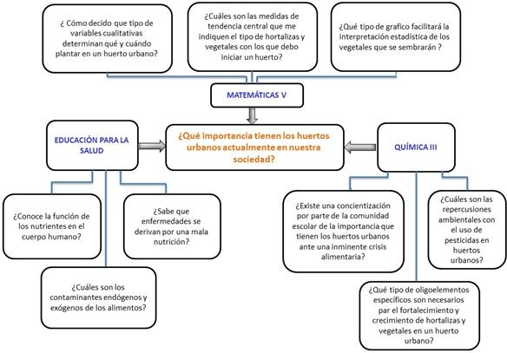
ORGANIZADOR GRÁFICO DE PREGUNTAS ESENCIALES

Slide 10
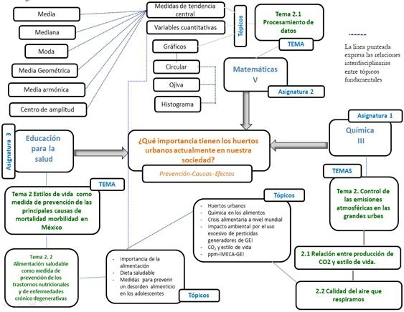

Slide 11
PREGUNTA PROBLEMATIZADORA
¿Qué importancia tienen los huertos urbanos en nuestra sociedad?

Slide 12
PREGUNTAS ( GUÍA )
Educación para la salud:
¿Cuál es la función de los nutrientes en el cuerpo para no generar una enfermedad por una mala alimentación?
Matemáticas:
¿Cuáles son las variables cualitativas que determinan qué y cuándo plantar la vegetación mediante las medidas de tendencia central?
Química:
¿Qué tipo de oligoelementos son necesarios para el crecimiento de las hortalizas y qué repercusiones tendrán con el uso de pesticidas?

Slide 13
ESTRUCTURA INICIAL DE PLANEACIÓN
Elaboración del Proyecto E.III (Producto 8)
Nombre del proyecto: Diseño y construcción de un huerto urbano escolar, como herramienta para la concientización de los alumnos ante una crisis alimentaria
Nombre de las profesoras participantes y asignaturas:
ROSA MARIA MENDOZA MACÍAS ( Educación para la Salud )
ELIZABETH CASTILLO GUZMÁN ( Matemáticas V )
BCA ESMERALDA VELÁZQUEZ RAMÍREZ ( Química III )

Slide 14
I.-Contexto. Justifica las circunstancias o elementos de la realidad en los que se da el problema.
Introducción y/o justificación del proyecto.
Para que el éxito en la formación de educación para la salud, matemáticas y química sea posible, hay diferentes formas de abordar el contenido, se debe partir del conocimiento de cada uno de los factores implicados en el aprendizaje, Ponte y otros (1997) los clasifican en cuatro grandes bloques: a) el tipo de tarea; b) el contexto escolar y social; c) las características del alumno y d) el profesor. Por tanto, median en el aprendizaje del estudiante, las características personales del profesor, su método de enseñanza, su estilo docente, su actitud hacia la interdisciplinariedad diversidad y su experiencia.
La educación, considera la atención, como una de las habilidades básicas, supone un proceso del que depende el resto de las actividades cognitivas, ya que determinará cuanta información y de qué clase se va a transferir a la memoria a corto plazo. Atender, exige un esfuerzo neurocognitivo, que precede a la inquietud, la percepción, la intención y la acción.
El estudiante presenta una atención efectiva cuando está motivado, interesado y dispuesto; Sin embargo, la atención motivada facilita la concentración en el estudio permitiendo que se centre en la consecución de los objetivos que se ha propuesto, evitando la dispersión del esfuerzo, facilitando la comprensión y asimilación de los contenidos. Alonso Tapia (2005), afirma que la ausencia de motivación constituye un problema educativo a todos los niveles, sin la motivación difícilmente puede generarse aprendizaje significativo.

Slide 15
Por la experiencia en las aulas, los profesores saben que la motivación con que los alumnos afrontan las actividades académicas resulta determinante para la calidad de su aprendizaje. Una forma de motivar, es cambiar de escenario, saliendo al aire libre, alejados de las cuatro paredes de salón y efectuando actividades que fortalecerán algunos conceptos matemáticos, químicos y de salud, en el contexto que proporciona el huerto.
Clásicamente, la escuela ha sido vista como un contexto donde se ponen en marcha métodos y técnicas instruccionales para alcanzar objetivos académicos y desarrollar destrezas cognitivas en el alumno. Sin embargo, actualmente se busca: a) Integrar los diferentes ámbitos de desarrollo no solo el cognitivo, sino también el afectivo y de la acción, y b) Replantear la importancia de buscar un equilibrio entre el conocimiento (lo que se enseña) y su aplicabilidad o sea entre lo conceptual y lo práctico. La novedad de este trabajo consiste, en ofrecer a la institución el modelo del huerto, donde el desarrollo óptimo de las plantas depende esencialmente del cuidado y afecto que los estudiantes expresen y en este proceso desarrollen algunas destrezas.
El éxito de aprendizaje de los estudiantes depende, sobre todo, de la adecuación del entorno de enseñanza más que de las diferencias de capacidad o de estrategias del estudiante. Por esta razón, las instituciones deben diseñar entornos de aprendizaje que aumenten el éxito de todos los estudiantes, a pesar de las diferencias aptitudinales iniciales. Asimismo, debería incluir experiencias de aprendizaje que requieran la iniciativa y exploración del alumno, y que permitan fomentar algunas habilidades como la creatividad, el pensamiento crítico, la comunicación, la colaboración esenciales para adquirir el conocimiento.

Slide 16
El huerto, como laboratorio es un excelente recurso para convertir las instituciones en lugares que posibiliten al estudiantado urbano, múltiples experiencias acerca de su entorno natural, entendiendo así, las relaciones y dependencias que tenemos con él.
Teniendo presente que una de las responsabilidades fundamentales de los docentes, es realizar procesos de reflexión permanente, conducentes a mejorar la labor educativa, este trabajo busca contribuir a esta labor, así: a) implementando un huerto para utilizarlo como laboratorio vivo, donde los estudiantes inicien su trabajo investigativo al participar en experiencias formativas significativas, como el desarrollo de cada una de las plantas, desde la germinación hasta el desarrollo medio de las mismas, conociendo el cuidado que se debe tener con ellas; b) experimenten los conceptos químicos, matemáticos y de salud aplicados al descubrir el conocimiento como un conjunto integrado de conceptos químicos, matemáticos y de salud, así como biológicos y ambientales, que les permita apreciar y resolver problemas de la vida real; y c) Vivan la dinámica escalonada de la construcción de un huerto escolar de vegetales y hortalizas.
Por lo tanto se iniciara con una investigación documental bibliográfica que tenga como propósito la adquisición de los conocimientos previos a desarrollar una actividad de esta magnitud, posterior a esto debe de realizar un recorrido por el centro educativo, para determinar áreas y espacios disponibles donde se pueden establecer ciertos cultivos. Una vez definidas las misma se llevará a cabo una preparación del suelo para posteriormente llegar al sembrado y con las condiciones más favorables a una eventual cosecha.
En consecuencia, el propósito de esta investigación es beneficiar a los estudiantes que participaron en el año lectivo 2019-2020 y el colegio Winston Churchill, ubicado en la colonia granjas de Guadalupe, Ecatepec de Morelos, estado de México. Al mismo tiempo, se espera que contribuya a que los docentes integren esta estrategia didáctica en su labor docente y sirva de base para continuar con el diseño y mantenimiento del huerto escolar.

Slide 17
II. Intención. Sólo una de las propuestas da nombre al proyecto. Redactar como pregunta premisa problematizadora.
Dar explicación ¿Por qué algo es cómo es? Determinar las razones que generan el problema o la situación. | Resolver un problema Explicar de manera detallada cómo se puede abordar y/o solucionar el problema. | Hacer más eficiente o mejorar algo ¿De qué manera se pueden optimizar los procesos para alcanzar el objetivo propuesto? | Inventar, innovar, diseñar o crear algo nuevo ¿Cómo podría ser diferente? ¿Qué nuevo producto o propuesta puedo hacer?
Después de la investigación documental de los alumnos, considerando las encuestas y test aplicados a la comunidad estudiantil y utilizando como referencia los resultados así como gráficos. Se determina el principal problemas que generaría una crisis alimentaria. | Estamos conscientes que es un problema que posee una gran cantidad de poblaciones en el México, y que por lo tanto, será de gran dificultad su erradicación, sin embargo, los alumnos y las maestras decidieron utilizar algún medio accesible y de actualidad para generar cierta conciencia en nuestra comunidad escolar e inducirla a la zona, y que pueda generar cambios en la dinámica interna de las familias partiendo de una aplicación exacta. | Se pretende que a partir de la investigación, la crítica y la aplicación, sea posible sensibilizar sobre el aumento de la hambruna. Promover cambios en la compra de vegetales que partan de sembrarlos y cosecharlos de una forma natural y económica que le permita resolver una crisis alimentaria de forma eficiente. | Es así que, la intención de la construcción cae dentro del rubro de innovación pues invita a reinventar y cuestionar las formas de adquirir los vegetales de nuestro entorno. Y plantear que vivan una nueva formas dinámica escalonada de la construcción de un huerto escolar de vegetales y hortalizas.

Slide 18
III. Objetivo general del proyecto. Tomar en cuenta todas las asignaturas involucradas.
Incorporar al trabajo de aula, el huerto como laboratorio vivo, que permita experiencias formativas significativas, utilizando conceptos químicos y estadísticos integrados a las ciencias exactas y educación para la salud, contribuyendo así a la importancia de tener una buena alimentación para una mejor calidad de vida en los estudiantes de quinto grado del colegio Winston Churchill, ubicado en la colonia Granjas de Guadalupe, Ecatepec de Morelos, Estado de México.

Slide 19
IV. Disciplinas involucradas en el trabajo interdisciplinario.
Disciplinas: | Disciplina 1. EDUCACIÓN PARA LA SALUD. | Disciplina 2. MATEMÁTICAS | Disciplina 3. QUÍMICA
1. Contenidos/Temas Involucrados del programa, que se consideran. | Tema 2 Estilos de vida como medida de prevención de las principales causas de mortalidad morbilidad en México. Tema 2. 2 Alimentación saludable como medida de prevención de los trastornos nutricionales y de enfermedades crónico degenerativas. | Tema 2.1 Procesamiento de datos | Tema 2. Control de las emisiones atmosféricas en las grandes urbes Tema 2.1 Relación entre producción de CO2 y estilo de vida. Tema 2.2 Calidad del aire que respiramos

Slide 20
Disciplinas: | Disciplina 1. EDUCACIÓN PARA LA SALUD | Disciplina 2. MATEMÁTICAS | Disciplina 3. QUÍMICA
2. Conceptos clave, Trascendentales. Conceptos básicos que surgen del proyecto, permiten la comprensión del mismo y pueden ser transferibles a otros ámbitos. Se consideran parte de un Glosario. | Importancia de la alimentación Dieta saludable Medidas para prevenir un desorden alimenticio en los adolescentes | Medidas de tendencia central. Media Mediana Moda Media Geométrica Media Armónica Centro de Amplitud Variables cuantitativas Gráficos Circular Ojiva Histograma | Huertos urbanos Química en los alimentos Crisis alimentaria a nivel mundial Impacto ambiental por el uso excesivo de pesticidas generadores de GEI. CO₂ y estilo de vida ppm IMECA GEI

Slide 21
Disciplinas: | Disciplina 1. EDUCACIÓN PARA LA SALUD | Disciplina 2. MATEMÁTICAS | Disciplina 3. QUÍMICA
3. Objetivos o propósitos a alcanzar. | Construirá conocimientos y desarrollará habilidades, hábitos y valores para el cuidado integral de su salud a través de la investigación y la reflexión de los principales problemas de salud debidos a una mala alimentación. | Aplicará la enseñanza transversal, que permita que los estadísticos y la representación gráfica de los mismos, sean integrados con algunos conceptos biológicos y de educación ambiental, donde los estudiantes aprecien problemas de la vida real y se generen en ellos procesos de resolución. | El alumno aplicará conocimientos químicos relacionados con las propiedades de los oligoelementos necesarios para la producción y fortalecimiento de vegetales cultivados en huertos urbanos.

Slide 22
Producto: Construcción de un huerto urbano escolar (como herramienta para la concientización de los alumnos ante una crisis alimentaria)
4. Evaluación.
Productos /evidencias de aprendizaje para demostrar el avance del proceso y el logro del objetivo propuesto.
Evidencias:
Revisión General de la Unidad de Indagación.
Rúbrica del proyecto interdisciplinario.
Formato de análisis de actividades en proyectos interdisciplinarios.
Formato para la planeación de Procesos de Indagación Disciplinarios.

Slide 23
5. Tipos y herramientas de evaluación.
Cada profesora evaluarà conforme a su programa la existencia de elementos concretos de cada asignatura que deben dominarse.
En lo relativo a la construcción del huerto, se establecieron los criterios de:
Plan de trabajo
Contribución al trabajo en equipo
Actitud
Motivación
Implicación
Resolución de problemas
Calidad del trabajo
De acuerdo a estos criterios, las profesoras, junto con los alumnos tomaràn rúbricas de la WEB y diseñaràn las rúbricas con las que serían evaluadas durante el diseño y construcción del huerto, tanto por sus pares, compañeros, alumnos de otros grados y maestros.
Se usan listas de cotejo.

Slide 24
V. Esquema del proceso de construcción del proyecto por disciplinas.
 | Disciplina 1. EDUCACIÓN PARA LA SALUD. | Disciplina 2. MATEMÁTICAS | Disciplina 3. QUÍMICA
1. Preguntar y cuestionar. Preguntas para dirigir la Investigación Interdisciplinar ia. | ¿Conoce la función de los nutrientes en el cuerpo humano? ¿Cuáles son las caracterìsticas de una dieta saludable? ¿Sabe que enfermedades se derivan por una mala nutrición? | ¿Cómo decido qué tipo de variables cualitativas determinan qué y cuándo plantar en un huerto urbano? ¿Cuáles son las medidas de tendencia central que me indiquen el tipo de hortalizas y vegetales con los que debo iniciar un huerto? ¿Qué tipo de gráfico facilitará la interpretación estadística de los vegetales que se sembrarán? | ¿Existe una concientización por parte de la comunidad escolar de la importancia que tienen los huertos urbanos ante una inminente crisis alimentaria? ¿Cuáles son las repercusiones ambientales con el uso de pesticidas en huertos urbanos? ¿Qué tipo de oligoelementos específicos son necesarios para el fortalecimiento y crecimiento de hortalizas y vegetales en un huerto urbano?

Slide 25
2. Despertar el interés(detonar). Estrategias para involucrar a los estudiantes con la problemática planteada, en el salón de clase | Se solicita a los estudiantes: Elaboren entrevistas con sus compañeros de escuela Realicen encuestas con sus compañeros y profesores Concentren los resultados en estadísticas Busquen y compartan la problemática de hambruna en el mundo Que vean documentales respecto a la creación de un huerto urbano Consultar en la Web, artículos relacionados con la siembra de vegetales y hortalizas: beneficios.
3. Recopilar información a través de la investigación. Propuestas a investigar y sus fuentes. | Noticias Definición Impacto Modalidades Estadísticas Podrían traer información en: libros, páginas válidas, estadísticas, videos, campañas, etc. A su vez, se tuvo una conferencia para los alumnos de unos agrónomos que explicaron en experiencias vividas en la selva lacandona la importancia de la siembra y cosecha de vegetación.

Slide 26
4. Organizar la información.
En cada asignatura realizaran indagaciones disciplinarias sobre el tema;
1. Educación para la salud:
¿Cuál es la función de los nutrientes en el cuerpo para no generar una enfermedad por una mala alimentación?
Implica:clasificación de datos obtenidos, análisis de los datos obtenidos, registro de la información.
Conclusiones por disciplina.
2. Matemáticas:
¿Cuáles son las variables cualitativas que determinan qué y cuándo plantar la vegetación mediante las medidas de tendencia central?
Conclusiones conjuntas.
3. Química:
¿Qué tipo de oligoelementos son necesarios para el crecimiento de las hortalizas y qué repercusiones tendrán con el uso de pesticidas?

Slide 27
5. Llegar a conclusiones parciales
(Por disciplina).
En cada asignatura realizarán conclusiones apropiadas que pueden ser establecidas como elementos funcionales en el diseño de estrategias pertinentes y efectivas para la mitigación de esta situación en nuestro país, y particularmente en las colonias marginadas de las Ciudad de México; Posteriormente, los alumnos definirán cómo se podría crear campañas de construcción de huertos urbanos, que pueda involucrar a la comunidad escolar. A partir de entonces, los alumnos podrían comenzar a buscar comerciales o cápsulas ya existentes, realizadas en México y otros países para concientizar sobre los beneficios de huertos urbanos.
Preguntas útiles para el
proyecto, de tal forma que lo
aclaren, describan o descifren
(para la reflexión colaborativa
de los estudiantes).
¿Cómo se lograrán?

Slide 28
6. Conectar.
Con la información obtenida en todas las áreas disciplinarias, empezaran a reconocer los elementos más importantes que debieran saber para la el diseño y construcción del huerto urbano.
¿De qué manera las conclusiones de cada disciplina se vincularán, para dar respuesta a la pregunta disparadora del Proyecto?
¿Cuál será la estrategia o actividad que se utilizará para lograr que haya conciencia de ello?
Pueden elegir basándose en enfermedades ocasionadas por una mala alimentación, otros desde una perspectiva de las hortalizas y vegetación que se debe sembrar, otros desde la importancia de tener un huerto urbano ante una crisis alimentaria, etc.
Deben indagar en varias plataformas o aplicaciones electrónicas donde podrán apoyarse para realizar actividades atractivas y eficientes en el huerto. Las profesoras apoyaran y los acompañarán en todo el proceso de organización.

Slide 29
7. Evaluar la información generada. | Cada profesora evaluará conforme a su programa la existencia de elementos concretos de cada asignatura que deben dominarse.
¿Qué otras investigaciones o asignaturas se pueden proponer para complementar el proyecto? | En lo relativo a la construcción del huerto, se establecieron los criterios de: - Plan de trabajo
 | - Contribución al trabajo en equipo
 | - Actitud
 | - Motivación
 | - Implicación
 | - Resolución de problemas
 | - Calidad del trabajo

Slide 30
VI. Tiempos que se dedicarán al proyecto cada semana
1. ¿Cuántas horas se trabajarán de manera Disciplinaria? | 2. ¿Cuántas horas se trabajarán de manera interdisciplinaria?
Nota: En Diciembre: se repartió la investigación documental y se asignaron tareas y trabajos 1ª. Etapa…Del 13 de enero - 7 de febrero. PREPARACIÓN La investigación documental se realiza en casa, las horas clase solo son para revisión. | 2ª. Etapa… Del 17 de febrero al 20 de Marzo. EJECUCIÓN Del 17 al 21 de Febrero. 1 horas por asignatura (total 3) 1 hora… Medidas y limpieza del terreno 1 hora… Realización de la composta 1 hora… Conferencia
Del 13 al 17 de Enero. 1 hora semanal por asignatura (total: 3) 1 hora… Revisión de investigación documental correspondiente 1 hora… Organización y planeación del diseño. 1 hora… Elaboración de encuestas. | Del 24 al 28 de Febrero. 2 horas semanales por asignatura (total 6) 2 horas… Trasplantar arbusto para generar espacio 2 horas… Análisis del suelo para revisión del tipo de semilla 2 horas… Preparación del terreno con composta

Slide 31
1. ¿Cuántas horas se trabajarán de manera Disciplinaria? | 2. ¿Cuántas horas se trabajarán de manera interdisciplinaria?
Del 20 al 24 de Enero. 1 hora semanal por asignatura (total: 3) 1 hora… Revisión de investigación documental correspondiente 1 hora… Revisión de diseño, cotejando con los resultados de la investigación documental 1 hora… Planeación de la aplicación de entrevistas.(Se realizarán en los recesos) | Del 2 al 6 de Marzo. 3 horas semanales por asignatura (total 9) 3 horas… Sembrar los vegetales 3 horas… Sembrar las hortalizas 3 horas… Aplicar pesticidas
Del 27 al 31 de Enero. 1 hora semanal por asignatura (total: 3) 1 hora… Afinar detalles del diseño y construcción 1 hora… Organización de pesticidas 1 hora… Revisión y realización de los gráficos de los resultados de la encuesta. | Del 9 al 20 de marzo. 2 horas semanales por asignatura (total 6) 2 horas… Cosechar vegetales 2 horas… Cosechar hortalizas 2 horas… Mantenimiento de las áreas verdes.

Slide 32
1. ¿Cuántas horas se trabajarán de manera Disciplinaria? | 2. ¿Cuántas horas se trabajarán de manera interdisciplinaria?
Del 3 al 7 de Febrero. 2 hora semanal por asignatura (total: 6) 2 horas… Concentrar los resultados para analizar qué aspectos del diseño y construcción del huerto se tienen que reforzar 2 horas… Elementos de la composta 2 horas… Análisis de toxicidad de los pesticidas

Slide 33
VII. Presentación del proyecto (producto)
1. ¿Qué se presentará? 2. ¿Cuándo? 3. ¿Cómo? 4. ¿Dónde? 5. ¿Con qué? 6. ¿A quién, por qué y para qué?
Se realizará un huerto urbano escolar, como herramienta para la concientización de los alumnos ante una crisis alimentaria
Preparación del 13 de enero al 7 de febrero y se realizaràn las actividades del 17 al 20 de marzo
Se realizarán las siguientes actividades.
  Investigación documental sobre huertos urbanos
  Encuestas y gráficos
  Composta
  Análisis de suelo para revisión del tipo de semilla
  Preparación del terreno con composta
  Elaboración de pesticidas
  Análisis de toxicidad de los pesticidas
  Siembra
En los maceteros y terrenos de la institución
Con herramienta de jardinería, árboles frutales, semillas de vegetales y hortalizas, composta, tierra para plantas, etc.
¿A quién? A la comunidad estudiantil; ¿Por qué?: Porque pueden reaccionar si se enfrentan a una crisis alimentaria; ¿para qué? Para concientizar la elaboración de huertos urbanos.

Slide 34
VIII. Evaluación del Proyecto
1. ¿Qué aspectos se evaluarán? | 2. ¿Cuáles son los criterios que se utilizarán para evaluar cada aspecto? | 3. Herramientas e instrumentos de evaluación que se utilizarán.
Cada profesor evaluarà conforme a su | En lo relativo a la construcción del huerto, se establecieron los criterios de: Plan de trabajo Contribución al trabajo en equipo Actitud Motivación Implicación Resolución de problemas Calidad del trabajo | De acuerdo a estos criterios, los profesores, junto con los alumnos diseñaràn las rúbricas con las que sería evaluado el huerto urbano (listas de cotejo) tanto por sus pares, compañeros y maestros.
programa la existencia de elementos concretos
de cada asignatura que deben dominarse.
- Calidad de la investigación documental
(escritura, redacción, argumentación y
evaluación de fuentes de información)
- Diseño de encuestas. Elaboración de gráficos.
- Sembrado: Según la investigación realizada.

Slide 35
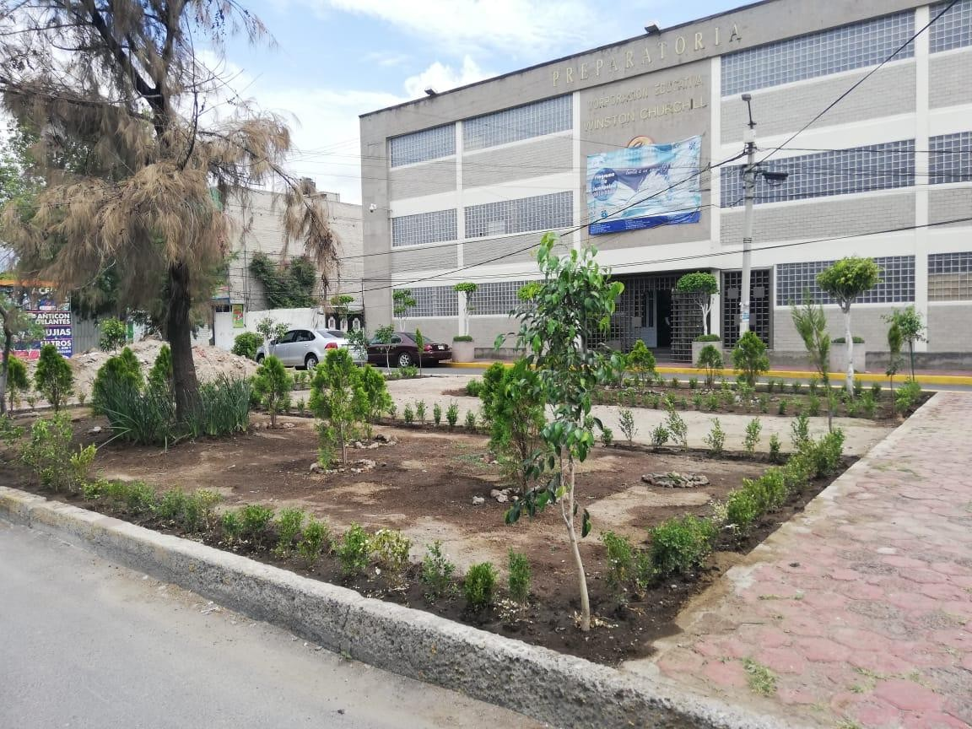
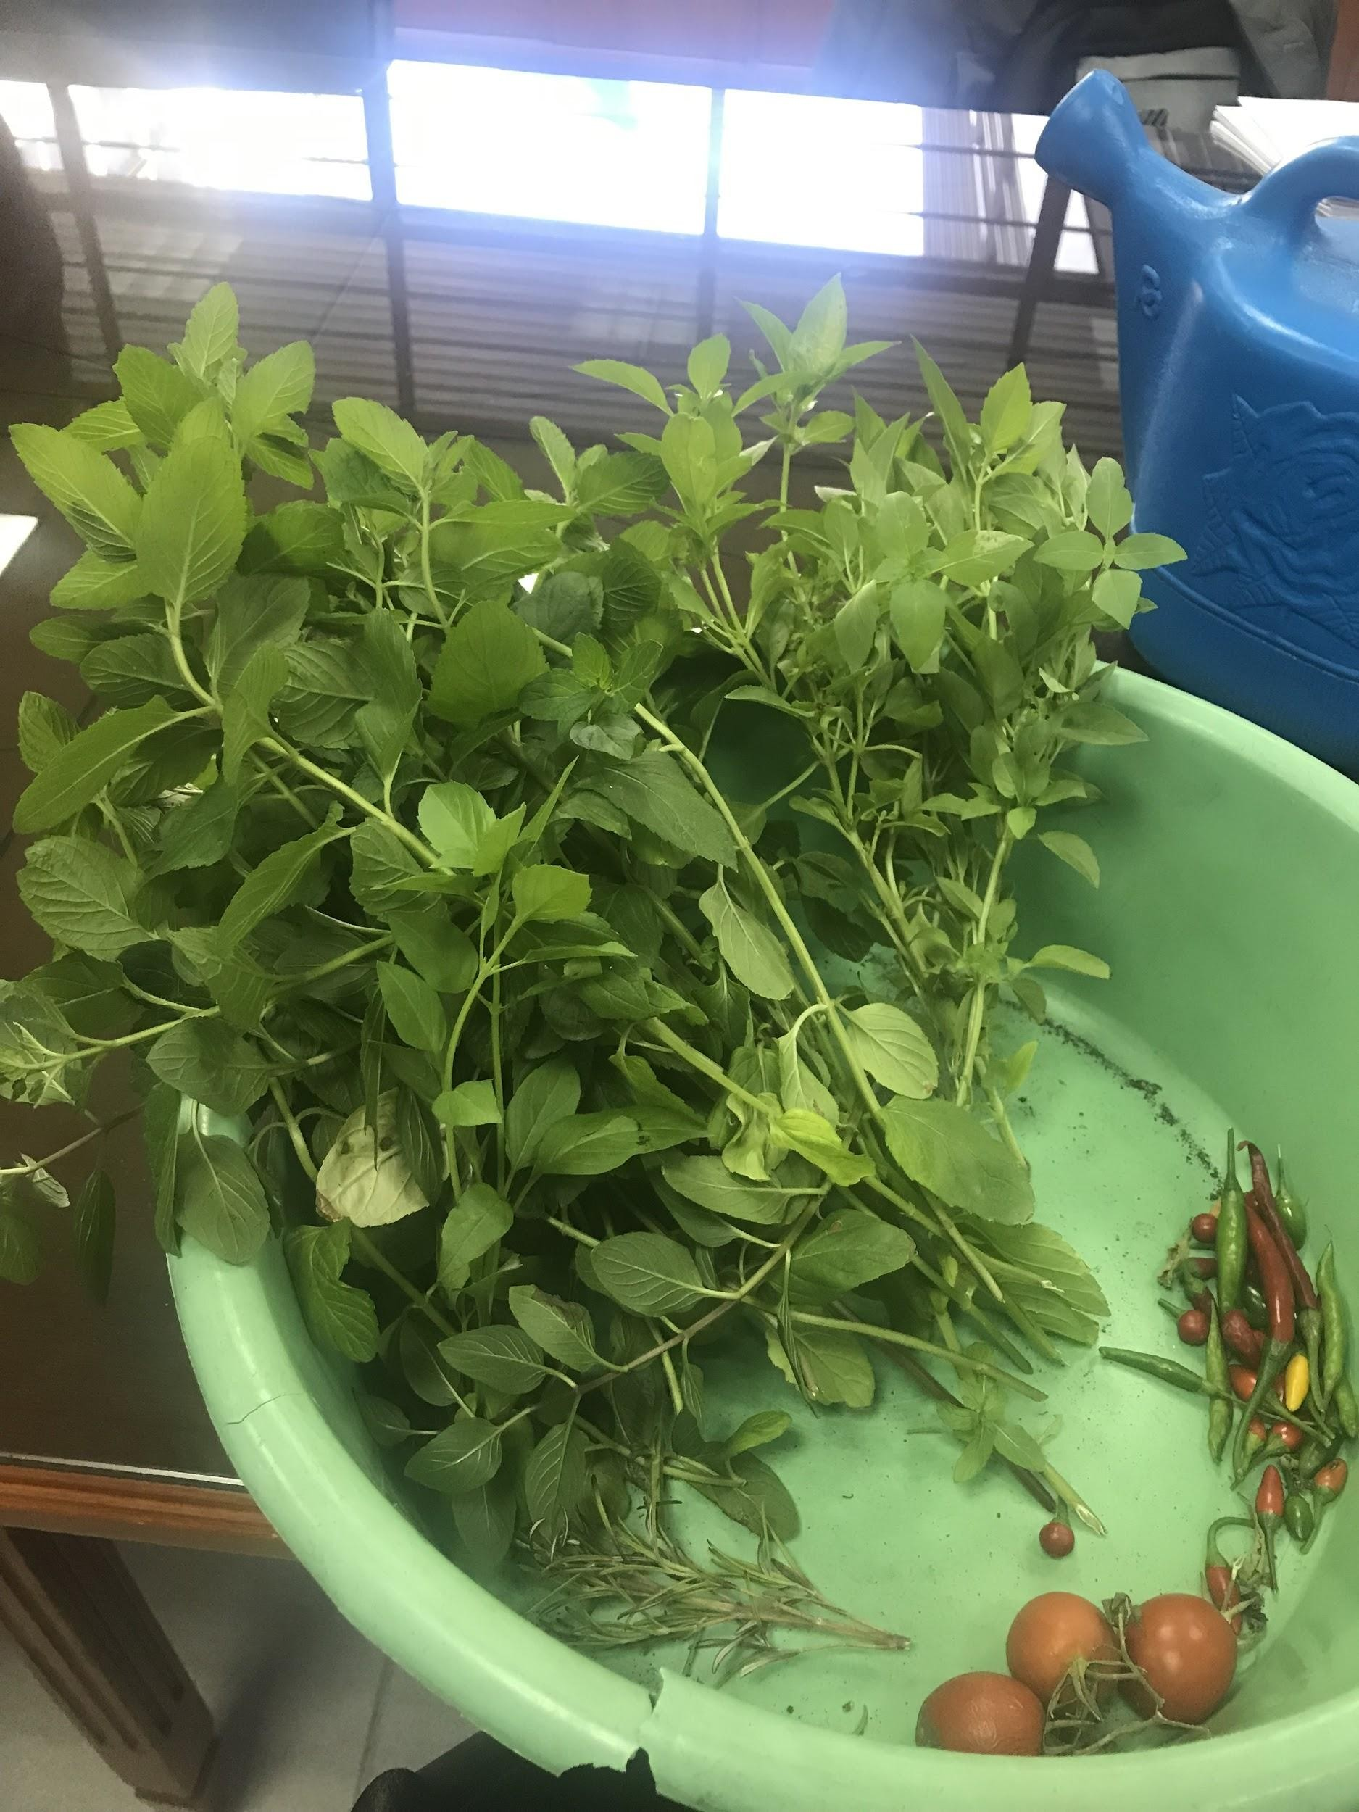
PRODUCTO FINAL INTERDISCIPLINARIO
Se muestra el producto final, que es la reforestación del camellón y los cultivos que se pudieron obtener del proyecto de conexiones “huerto urbano”. Los cuales nos dejan ver que en cuanto al camellón nos brinda una mejor apariencia visual y más que eso, una nueva área verde que nos permite generar màs fuentes de oxígenos. Los vegetales que se cosecharon se pueden consumir de forma verdaderamente nutricional y libre de pesticidas.

Slide 36
Actividad interdisciplinaria introductoria al proyecto: Diseño y construcción de un huerto urbano escolar, como herramienta para que los alumnos enfrenten una crisis alimentaria ( Realizado por las profesoras como preparativo)
Objetivo: El alumno diseñarà la distribuciòn del huerto y prepararà el suelo de tal manera que brinde las condiciones óptimas para el crecimiento y desarrollo de las hortalizas, mismas que permitiràn el almacenamiento y absorción de agua, asì como una rápida descomposición de materia orgánica obtenida de la composta de tal manera que aumente la porosidad del suelo para lograr un buen desarrollo del sistema fotosintètico del huerto.
Grado: 5º
Fechas: 15/11/2019 al 20/03/2020
Asignaturas: Educaciòn para la Salud, Matemàticas V y Quìmica III

Slide 37
Conceptos, contenidos y tópicos claves por asignatura
¿Qué importancia tienen los huertos urbanos actualmente en nuestra sociedad?
Educación para la Salud
Función de los nutrientes en el cuerpo humano Enfermedades que se derivan por una mala nutrición Dieta Saludable
Matemáticas V
Variables cualitativas que determinan qué y cuándo plantar en un huerto urbano
Medidas de tendencia central que indique el tipo de hortalizas y vegetales con los que se debe iniciar un huerto Tipos de gráficos para interpretación estadística
Quìmica III
Importancia que tienen los huertos urbanos ante una inminente crisis alimentaria Repercusiones ambientales con el uso de pesticidas en huertos urbanos
Tipos de oligoelementos específicos necesarios par el fortalecimiento y crecimiento de hortalizas y vegetales en
un huerto urbano

Slide 38
Descripción
Para el diseño y construcciòn del huerto primero se necesita un espacio que reciba, al menos, 5 horas de sol diario ya que la gran mayoría de hortalizas necesitan un mínimo de horas de sol al día para desarrollarse correctamente; Sin embargo, también se eligen hortalizas que crecen bien en espacios con poco sol, como por ejemplo las coles, muchas de las aromáticas, frutos del bosque, patatas, guisantes, etc.
Por otro lado también sembramos en macetas donde se utilizó un sustrato apropiado para cultivo ecológico siempre verificando que las macetas tengan las dimensiones idóneas para las plantas a cultivar.
Consideramos sembrar ciertas hortalizas ya que no se pueden cultivar todo tipo de hortalizas en cualquier momento del año, todas tienen sus momentos para la siembra y el trasplante.

Slide 39
En nuestro caso producimos nuestra propia composta reciclando residuos y de esta manera aportar una composta natural.
Sembramos las hortalizas junto con aromáticas ya que estas últimas ayudan a repeler insectos que pueden ser perjudiciales y convertirse en plaga.
En la comunidad CEWIN para hacer un uso responsable del agua, cultivamos juntas las plantas que necesitan riegos similares, evitando sembrar plantas que requieren riegos diarios con plantas que requieren riegos semanales.
Para evitar plagas y enfermedades evitamos el uso de agrotóxicos ya que los alumnos plaguicidas naturales en el laboratorio.
elaboraron

Slide 40
¿En qué consiste?
Consiste en un espacio destinado a cultivar vegetales, hortalizas y plantas aromàticas dentro del colegio Winston Churchill, en especial en las jardineras y macetones con las que cuenta la escuela. En este caso si vuelve a ocurrir una situación como la actual con el confinamiento durante semanas, puede permitirnos tener algunos alimentos frescos y saludables a la mano, con los beneficios para el cuidado de la salud que esto supone.

Slide 41
¿Qué se hará con él?
El diseño y construcciòn de un huerto urbano sustentable es un espacio, de cultivo o en macetas, en el que cultivamos de forma sostenible hortalizas, verduras y plantas aromáticas que luego cosecharemos.
La comunidad CEWIN durante el crecimiento de nuestra siembra se pondrán en marcha técnicas agroecológicas para que la producción de nuestros alimentos sea natural y al mismo tiempo bien planificada para ahorrarnos dinero, tiempo y trabajo.
Además se formaràn comisiones para el cuidado, siembra y cosecha continua del huerto por parte de la comunidad CEWIN.

Slide 42
Fuentes
FAO (Organización de las Naciones Unidas para la Agricultura y la Alimentación). 2007. Crear y Manejar un huerto escolar: un manual para profesores, padres y comunidades. Roma. 197 p.
FAO (Organización de las Naciones Unidas para la Agricultura y la Alimentación, RD); SEE (Secretaria de Estado de Educación, RD). 2007. Etapas para la implementación de huerto escolar como un instrumento de aprendizaje: Funciones y estatutos del comité de huerto. Proyecto TCP/3101. Santo Domingo, RD, s.p.
Hezkuntza, L. 1998. Huerto escolar. Editorial luna. 1ª ed. Gobierno Vasco. 71 p.
MAG (Ministerio de Agricultura y Ganadería, SV); CENTA (Centro Nacional de Tecnología Agropecuaria y Forestal, SV). 2001. Mejorando la nutrición a través de huertos y granjas familiares.
MAG (Ministerio de Agricultura y Ganadería, SV); OIRSA (Organismo Internacional Regional de Sanidad Agropecuaria, SV). 1999. Manual técnico fitosanidad en limón pérsico. Proyecto vifinex. 68 p. Mayen, J. L. 2008. Módulo de género y manejo integrado de plagas: Buenas prácticas agrícolas en huertos caseros.
PROMIPAC (Programa de Manejo Integrado de Plagas en America Central, SV); CEFES (Comisión Fitosanitaria de El Salvador). 2007. 50 guías metodológicas para la enseñanza de prácticas agrícolas en manejo integrado de plagas. San Salvador, SV.
ZAMORANO (Escuela Agrícola Panamericana, HN); Universidad de Cornell. 2002. Guía de salud de suelos: Manual para el cuidado de la salud de suelos. 3ª reimpresión. Tegucigalpa, Honduras. 160 p.

Slide 43
Weslwy, Addison. Química en la comunidad, 2° Edición, Editorial Pearson, Estados Unidos, pag. 487-493.
https://www.bbc.com/mundo/noticias/2011/10/111003_huertos_urbanos_mexico_pea
Lara G. Plaguicidas en la biodiversidad del suelo; su comportamiento como contaminantes [Internet]. España: Biociencias.org y Biociencias.com; c2001-2013 [citado 19 junio 2013]. Disponible en: http://www.biociencias.org/odisea/plaguicidas
Cremlyn R. Pesticides. Preparation and Mode of Action. New York, EUA: John Wiley & Sons; 1979.
Weinberg J. Guía para las ONG sobre los plaguicidas peligrosos y el SAICM. Marco de acción para protegerla salud humana y el medio ambiente de los plaguicidas [Internet]. Filipinas: IPEN/Red Internacional de Eliminación de los COP; 2009 [citado 18 oct 2013]. Disponible en: http://www.ipen.org/sites/default/files/documents/ngo_guide_hazpest_saicm-es.pdf
World Health Organizations. International Code of Conduct on the Distribution and Use of Pesticides. Guidelines on pesticide advertising. Rome, Italy: FAO/WHO; 2010. [citado 18 oct 2013]. Available from: http://www.who.int/whopes/recommendations/FAO_WHO_Guidelines_Pesticide_Advertising.pdf
Chelala C. Un reto constante: los plaguicidas y su efecto sobre la salud y el medio ambiente [Internet]. Washington, DC: OPS; 2004 [citado 18 oct 2013]. Disponible en: http://www.cidbimena.desastres.hn/docum/ops/libros/RA_RetoConstante.pdf
Arata AA. Perspectivas del uso de plaguicidas: Historia, situación actual y necesidades futuras [Internet]. En: III Taller Latinoamericano “Prevención de Riesgos en el uso de Plaguicidas” Xalapa, Veracruz; Méjico, 1-6 diciembre 1983. Veracruz, México: INIREB; 1983 [citado 18 oct 2013]. Disponible en: http://www.bvsde.paho.org/bvsacd/eco/003106/03106-02.pdf
Ministerio de Justicia. Resolución conjunta Ministerio de la Agricultura-Ministerio de Salud Pública. Gaceta Oficial de la República de Cuba [Internet]. Extraordinaria 16 abril 2007[citado 18 oct 2013];105(16):77-88. Disponible en: http://www.minagri.gob.ar/site/desarrollo_rural/forobioinsumos/normativas/Res_Cubana_2007.pdf

Slide 44
Berdonces, Josep Lluís. Gran enciclopedia de las plantas medicinales : El Dioscórides del tercer milenio / Josep Lluís Berdonces i Serra. Barcelona : Tikal, D.L. 2001
Chessi, Edmund. Pozas Hermosilla, B. Hierbas que curan / Edmund Chessi; B. Pozas Hermosilla. Barcelona : Editors, 1992
Romón Salinas, Carlos. Guía del huerto escolar / Carlos Romón Salinas Madrid : Editorial Popular, [1997
Enlaces WEB sobre agricultura ecológica, huerto, semillas, compostaje y consumo responsable:
www.semillasmadretierra.com
Consejos sobre plantas y semillas, días de germinación y días de maduración. Tienda virtual para la compra de semillas y libros.
http://www.semillassilvestres.com/
Empresa que cultiva y vende semillas de plantas ibéricas.
http://www.horturba.com/
La Botiga de Tarpuna: la agricultura biológica en casa.
Sobre cultivos ecológicos, agenda de actividades y tienda virtual para la compra de semillas ecológicas, sustratos, accesorios para el huerto y libros.
http://www.ecotienda.net/
Ecotenda es una tienda online de productos ecológicos para la agricultura y jardinería y de artículos relacionados.
http://www.vidasana.org/
Sobre agricultura ecológica y consumo responsable. Con lista de redes de semillas en España.
http://www.compostadores.com/
Diferentes formas de compostaje y tienda virtual de productos. Descarga gratuita de diversos documentos sobre compostaje y consumo sostenible.
www.tusplantas.com/jardin/huerto/
http://www.plantasyhogar.com/jardin/huerto/
https://parquesalegres.org/biblioteca/blog/que-es-la-composta-para-huertos/#:~:text=La%20composta%20es%20un%20abono,%2C%20yerba%20o%2 0pasto%2C%20etc

Slide 45
Prof. Rafael E. Rasse Cabrera (2015). MEDIDAS DE TENDENCIA CENTRAL. v(Documento en línea disponible en:http://estadisticaeducativaudo.blogspot.com/p/medidas-de-tendencia-central-nos.html). Consultado en (marzo del 2017)
Willian Navidi. (2006). Estadistica para ingenieros y científicos. Consultado en (marzo del 2017) Liliana Marconi / Adriana
D´Amelio (2009). Medidas de Tendencia Central y de Variabilidad . (Documento en línea disponible en: http://www.deie.mendoza.gov.ar/aem/material/teoria/MEDIDAS%20DE%20TENDENCIA%20CENTRAL%20Y%20 DE%20VARIABILIDAD.pdf). Consultado en (marzo del 2017)
Silva F., R. (2009). Medidas de Posición. (Documento en línea disponible en: http://www.slideshare.net/rosilfer/presentations ). Consultado en (marzo del 2017)
Juan Carlos Valdelamar Villegas (2011). Estadística Descriptiva (Documento en línea disponible en: https://es.slideshare.net/juvaldelamar/medidas-de-tendencia-central-y-de-dispersin) Consultado en (marzo del 2017)
Martínez-González, M.A.; Faulin, F.J. y Sánchez, A. (2006). Bioestadística amigable, 2ª ed. Diaz de Santos, Madrid.
Aldabe Dini, L. 2000. Producción de hortalizas en Uruguay. Ed. Epsilon. Montevideo. 269 p
Álvarez, J; Bellenda, B; Beltrán, M; García, M. 2006-2007. Serie de Videos: Desarrollo de Medios Audiovisuales para la implementación de Huertas familiares. Universidad de la República - Asistencia Oficial para el Desarrollo, Gobierno de Japón.
Aranceta Bartrina, J.; Pérez Rodrigo, C. 2006. Frutas, Verduras y Salud. Ed. Masson, S.A.. Barcelona, España.

Slide 46
Barg, R. y F. Queirós. 2007. Agricultura agroecológica-orgánica en el Uruguay. Ed RAP-AL Uruguay.
Agriculture Western Australia. 1988. Storage conditions
for
fruits.
http://www.agric.wa.gov.au./agency/Pubns/farmnote/1988/f02888fruit.htm
Agriculture Western Australia. 1988. Storage conditions for vegetables. http://www.agric.wa.gov.au./agency/Pubns/farmnote/1988/f02888veg.htm
Artés Calero, F. 2000. Apuntes del VI Curso superior de ingeniería y aplicaciones del frío a las conservas vegetales. Murcia, España.
Bartsch, J. A. and G. D. Blampied. 1984. Refrigeration and controlled atmosphere storage for horticultural crops. Cooperative Extension NRAES-22. 42 pp.
Beuchat, L. R. 1996. Pathogenic microorganisms associated with fresh produce. Journal of Food Protection, Vol. 59(2):204-216.
Boyette, M. D.; D. F. Ritchie; S. J. Carballo; S. M Blankenship and D. C. Sanders. 1993. Chlorination and postharvest disease control. North Carolina Cooperative Extension Service. AG-414-6, 8 pp.
Brackett, R. E. 1992. Shelf stability and safety of fresh produce as influenced by sanitation and disinfection. Journal of Food Protection, 55(10):808-814.
Bracket, R. E. 1993. Microbial quality. En: Postharvest handling. A systems approach. Chapter 6. Shewfelt and Prussia (eds). Academic Press Inc. 356 pp.
Bracket, R. E.; D. M. Smallwood; S. M. Fletcher and D. L. Horton. 1993. Food safety: critical points within the production and distribution system. En: Postharvest handling. A systems approach. Chapter 15. Shewfelt and Prussia (eds). Academic Press Inc. 356 pp.
Brackett, R. E. 1994. Microbiological spoilage and pathogens in minimally processed refrigerated fruits and vegetables. En: Minimally processed refrigerated fruits and vegetables. R. C. Wiley (Ed.). Chapter 7, pp. 269-312. Chapman & Hall, New York, London.

Slide 47
Guyton y Hall, (2013)Tratado de Fisiologìa Médica, Mèxico, Casa del Libro.
Anderson, L. (2004) Nutriciòn y Dieta de Cooper, Mèxico, Interamericana.
Martínez M., Federico, (2018) Bioquìmica de Laguna, Mèxico, Manual Moderno.
Higashida H ., Bertha, (2016) Ciencias de la Salud, Mèxico, Mc Graw Hill.
Rosas M. Margarita, (2018) Educaciòn para la Salud, Mèxico, Pearson.
Vargas D. Armando (2018) Educaciòn para la Salud, Mèxico, Patria.
Tortora, A., (2004) Tratado de Anatomìa y Fisiologìa, Mèxico, Oxford.

Slide 48
JUSTIFICACIÓN
Para que el éxito en la formación de educación para la salud, matemáticas y química sea posible, hay diferentes formas de abordar el contenido, se debe partir del conocimiento de cada uno de los factores implicados en el aprendizaje, Ponte y otros (1997) los clasifican en cuatro grandes bloques: a) el tipo de tarea; b) el contexto escolar y social; c) las características del alumno y del profesor. Por tanto, median en el aprendizaje del estudiante, las características personales del profesor, su método de enseñanza, su estilo docente, su actitud hacia la interdisciplinariedad diversidad y su experiencia.
La educación, considera la atención, como una de las habilidades básicas, supone un proceso del que depende el resto de las actividades cognitivas, ya que determinará cuanta información y de qué clase se va a transferir a la memoria a corto plazo. Atender, exige un esfuerzo neurocognitivo, que precede a la inquietud, la percepción, la intención y la acción.
El estudiante presenta una atención efectiva cuando está motivado, interesado y dispuesto; Sin embargo, la atención motivada facilita la concentración en el estudio permitiendo que se centre en la consecución de los objetivos que se ha propuesto, evitando la dispersión del esfuerzo, facilitando la comprensión y asimilación de los contenidos. Alonso Tapia (2005), afirma que la ausencia de motivación constituye un problema educativo a todos los niveles, sin la motivación difícilmente puede generarse aprendizaje significativo.

Slide 49
Por la experiencia en las aulas, los profesores saben que la motivación con que los alumnos afrontan las actividades académicas resulta determinante para la calidad de su aprendizaje. Una forma de motivar, es cambiar de escenario, saliendo al aire libre, alejados de las cuatro paredes de salón y efectuando actividades que fortalecerán algunos conceptos matemáticos, químicos y de salud, en el contexto que proporciona el huerto.
Clásicamente, la escuela ha sido vista como un contexto donde se ponen en marcha métodos y técnicas instruccionales para alcanzar objetivos académicos y desarrollar destrezas cognitivas en el alumno. Sin embargo, actualmente se busca: a) Integrar los diferentes ámbitos de desarrollo no solo el cognitivo, sino también el afectivo y de la acción, y b) Replantear la importancia de buscar un equilibrio entre el conocimiento (lo que se enseña) y su aplicabilidad o sea entre lo conceptual y lo práctico. La novedad de este trabajo consiste, en ofrecer a la institución el modelo del huerto, donde el desarrollo óptimo de las plantas depende esencialmente del cuidado y afecto que los estudiantes expresen y en este proceso desarrollen algunas destrezas.
El éxito de aprendizaje de los estudiantes depende, sobre todo, de la adecuación del entorno de enseñanza más que de las diferencias de capacidad o de estrategias del estudiante. Por esta razón, las instituciones deben diseñar entornos de aprendizaje que aumenten el éxito de todos los estudiantes, a pesar de las diferencias aptitudinales iniciales. Asimismo, debería incluir experiencias de aprendizaje que requieran la iniciativa y exploración del alumno, y que permitan fomentar algunas habilidades como la creatividad, el pensamiento crítico, la comunicación, la colaboración esenciales para adquirir el conocimiento. El huerto, como laboratorio es un excelente recurso para convertir las instituciones en lugares que posibiliten al estudiantado urbano, múltiples experiencias acerca de su entorno natural, entendiendo así, las relaciones y dependencias que tenemos con él.

Slide 50
Teniendo presente que una de las responsabilidades fundamentales de los docentes, es realizar procesos de reflexión permanente, conducentes a mejorar la labor educativa, este trabajo busca contribuir a esta labor, así: a) implementando un huerto para utilizarlo como laboratorio vivo, donde los estudiantes inicien su trabajo investigativo al participar en experiencias formativas significativas, como el desarrollo de cada una de las plantas, desde la germinación hasta el desarrollo medio de las mismas, conociendo el cuidado que se debe tener con ellas; b) experimenten los conceptos químicos, matemáticos y de salud aplicados al descubrir el conocimiento como un conjunto integrado de conceptos químicos, matemáticos y de salud, así como biológicos y ambientales, que les permita apreciar y resolver problemas de la vida real; y c) Vivan la dinámica escalonada de la construcción de un huerto escolar de vegetales y hortalizas.
El huerto, como laboratorio es un excelente recurso para convertir las instituciones en lugares que posibiliten al estudiantado urbano, múltiples experiencias acerca de su entorno natural, entendiendo así, las relaciones y dependencias que tenemos con él.
En consecuencia, el propósito de esta investigación es beneficiar a los estudiantes que participaron en el año lectivo 2019-2020 y el colegio Winston Churchill, ubicado en la colonia granjas de Guadalupe, Ecatepec de Morelos, estado de México. Al mismo tiempo, se espera que contribuya a que los docentes integren esta estrategia didáctica en su labor docente y sirva de base para continuar con el diseño y mantenimiento del huerto escolar.

Slide 51
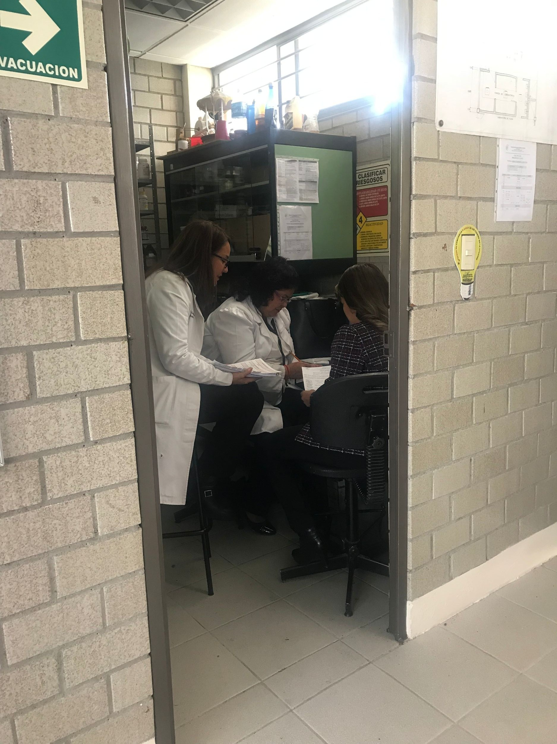
Descripción de apertura
Evidencia
Para dar inicio al proyecto se realizó:
Reuniòn con las integrantes del equipo para elaborar la planeacipòn.
Se redactó el título del proyecto, objetivo general, objetivos particulares.
Análisis bibliográfico de la viabilidad del proyecto.
Materiales.
Libros de texto
Páginas Web
Computadora

Slide 52
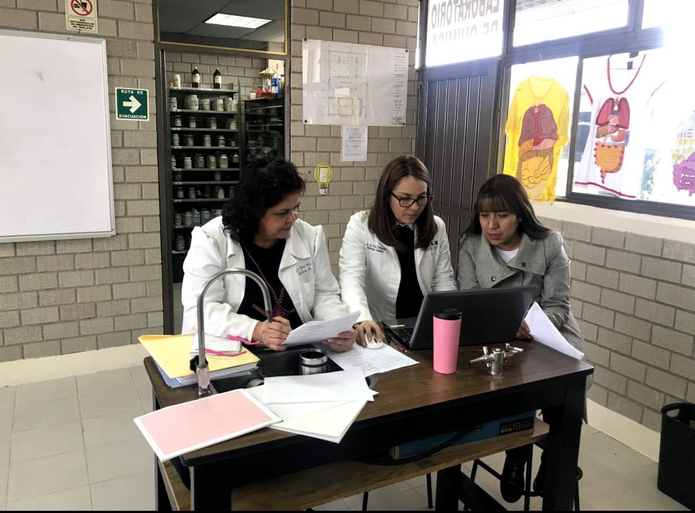
Descripción de desarrollo
Evidencia
Para el desarrollo de las actividades en las reuniones se abordaron los siguientes puntos:
Calendarizaciòn de actividades.
Se planeó la logística.
Costos
Viabilidad del proyecto
Distribución de tiempos
Materiales.
Libros de texto
Páginas Web
Computadora

Slide 53
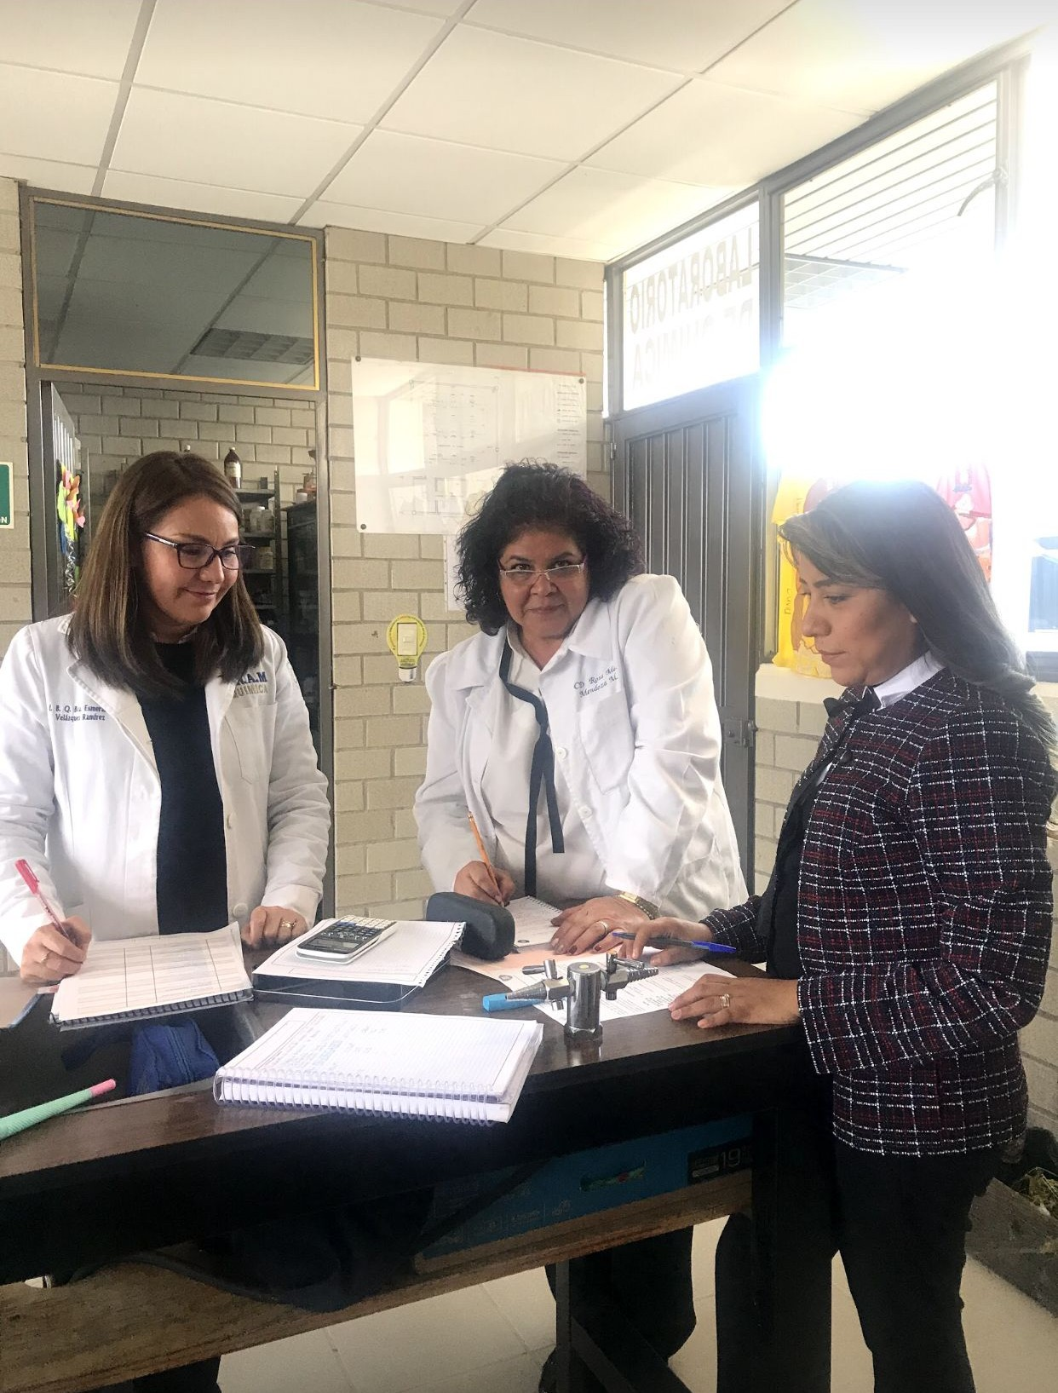
Descripción del cierre
Evidencia
Con las actividades de apertura y cierre se puede concluir:
Una presentación del proyecto ante directivos de CEWIN
Aprobación de la actividad a desarrollar.
Materiales
Páginas Web
Computadora

Slide 54
Descripción de los resultados
Se aprueba el proyecto para poder desarrollar de una forma real y eficiente, que nos permitirá poder ejecutar el diseño y construcción del huerto urbano.
Análisis de resultados
Ventaja: Se desarrollan habilidades interdisciplinarias significativo e integral.
Desventaja: Coordinación de tiempos durante todo el proceso.
horizontales y verticales para poder adquirir un conocimiento
Toma de decisiones
Ejecución de proyecto.

Slide 55

JUSTIFICACIÓN DEL ORDEN DEL PROYECTO
Por la naturaleza del proyecto decidimos empezar con las actividades disciplinarias para posteriormente desarrollar las actividades interdisciplinarias. Ya que cada una de las asignaturas desarrolló diferentes tareas y proyectos previos al sembrado. De tal forma cada profesora desarrolló un trabajo introductorio y documental que se encuentra previamente en las diapositivas 36 a la 54 y aunque no son consideradas en la rúbrica se implementaron para una mejora del proyecto a desarrollar.
QUÍMICA: Preparo todos los recursos químicos-biológicos para preparar el suelo.
MATEMÁTICAS: Desarrollo las estadísticas que describen cuales son las hortalizas y los vegetales más convenientes para sembrar.
EDUCACIÒN PARA LA SALUD : Reconocer la importancia y funciòn de los nutrientes en el cuerpo humano, para comprender que son base para un buen estado de salud.

Slide 56
Disciplinaria 1 Educación para la salud
OBJETIVO: Construirá conocimientos y desarrollará habilidades, hábitos y valores para el cuidado integral de su salud a través de la investigación y la reflexión de los principales problemas de salud debidos a una mala nutriciòn.
GRADO: 5to
NOMBRE DE LA ACTIVIDAD.
Los alumnos realizaràn investigaciòn bibliográfica sobre los nutrientes y sus funciones en el cuerpo humano, su relaciòn con la homeostasis.
Las consecuencias de un poco o nulo aporte de estos en el cuerpo.
Practica de laboratorio, diseñar un prototipo de un desayuno nutritivo y elaborarlo en físico para que se den cuenta de las raciones que deben ingerir y que la combinaciòn de alimentos es variada.
FECHAS: Del 13 de enero - 7 de febrero

Slide 57
Importancia de la Nutriciòn para la Salud.
Desde la era primitiva la alimentaciòn a sido una de las necesidades bàsicas y dependian de la caza, la pesca y la recolecciòn de productos vegetales silvestres. Las primeras organizaciones sociales fueron posibles cuando el hombre aprendiò a domesticar animales y a cultivar plantas para obtener sus alimentos, con el propòsito de satisfacer el hambre condicionada por la existencia en cada regiòn.
La actividad se fue fortaleciendo a travès de las generaciones sobre la experiencia acumuladay asì se logrò una mejor adaptaciòn del hombre con el medio ambiente.
La medicina a reconocido la importancia de la alimentaciòn desde su origen como ciencia, entendiendo la relaciòn de esta con la enfermedad , ya que una alimentaciòn adecuada estimula y sostiene la salud. Se identificò entonces los distintos elementos nutritivos que contienen los alimentos, las necesidades cualitativas y cuantitativas de esto para el ser humano y sus distintas etapas de desarrollo, calculando el regimèn adecuado para el mantenimiento y la restauraciòn de la salud.

Slide 58
El descubrimiento de las vitaminas establece a la nutriciòn como ciencia, entonces de ahí se comprende que las enfermedades pueden ser debidas a la falta o exceso de algo; el concepto de dieta correcta se reconoce, así como la importancia de sustancias alimenticias necesarias en ciertas cantidades y que en proporciòn correcta mantienen la salud.
En la actualidad màs de la mitad de la poblaciòn mundial come mal, sufriendo diversas formas de malnutriciòn que al ser crónicas constituyen un problema de salud.
A medida que el hombre logre vencer las fuerzas externas que afectan su salud se preocuparà màs de los factores propios de su organismo, como el estado de nutriciòn, la influencia desfavorable de las infecciones sobre este son ahora bien reconocidas.

Slide 59
Concepto.
“Es la ciencia que se ocupa de los alimentos, los nutrientes y otras sustancias que contienen, su acciòn, interacciòn y balance en rellaciòn con la salud y la enfermedad; asì como los procesos por medio de los cuales el organismo ingiere, digiere, absorbe, transporta, utiliza y excreta las sustancias alimenticias o sus desechos”

Slide 60
Factores que determinan el estado de Nutriciòn
En una comunidad se dan como el resultado de una interrela ciòn de factores que se clasifican en:
a) La disponibilidad de los alimentos a nivel nacional y depende principalmente de la producciòn, a la que se le suma la importaciòn y se resta la exportaciòn y la pérdida de los alimentos que se usan para fines no alimenticios. La pruducciòn depende de las caracterìsticas ecològicas del lugar y de la tecnificaciòn utilizada, los fertilizantes y pesticidas, la selecciòn de semillas entre otras. Los alimentos disponibles de una regiòn se distribuyen de acuerdo con los medios de transporte y las posibilidades de conservaciòn, el costo, el poder adquisitivo y los hábitos alimentarios.

Slide 61
b) El consumo de los alimentos disponibles, determinado por los hábitos alimentarios del individuo y aun cuando se puedan cambiar son bastante fijos y no se modifican de manera ràpida. Es importante que desde la infancia se adquieran hábitos que favoreceràn una acertada selecciòn, preparaciòn, distribuciòn y consumo.
c) La utilizaciòn de los elementos nutritivos contenidos en los alimentos se modifica por las caracterìsticas del individuo , como si padece estados patològicos que obstaculicen la digestiòn, absorciòn o el metabolismo de los nutrientes.
Por lo tanto todos estos factores deben ser tomados en cuenta para el estudio de una situaciòn nutricional en una poblaciòn o en un individuo y en la búsqueda de soluciones a los problemas nutricionales.

Slide 62
Etapas de la Nutriciòn
1. Aporte, tiene como finalidad el adquirir el material esencial para llevar a cabo un momento fisiològico, implica acciones tanto fuera del organismo como la selecciòn y preparaciòn de los alimentos, y otras dentro como el metabolismo y la absorciòn.
El aporte comprende desde la selecciòn y preparaciòn del alimento, la digestiòn en donde sufren una transformaciòn en material màs pequeño y absorbible y esto se da por medio de dos mecanismos; uno fìsico como la masticaciòn y degluciòn, y el otro de tipo quìmico en el cual intervienen enzimas que se producen en el tubo digestivo y sus glàndulas anexas.
Despuès viene la absorciòn, que es el paso de los alimentos en forma soluble y difusible a travès de la pared del tubo digestivo hasta el torrente sanguineo y de ahi se distribuye a todo el organismo.

Slide 63
Utilizaciòn, que es una serie de mecanismos que se efectúan para producir ATP y materia propia tanto mediata como inmediata, esto se da gracias al metabolismo que comprende las modificaciones que sufren los nutrientes después de su absorciòn y hasta que termina la utilizaciòn intracelular.
Comprenden el anabolismo en el cual las cèlulas toman nutrientes de la circuaciòn y las convierten en partìculas de su propio protoplasma, esto da como resultado crecimiento corporal, trabajo fìsico e intelectual, capacidad de reproducciòn y activaciòn de todas las funciones corporales en general.
El catabolismo que son procesos que permiten a las cèlulas convertir en sustancias màs simples a las que ya tienen dentro y pueden ser excretadas y utilizadas por otras cèlulas.
Eliminaciòn, son mecanismos que tienen por objeto final retirar del organismo cualquier material no ùtil.

Slide 64
Fuentes
. Higashida H., Bertha (2016) Ciencias de la Salud, Mèxico, Mc Graw Hill.
. Rosas M. Margarita (2018) Educaciòn para la Salud, Mèxico, Pearson
. Vargas D., Armando (2018) Educaciòn para la Salud, Mèxico, Patria.
. Anderson, l. (2004) Nutriciòn y Dieta de Cooper, Mèxico, Manual Moderno Guyton y Hall (2014) Tratado de Fisiologìa Mèdica, Mèxico, Casa del Libro

Slide 65
Justificación
El conocimiento del desarrollo del cuerpo humano sobretodo en la etapa de la adolescencia, adquiere mayor relevancia ya que en ella se lleva a cabo la maduraciòn y especializaciòn de los òrganos y se establecen las ultimas funciones, por tal motivo es de suma importancia tener una buena alimentaciòn para que todo este proceso se lleve a cabo de forma efectiva.
Tomando en cuenta la premisa de que el cuerpo a lo largo de la vida sufrirà transformaciones pero nunca se podrá reemplazar y si falla se enfermará o morirá.

Slide 66
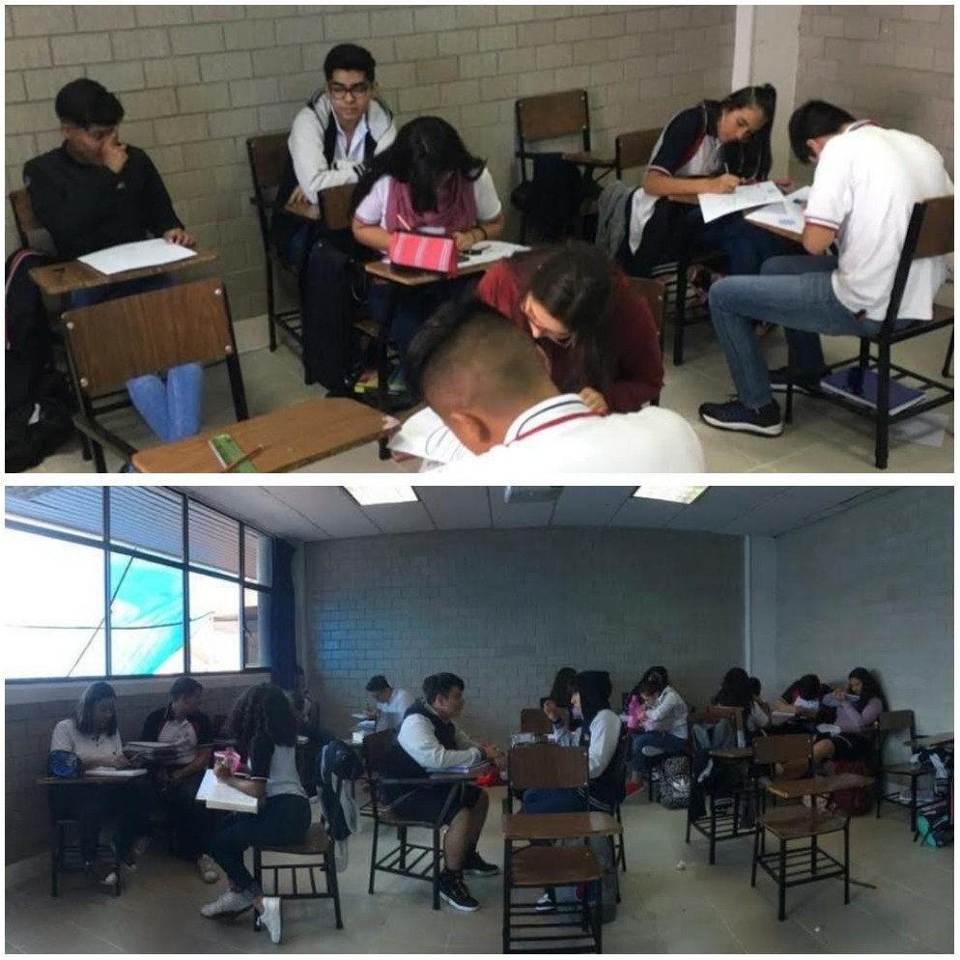
Descripción de apertura
Previa investigaciòn bibliogràfica sobre lo que es una dieta correcta, los alumnos en equipos elaboraràn un protocolo de investigaciòn, de acuerdo al formato propuesto por la dgire.
De acuerdo con lo recabado propondrán un ejemplo de desayuno nutritivo para un adolescente.
Material.
Libros de texto
Computadora
Laboratorio de Quìmica
Salòn de Clases

Slide 67
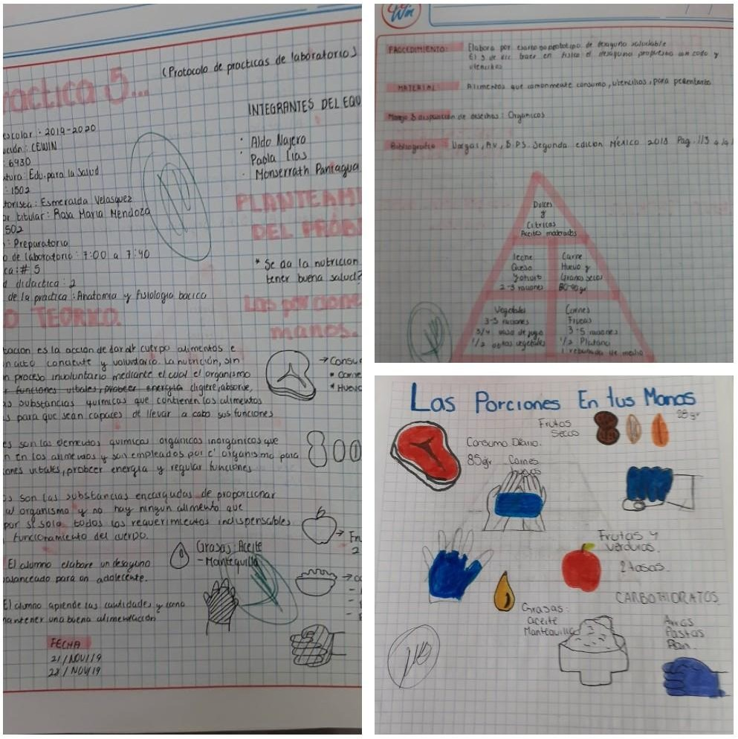
Descripción de desarrollo
Los alumnos elaboraràn una práctica de laboratorio en la cual mediante un protocolo de investigaciòn, diseñaràn un prototipo de un desayuno balanceado para un adolescente, tomando en cuenta que el estado de nutriciòn es multifactorial porque intervienen factores como la salud de un individuo, la edad, gustos y costumbres, disponibilidad de los alimentos en la región, nivel cultural y socioeconómico entre otros.
Material.
Laboratorio de Química
Alimentos
Utensilios para elaborar los alimentos
Utensilios para la presentaciòn del alimento terminado.

Slide 68
Protocolo de Investigaciòn.
Nombre de la Pràctica: Dieta Correcta.
PLANTEAMIENTO DEL PROBLEMA.
¿ Serà la alimentaciòn base para tener una buena salud? MARCO TEÓRICO
La alimentaciòn es la acciòn de dar al cuerpo alimentos es un acto consciente y voluntario, la nutriciòn sin embargo es un proceso involuntario mediante el cual el organismo digiere, absorbe, asimila y transforma las sustancias químicas para que sean utilizadas por las cèlulas para que realicen sus funciones vitales.
Los nutrientes son sustancias quìmicas que contienen los alimentos y que el organismo utiliza para la formaciòn de nuevos tejidos durante el crecimiento, para reemplazar los tejidos que se destruyen y como fuente de energìa para llenar las necesidades calòricas del organismo.

Slide 69
El conjunto de procesos quìmicos que ocurre en los tejidos recibe el nombre de metabolismo y tiene dos fases; el anabolismo que son los procesos que intervienen en la construcciòn y asimilaciòn, y el catabolismo que comprende los procesos de desasimilaciòn.
La dieta es el conjunto de alimentos y platillos que se consumen al dìa, y debe tener las siguientes caracterìsticas:
Suficiente en la cantidad para que cubra los requerimientos calóricos de una persona.
Completa, que contenga alimentos de todos los grupos.
Equilibrada, que no contenga cantidades excesivas o nulas de ningún nutriente.
Adecuada a la edad, estado de salud, sexo, actividad y estado fisiològico.
Higiènica, libre de cualquier agente patògeno que provoque enfermedad.

Slide 70
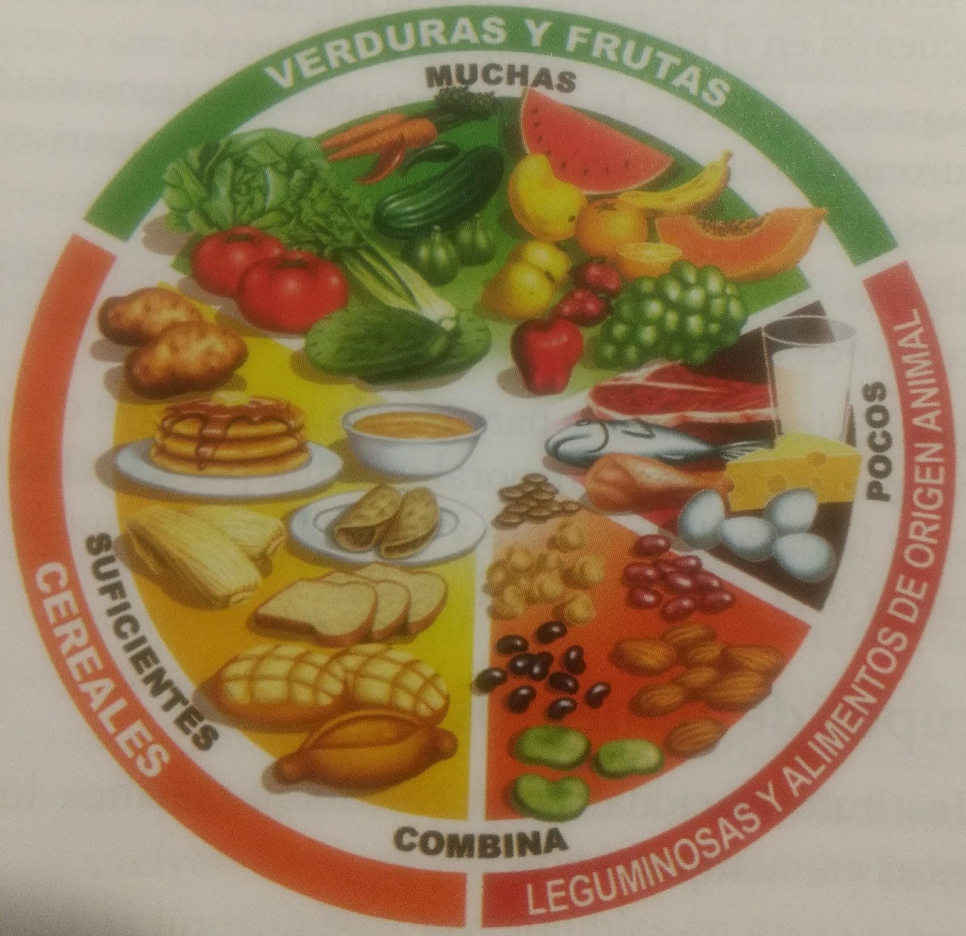
Una Nutriciòn adecuada implica salud, crecimiento, desarrollo, capacidad mental y fortaleza fìsica adecuados, actividad, eficiencia y optimismo, recientemente se ha diseñado “el plato del buen comer” que nos orienta acerca de la cantidad adecuada de alimentos que se deben consumir diariamente y se divide en tres porciones:
Verduras y frutas (muchas)
Cereales (suficientes)
Leguminosas y alimentos de origen animal (pocos)

Slide 71
OBJETIVO.
Que el alumno elabore un desayuno balanceado para cubrir las necesidades calòricas en un adolescente.
HIPÓTESIS
Si es la alimentaciòn base para una buena salud, entonces el organismo humano gozarà de gran calidad de vida.
PLAN DE INVESTIGACIÒN.
Tipo de investigaciòn: teórico-práctica
Lugar: laboratorio de quìmica
Instrumentos de investigaciòn: bibliogràficos
Programa de actividades:
Protocolo de Investigaciòn
Desarrollo
Anàlisi de resultados y conclusiòn.

Slide 72
PROCEDIMIENTO.
Elaborar por escrito un prototipo de un desayuno balanceado para un adolescente.
Presentarlo en fisìsico con las cantidades mencionadas y con los utensilios adecuados para ingerirlo.
MATERIAL, EQUIPO Y SUSTANCIAS.
Alimentos, utensilios para prepararlos y para servirlos. MANEJO Y DISPOSICIÒN DE DESECHOS.
Orgànicos.
BIBLIOGRAFÌA.
Rosas M. Margarita, EDUCACIÒN PARA LA SALUD, 3a. ed., Mèxico, 2018, pp. 100-101 Higashida, H., Bertha, CIENCIAS DE LA SALUD,,7a. ed., Mèxico, 2015, pp. 283-288.

Slide 73

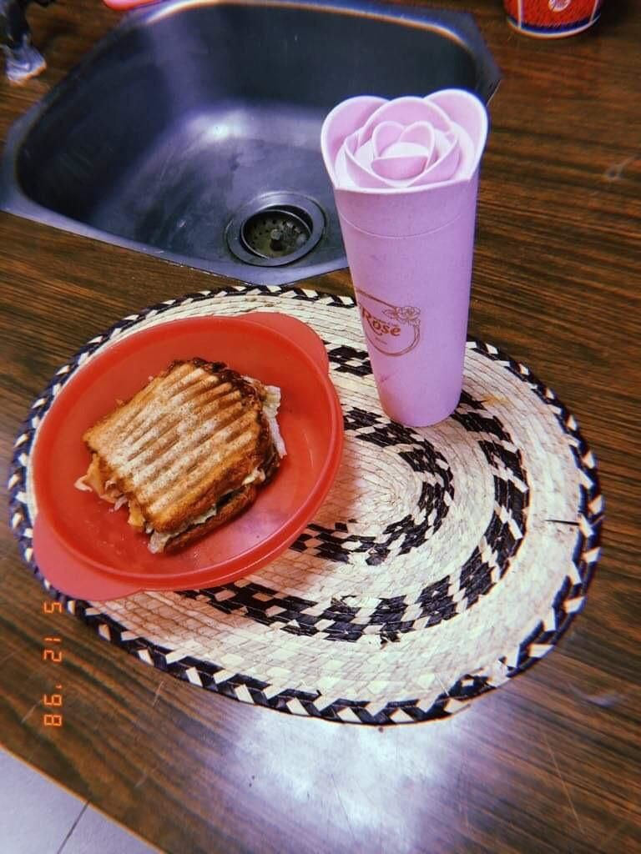
Descripciòn del cierre.
Con esto se pretende que el alumno haga conciencia de lo importante que es cuidar su cuerpo para tener una vida de calidad, evitando trastornos y enfermedades derivadas de una mala nutriciòn.
Lo sucedido.
Darse cuenta y permitirse conocer nuevos alimentos, y que la combinaciòn de estos puede resultar grata a la vista y al paladar, y ademàs ser nutritiva y benéfica para la salud.
Contrastaciòn de lo esperado.
La alimentaciòn es y serà una de las preocupaciones y necesidades bàsicas del hombre y uno de los factores determinantes de la formaciòn y progreso de las sociedades.
Materiales.
*Alimentos
* Utensilios para la presentaciòn del desayuno.

Slide 74
Descripción de los resultados
Con los resultados obtenidos aprendieron que en Mèxico existe una gran variedad de alimentos que aportan los nutrientes necesarios para el trabajo cotidiano del cuerpo humano, y que la alimentaciòn es la base para que este se realice en su totalidad teniendo como objetivo primordial la homeostasis.
Se espera que después que se adquiriò este conocimiento se practique y se cambien o mejoren hábitos en pro de la salud.

Slide 75
Análisis de resultados
Ventajas.
Adquirir o corregir los hábitos alimenticiòs.
Integrar nuevos alimentos a la dieta diaria.
Adecuar el régimen a sus actividades, estado fìsico, gustos y costumbres.
Desventajas.
Poder adquisitivo
Disponibilidad de los alimentos en la regiòn.
Tiempo de preparaciòn

Slide 76
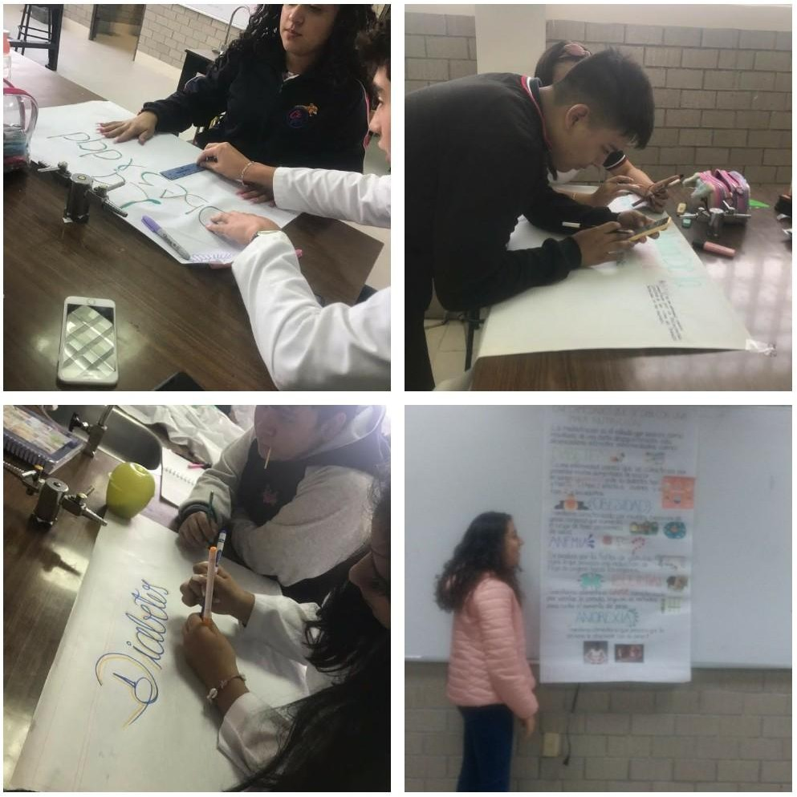
Toma de decisiones
Elaborar carteles para informar sobre las repercusiones en la salud al practicar una mala alimentaciòn, y que esto puede llegar a un estado crònico de desnutriciòn e incluso a la muerte.

Slide 77
Disciplinaria 2
Matemáticas V
NOMBRE DE LA ACTIVIDAD: Análisis estadístico
OBJETIVO: Aplicará la enseñanza transversal, que permita que los estadísticos y la representación gráfica de los mismo, sean integrados con algunos conceptos biológicos y de educación ambiental, donde los estudiantes aprecien problemas de la vida real y se generen en ellos procesos de resolución.
GRADO: 5to
FECHAS: Del 13 de enero - 7 de febrero

Slide 78
Asignatura: Matemáticas V
MEDIDAS DE TENDENCIA CENTRAL
La medida de tendencia central se refiere al punto medio de una distribución, es decir, los valores ubicados al centro de un conjunto de datos que describen algunas características. La medidas de Tendencia Central son: Media aritmética, La media, La Mediana y La Moda.
El promedio en matemática y estadística. Es el valor característico de una serie de datos cuantitativos, se obtiene a partir de la suma de todos sus valores dividida entre el número de sumandos. El promedio se emplea con frecuencia como mecanismo para resumir un conjunto de cantidades o números. También son frecuentemente usados para comparar un grupo de datos con otro. Los tipos de promedios más conocidos en estadística son:
1).- La media aritmética.
2).- La mediana.
3).- La moda.
4).- La media geométrica. 5).- La media armónica.

Slide 79
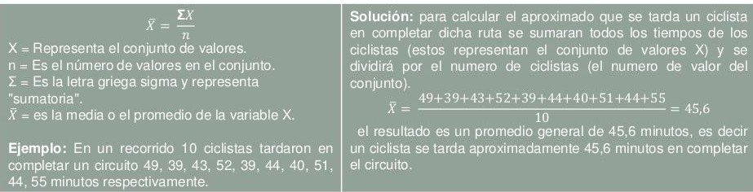
Cálculo y aplicación de la media aritmética.
Los métodos para calcular la media aritmética son:
Para datos no agrupados: es el cociente de la suma de los valores divididos por el número de valores.

Slide 80
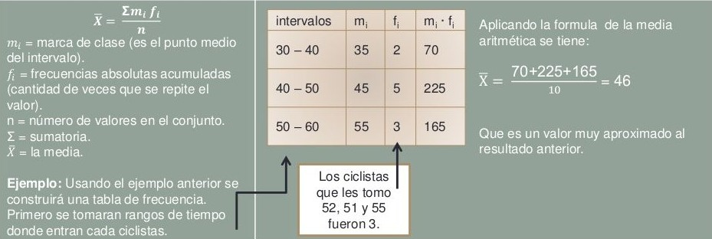
Para datos agrupados: primero se calcula el punto medio (promedio) de cada clase. Después se multiplica cada punto medio por la frecuencia absoluta de cada intervalo.

Slide 81
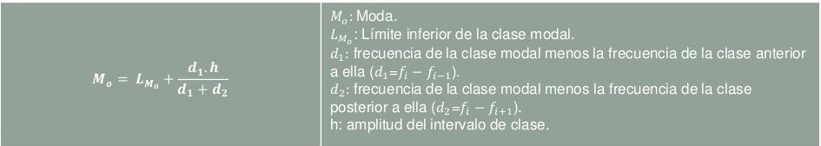
Cálculo y aplicación de la moda.
Es el valor que más se repite en un conjunto de datos.
Cálculo de la moda para datos no agrupados: es el valor de la variable con mayor frecuencia.
Hay tres modas: 80, 179 y 232. estos valores aparecen dos veces.
Cálculo de la moda para datos agrupados: se selecciona el intervalo de clase que tiene mayor frecuencia llamado clase modal. Para determinar un solo valor de este intervalo para la moda se utiliza la siguiente ecuación:

Slide 82
Se utiliza para datos cualitativos nominales u ordinales y para datos cuantitativos.
No se ve afectada por los valores extremos.
Se puede utilizar cuando la distribución de frecuencias tenga clases abiertas.
Cálculo y aplicación de la mediana.
Es el valor que divide al conjunto ordenado de datos, en dos subconjuntos con la misma cantidad de elementos. Es decir divide a la serie en dos partes iguales en la que la primera mitad de los datos están por debajo de la mediana y la otra mitad está por encima de ella.
Cálculo de la mediana para datos no agrupados:
Ordenamos los datos de menor a mayor.
Si la serie tiene un número impar de medidas la mediana es la puntuación central de la misma.
Ejemplo: 2, 2, 3, 3, 5, 8, 8, 9, 10
Md= 5

Slide 83
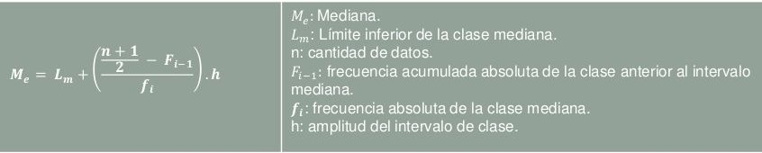
3) Si la serie tiene un número par de puntuaciones la mediana es la media entre las dos puntuaciones centrales.
Ejemplo: 3, 7, 9, 10, 15, 16 Md= 𝟗+𝟏𝟎 𝟐 = 9.5
Cálculo de la mediana para datos agrupados:
La mediana se encuentra en el intervalo donde la frecuencia acumulada llega hasta la mitad de la suma de las frecuencias absolutas. Ejemplo: Calcular la mediana de una distribución estadística que viene dada por la siguiente tabla:
Se puede utilizar para datos cualitativos ordinales y para datos cuantitativos.
Se puede utilizar cuando la distribución de frecuencias tiene clases abiertas, a menos que la mediana caiga en una de las clases abiertas

Slide 84
EL GRÁFICO
A un nivel estadístico y matemático, denominados gráfica a aquella representación visual a partir de la cual pueden representarse e interpretarse valores generalmente numéricos. De entre las múltiples informaciones extraíbles de la observación de la gráfica podemos encontrar la existencia de relación entre variables y el grado en que se da, las frecuencias o la proporción de aparición de determinadas valores.
Esta representación visual sirve de apoyo a la hora de mostrar y comprender de manera sintetizada los datos recabados durante la investigación, de manera que puede tanto los investigadores que llevan a cabo el análisis como otros puedan comprender los resultados y resulte sencillo utilizarlo como referencia, como información a tener en cuenta o como punto de contraste ante la realización de nuevas investigaciones y metaanálisis.
Tipos de gráficas
Existen muy diversos tipos de gráficas, generalmente aplicándose unas u otras en función de lo que se pretenda representar o simplemente de las preferencias del autor. A continuación indicamos algunas de las más conocidas y comunes.

Slide 85
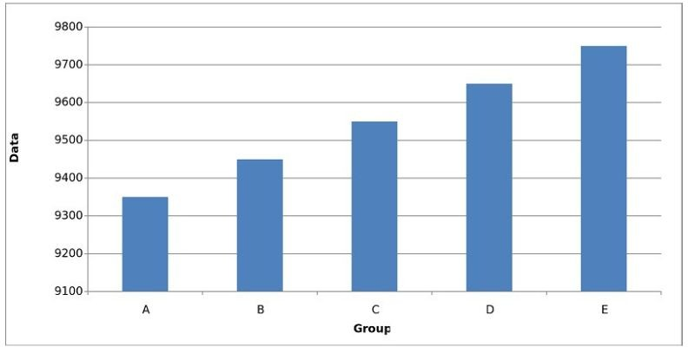
1. Gráfico de barras
El más conocido y utilizado de todos los tipos de gráficos es el gráfico o diagrama de barras. En éste, se presentan los datos en forma de barras contenidas en dos ejes cartesianos (coordenada y abscisa) que indican los diferentes valores. El aspecto visual que nos indica los datos es la longitud de dichas barras, no siendo importante su grosor. Generalmente se emplea para representar la frecuencia de diferentes condiciones o variables discretas (por ejemplo la frecuencia de los diferentes colores del iris en una muestra determinada, que solo pueden ser unos valores concretos). Únicamente se observa una variable en las abscisas, y las frecuencias en las coordenadas.

Slide 86
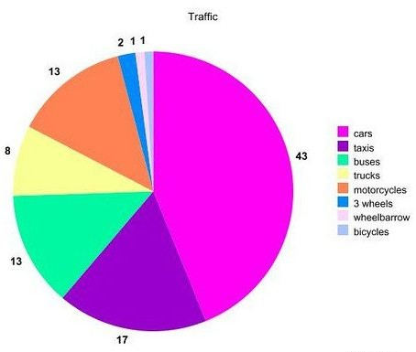
2. Gráfico circular o por sectores
El también muy habitual gráfico en forma de “quesito”, en este caso la representación de los datos se lleva a cabo mediante la división de un círculo en tantas partes como valores de la variable investigada y teniendo cada parte un tamaño proporcional a su frecuencia dentro del total de los datos. Cada sector va a representar un valor de la variable con la que se trabaja. Este tipo de gráfico o diagrama es habitual cuando se está mostrando la proporción de casos dentro del total, utilizando para representarlo valores percentuales (el porcentaje de cada valor).

Slide 87
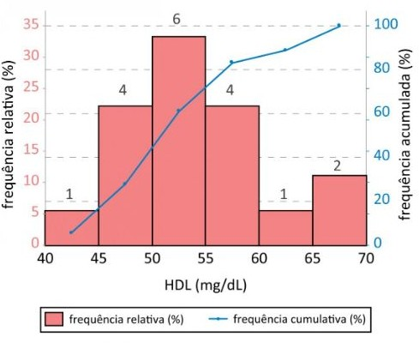
3. Histograma
Aunque a simple vista muy semejante al gráfico de barras, el histograma es uno de los tipos de gráfica que a nivel estadístico resulta más importante y fiable. En esta ocasión, también se utilizan barras para indicar a través de ejes cartesianos la frecuencia de determinados valores, pero en vez de limitarse a establecer la frecuencia de un valor concreto de la variable evaluada refleja todo un intérvalo. Se observa pues un rango de valores, que además podrían llegar a reflejar intervalos de diferentes longitudes.
Ello permite observar no solo la frecuencia sino también la dispersión de un continuo de valores, lo que a su vez puede ayudar a inferir la probabilidad. Generalmente se utiliza ante variables continuas, como el tiempo.

Slide 88
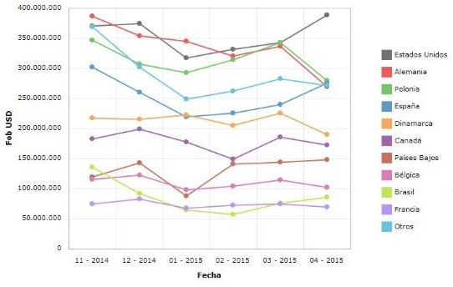
4. Gráfico de líneas
En este tipo de gráfico se emplean líneas para delimitar el valor de una variable dependiente respecto a otra independiente. También puede usarse para comparar los valores de una misma variable o de diferentes investigaciones utilizando el mismo gráfico (usando diferentes líneas). Es usual que se emplee para observar la evolución de una variable a través del tiempo. Un ejemplo claro de este tipo de gráficos son los polígonos de frecuencias. Su funcionamiento es prácticamente idéntico al de los histogramas aunque utilizando puntos en vez de barras, con la excepción de que permite establecer la pendiente entre dos de dichos puntos y la comparación entre diferentes variables relacionadas con la independiente o entre los resultados de distintos experimentos con las mismas variables, como por ejemplo las medidas de una investigación respecto a los efectos de un tratamiento, observando los datos de una variable pretratamiento y postratamiento.

Slide 89
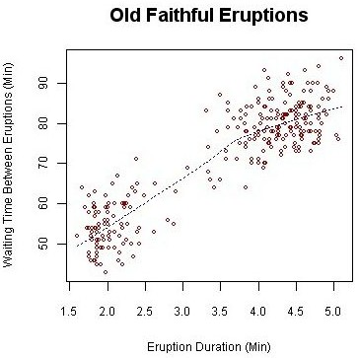
5. Gráfico de dispersión
El gráfico de dispersión o gráfico xy es un tipo de gráfico en el cual mediante los ejes cartesianos se representa en forma de puntos todos los datos obtenidos mediante la observación. Los ejes x e y muestran cada uno los valores de una variable dependiente y otra independiente o dos variables de la que se esté observando si presentan algún tipo de relación. Los puntos representados el valor reflejado en cada observación, lo que a nivel visual dejará ver una nube de puntos a través de los cuales podemos observar el nivel de dispersión de los datos.
Se puede observar si existe o no una relación entre las variables mediante el cálculo. Es el procedimiento que se suele usar, por ejemplo, para establecer la existencia de rectas de regresión lineal que permita determinar si hay relación entre variables e incluso el tipo de relación existente.

Slide 90
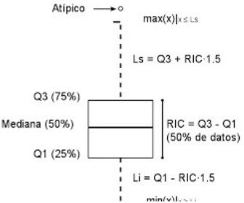
6. Gráfico de caja y bigotes
Los gráficos de caja son uno de los tipos de gráficas que tienden a utilizarse de cara a observar la dispersión de los datos y cómo éstos agrupan sus valores. Se parte del cálculo de los cuartiles, los cuales son los valores que permiten dividir los datos en cuatro partes iguales. Así, podemos encontrar un total de tres cuartiles (el segundo de los cuales se corresponderían con la mediana de los datos) que van a configurar la “caja “ en cuestión. Los llamados bigotes serían la representación gráfica de los valores extremos.
Este gráfico es útil a la hora de evaluar intervalos, así como de observar el nivel de dispersión de los datos a partir de los valores de los cuartiles y los valores extremos.

Slide 91
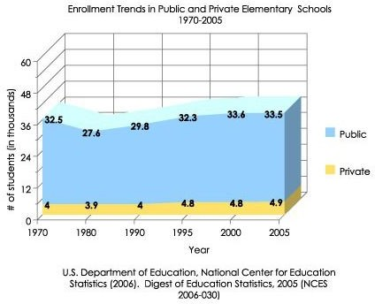
7. Gráfico de áreas
En este tipo de gráfico se observa, de manera semejante lo que ocurre con los gráficos de líneas, la relación entre variable dependiente e independiente. Inicialmente se hace una línea que une los puntos que marcan los diferentes valores de la variable medida, pero también se incluye todo lo situado por debajo: este tipo de gráfica nos permite ver la acumulación (un punto determinado incluye a los situados por debajo).
A través de él se pueden medir y comparar los valores de diferentes muestras (por ejemplo, comparar los resultados obtenidos por dos personas, compañías, países, por dos registros de un mismo valor….). Los diferentes resultados pueden apilarse, observándose fácilmente las diferencias entre las diversas muestras.

Slide 92
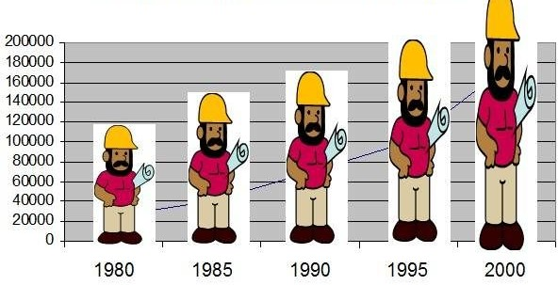
8. Pictograma
Se entiende por pictograma a un gráfico en el que, en vez de representar los datos a partir de elementos abstractos como barras o círculos, se emplean elementos propios del tema que se está investigando. De este modo se hace más visual. Sin embargo, su funcionamiento es semejante al del gráfico de barras, representando frecuencias de la misma manera.
Número de desempleados
Año

Slide 93
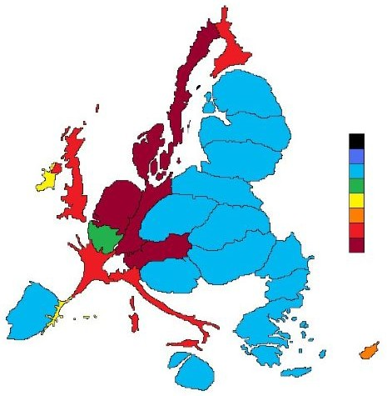
9. Cartograma
Este gráfico resulta de utilidad en el terreno de la epidemiología, indicando las zonas o áreas geográficas en las que aparece con mayor o menor frecuencia un determinado valor de una variable. Las frecuencias o rangos de frecuencias se indican mediante el uso del color (requiriéndose una leyenda para comprenderse) o el tamaño.

Slide 94
FUENTE DE APOYO
Prof. Rafael E. Rasse Cabrera (2015). MEDIDAS DE TENDENCIA CENTRAL. v(Documento en línea disponible en:http://estadisticaeducativaudo.blogspot.com/p/medidas-de-tendencia-central-nos.html). Consultado en (marzo del 2017)
Willian Navidi. (2006). Estadistica para ingenieros y científicos. Consultado en (marzo del 2017) Liliana Marconi / Adriana
D´Amelio (2009). Medidas de Tendencia Central y de Variabilidad . (Documento en línea disponible en: http://www.deie.mendoza.gov.ar/aem/material/teoria/MEDIDAS%20DE%20TENDENCIA%20CENTRAL%20 Y%20DE%20VARIABILIDAD.pdf). Consultado en (marzo del 2017)
Silva F., R. (2009). Medidas de Posición. (Documento en línea disponible en: http://www.slideshare.net/rosilfer/presentations ). Consultado en (marzo del 2017)
Juan Carlos Valdelamar Villegas (2011). Estadística Descriptiva (Documento en línea disponible en:
del
https://es.slideshare.net/juvaldelamar/medidas-de-tendencia-central-y-de-dispersin) Consultado en (marzo 2017)
Martínez-González, M.A.; Faulin, F.J. y Sánchez, A. (2006). Bioestadística amigable, 2ª ed. Diaz de Santos, Madrid.

Slide 95
JUSTIFICACIÓN
Primero, debemos de saber que tenemos dos opciones de semilleros en los huertos para que crezcan nuestras plantas de exterior. Así decidimos comprar sobres con semillas y plantones: Comprar semillas en sobre. Para nuestros huertos urbano de dimensiones pequeñas, las pepitas las plantaremos directamente en la tierra sin crear plantones en un semillero específico. Comprar plantones. Los plantones los compramos en un vivero donde han crecido en un determinado tiempo.
Para determinar qué tipo de hortalizas y vegetales sembrar es conveniente realizar un estadístico, específicamente las medidas de tendencia central. Y así saber, ¿Qué sembrar en un huerto urbano? ya que casi todas las especies son aptas para cultivar en un huerto ecológico, sin embargo, las más recomendables son: los chiles, tomate, tomate rojo, albahaca, cilantro, etc.
Si desarrollamos una serie de gráficas en donde podemos percibir e interpretar de una forma más eficiente los resultados de la encuesta que realizaremos, nos facilitara la toma de decisiones con respecto a la siembra.

Slide 96
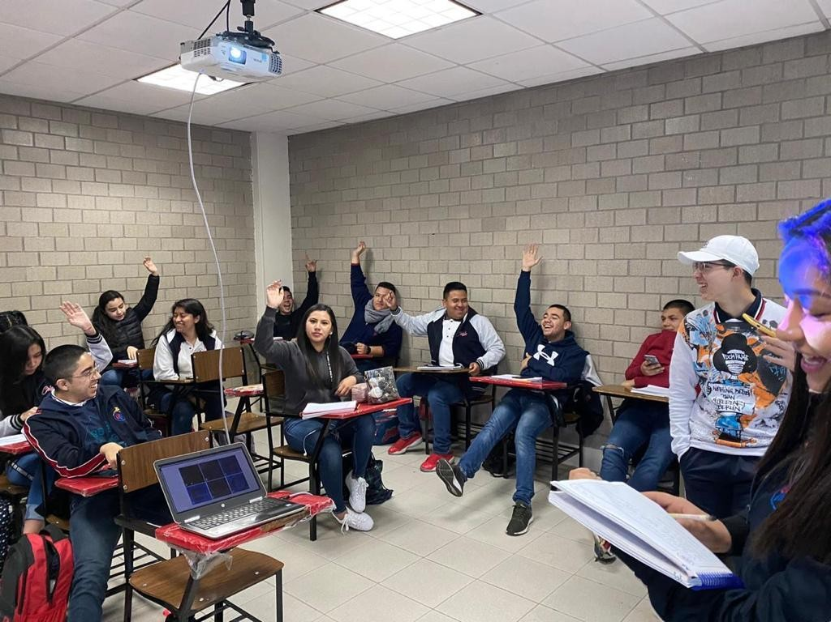
DESCRIPCIÓN DE APERTURA DE LA
Se realizará u^{A}na^{C}in^{T}ves^{I}ti^{V}gac^{I}ió^{D}n d^{A}oc^{D}umental y bibliográfica por parte de los alumnos sobre los temas:
Medidas de tendencia central
Tipos de Gráficas
Interpretación de muestreos.
Concientización e importancia de un huerto urbano
Una vez que tenían la información se generó:
Un debate sobre el tema
Se compartieron videos para ejemplificar y reforzar la información.
Los materiales utilizados fueron:
Fuentes de consulta
PC
Proyector

Slide 97
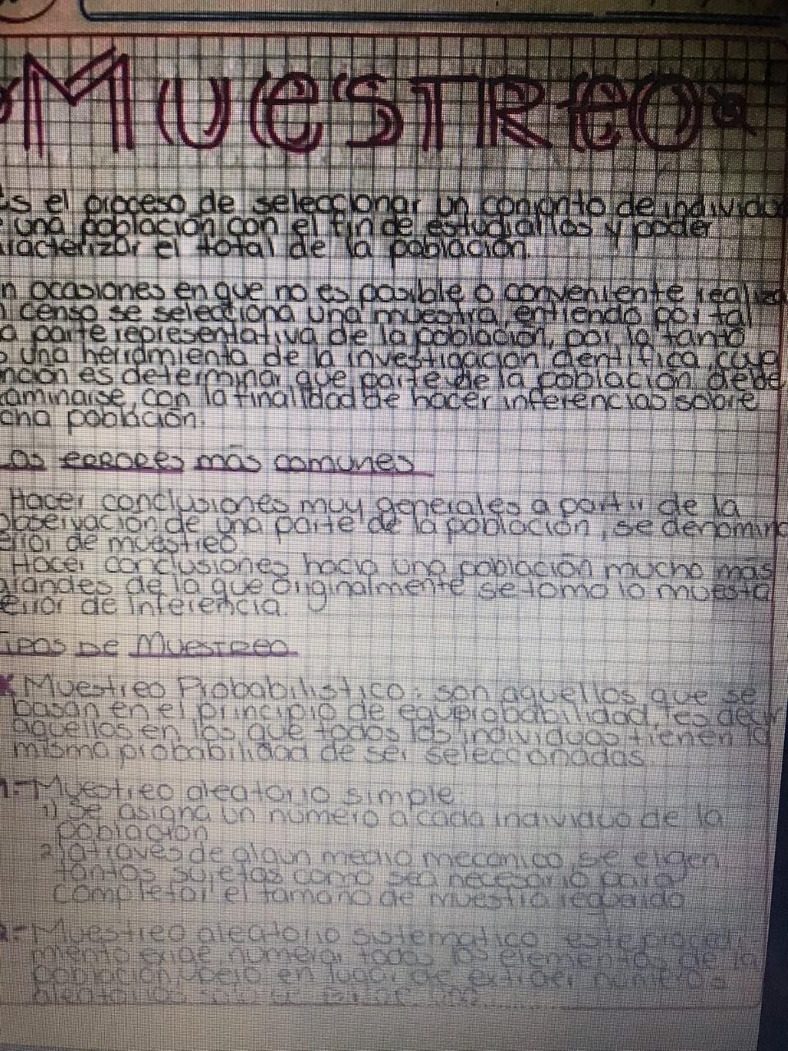
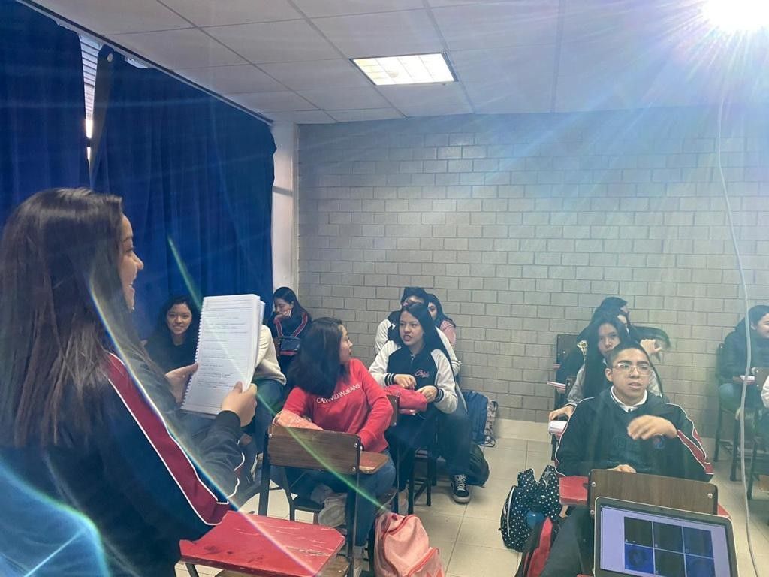
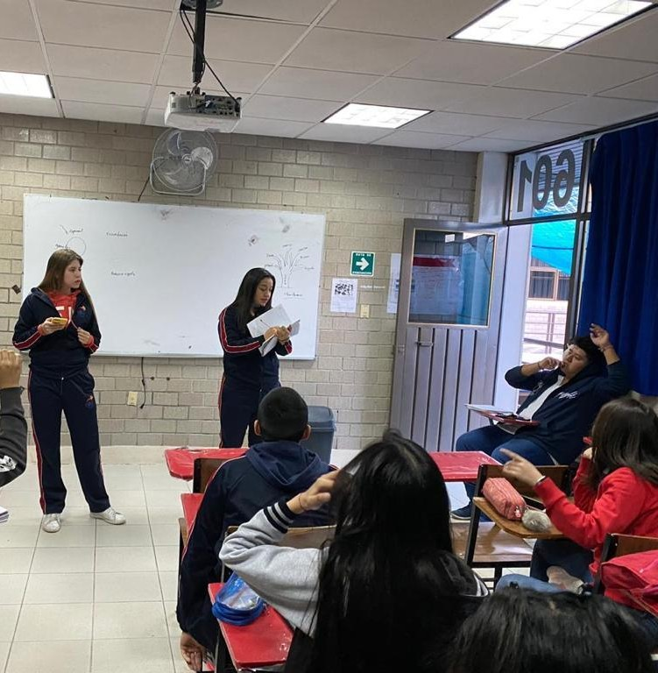

Slide 98
DESCRIPCIÓN DEL DESARROLLO DE LA ACTIVIDAD
Con la investigación bibliográfica con respecto a las medidas de tendencia central y con este conocimiento se:
Formulará en borrador la encuesta por 2 alumnas que lideran el grupo y con ayuda de los mismos.
Se le da formato y presentación para que su pueda aplicar la encuesta, por las dos alumnas.
Cuando ya esté la encuesta se sacarán las fotocopias para empezar la encuesta en la comunidad CEWIN.
Se dividirá el grupo en 5 equipos de 4 integrantes para levantar la encuesta.
Cuando se termine la recopilación de datos lo compartirán al grupo para poder analizarlos.
MATERIALES: Encuesta, fotocopias.

Slide 99
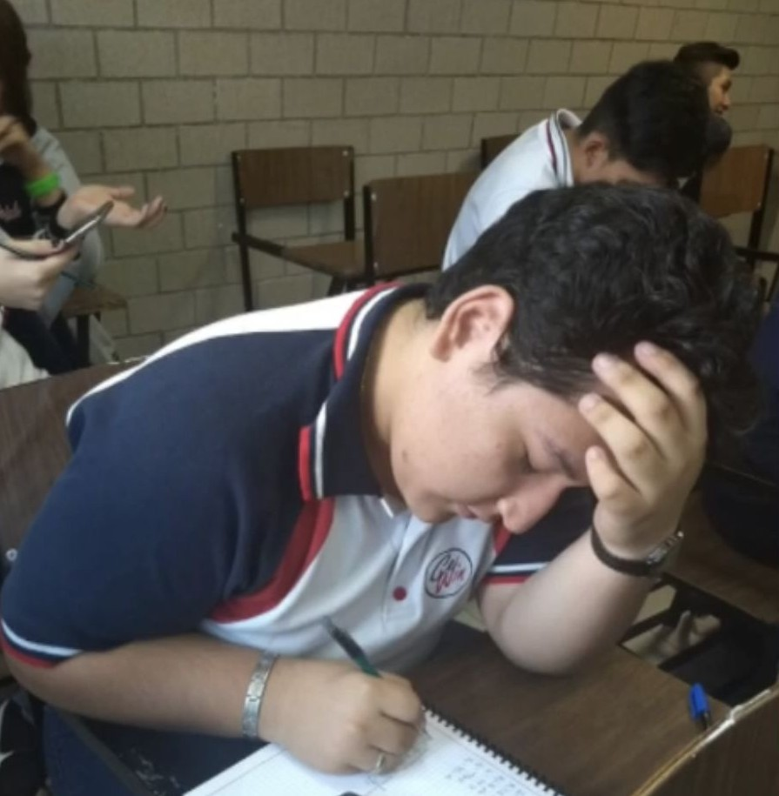
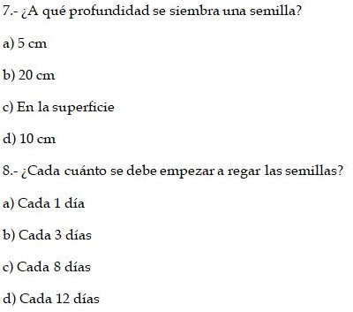
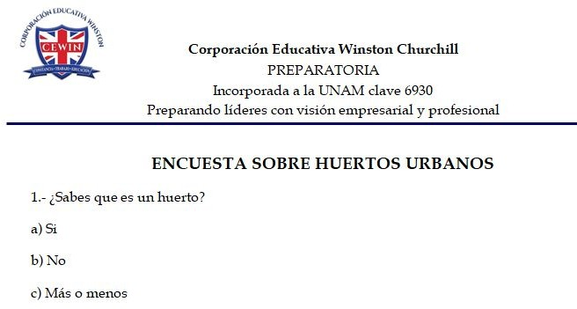
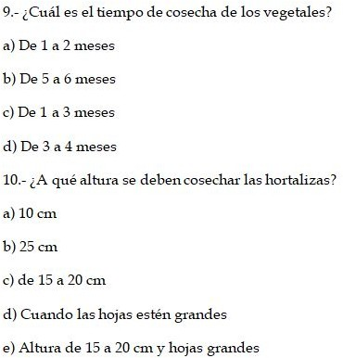
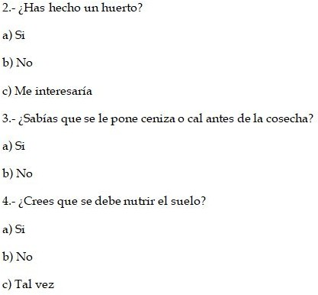
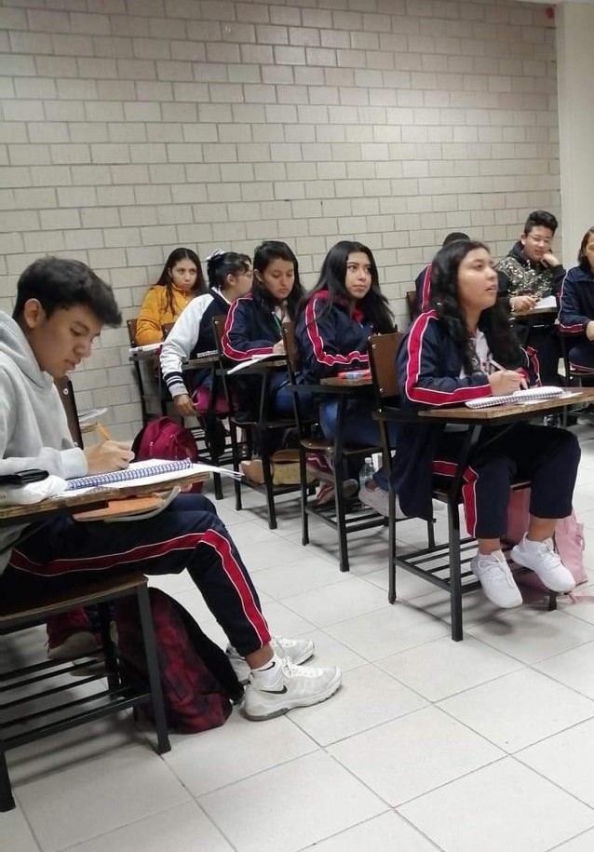
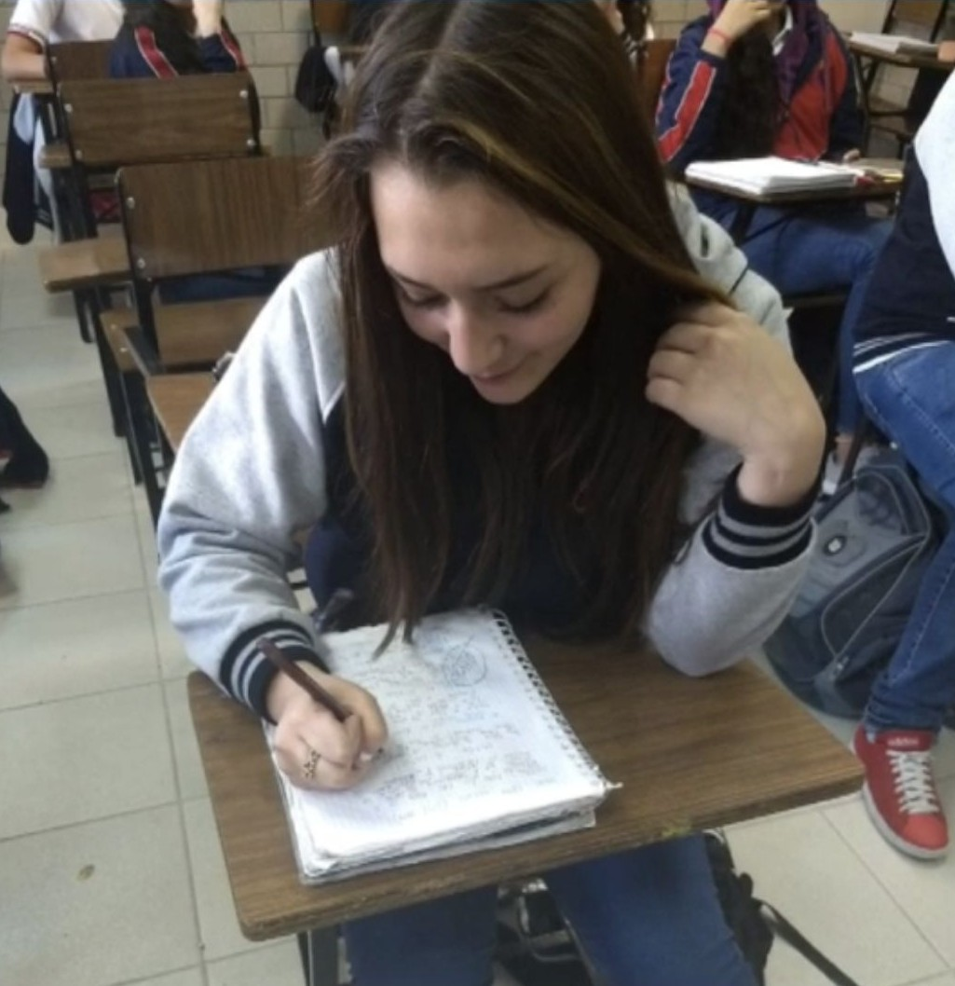
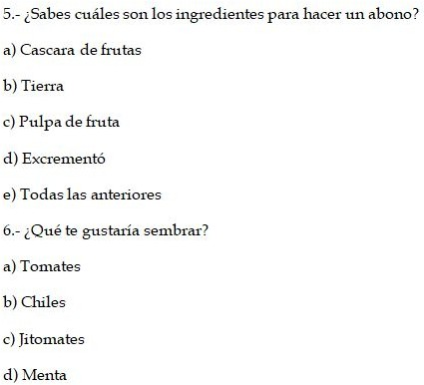

Slide 100
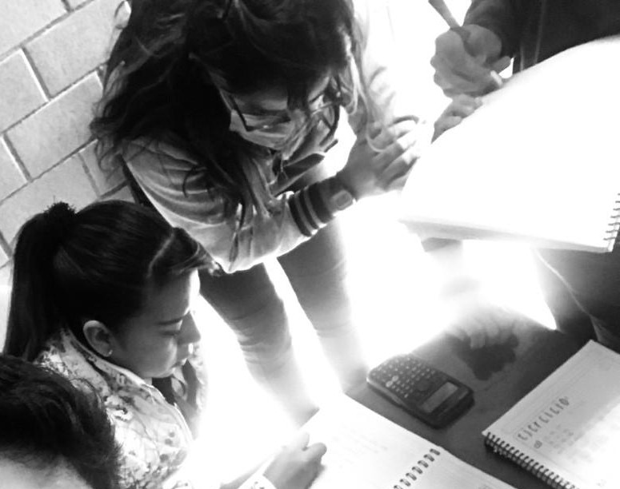
DESCRIPCIÓN DEL CIERRE DE LA ACTIVIDAD
Posteriormente con los resultados de la encuesta se podrán representar gráficamente los resultados de esta para poder interpretar cuales son los vegetales y hortalizas más convenientes para sembrar.
Una vez que tenían la información se realizó:
La recolección de los datos de los 5 equipos para compartirla y tener los totales para los cálculos estadísticos.
Se dividieron a cada equipos 2 preguntas para su análisis.
Desarrollaron las tres medidas de tendenci central para cada pregunta
Desarrollaron la gráfica correspondiente para cada pregunta
Los materiales utilizados fueron:
Paquetería Excel
PC
Calculadora

Slide 101
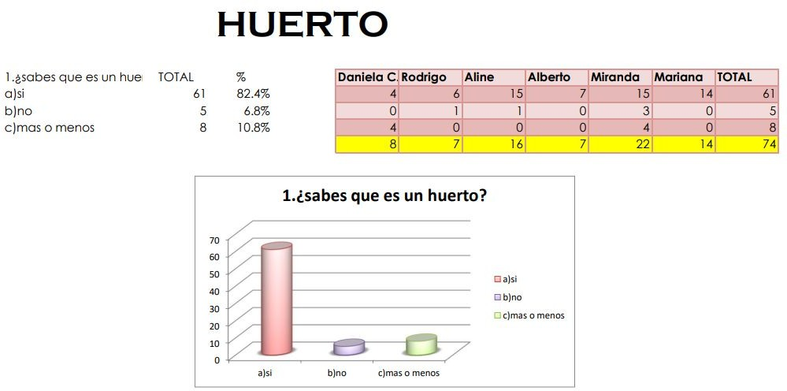

Slide 102
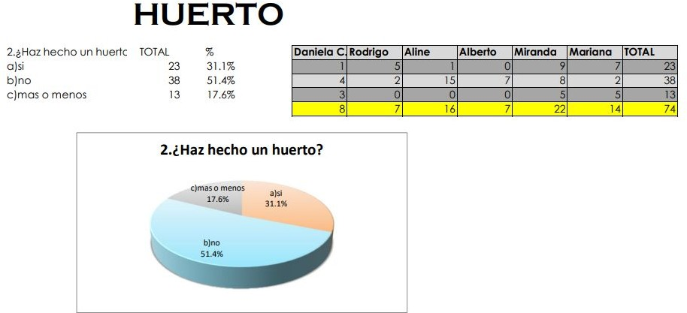

Slide 103
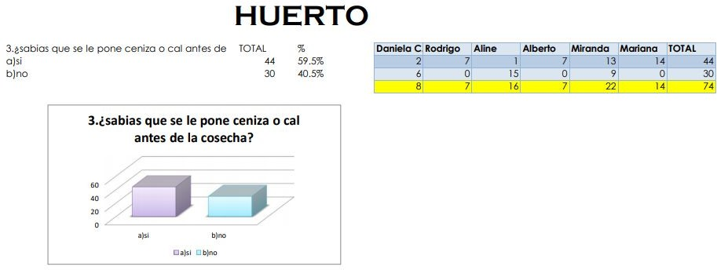

Slide 104
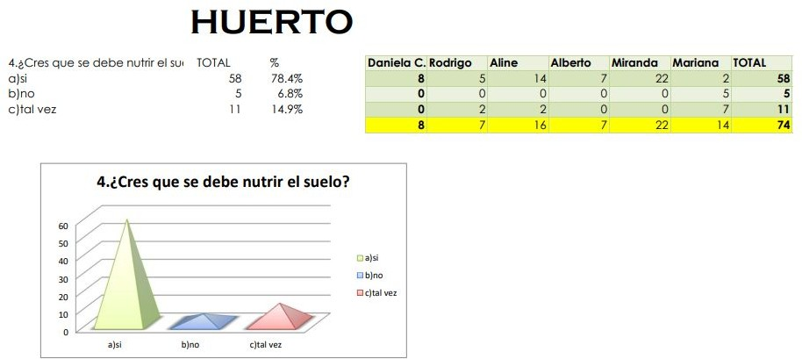

Slide 105
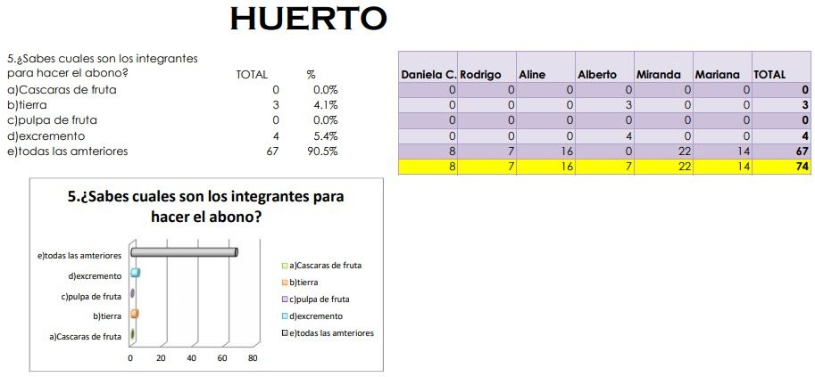

Slide 106
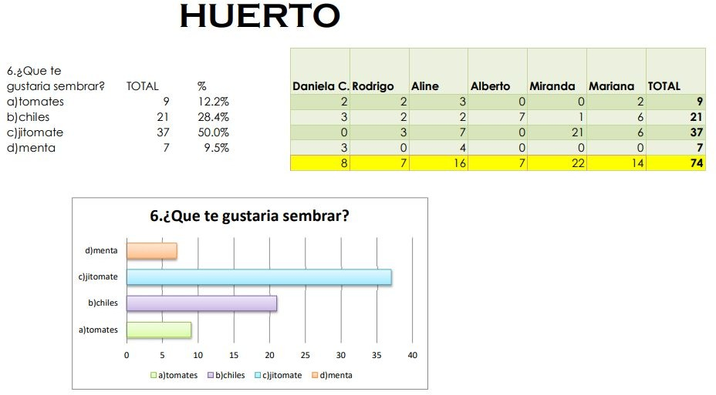

Slide 107
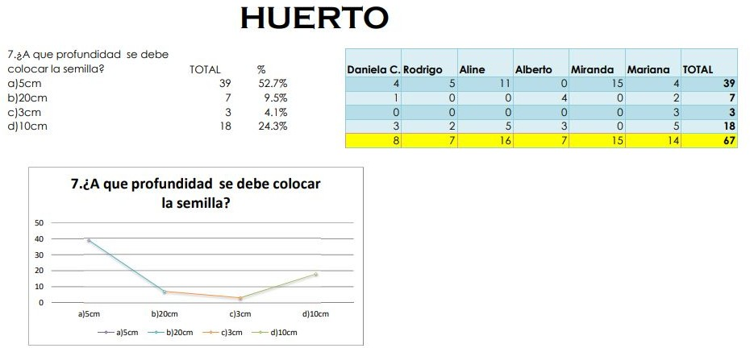

Slide 108
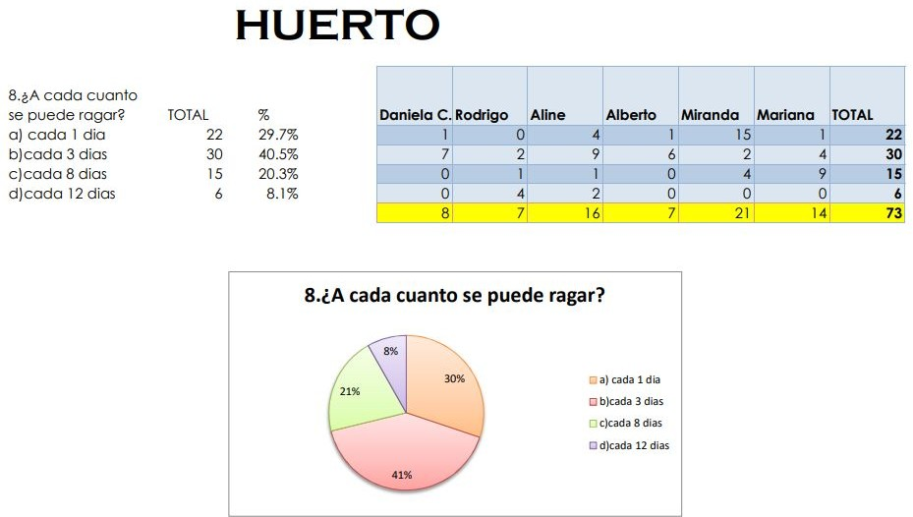

Slide 109
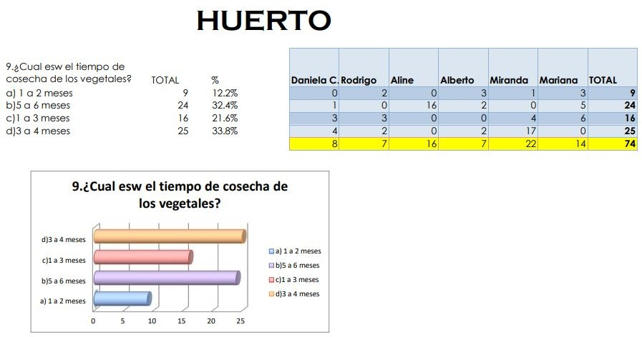

Slide 110
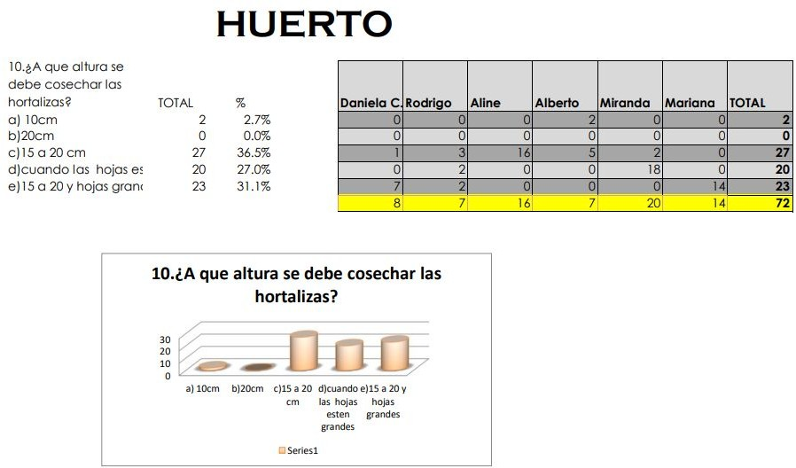

Slide 111
DESCRIPCIÓN DE RESULTADOS
Con los estadísticos que se realizarón se aporta:
Que la comunidad escolar y administrativa está dispuesta a apoyar en el proyecto de diseño y construcción de un huerto urbano escolar, como herramienta para la concientización de los alumnos ante una crisis alimentaria.
Que se compraran semillas y plantones
Que los que se sembrara es: a)Jitomate
  Chile de árbol
  Tomate verde d)Albahaca e)Cilantro

Slide 112
DESCRIPCIÓN DE RESULTADOS
Yerbabuena
Menta
Zanahorias
Epazote
Cebolla
Que para reforestar el camellón se necesitan: a)Arrayanes
  Árbol de limón
  Árbol de granada d)Aguacate e)Cedros
f)Pino limón g)Lirios h)Ficus

Slide 113
ANÁLISIS DE RESULTADOS
VENTAJAS
Los alumnos pueden aclarar dudas de cómo es que se desarrollan estadísticas, desde un muestreo hasta la interpretación de los gráficos.
Lograron visualizar cómo se toman decisiones con respecto a los cálculos matemáticos.
Relacionaron la importancia del cuidado del medio ambiente, así como la relación que tiene con otras disciplinas.
Es un tema de gran importancia en la actualidad por la urbanización que se está dando.
Los alumnos mostraron un gran compromiso por presentar las diferentes actividades.
Facilita la obtención de variables cualitativas en cuantitativas.
DESVENTAJAS
Demanda demasiado tiempo el análisis de datos.
Se interrumpen a otras asignaturas para poder recabar los datos.
Todavía existe la indiferencia para apoyar este tipo de actividades.
Los encuestados no toman la seriedad necesaria y requerida para levantar datos efectivos.

Slide 114
TOMA DE DECISIONES
Con los resultados de las encuestas y con la información proporcionada se presenta ante las autoridades del instituto los pormenores de cómo se desarrollaría la actividad para pedir el apoyo.
Se comparte la información y los gráficos con las profesoras; I.B.Q. Blanca Esmeralda Velázquez Ramírez y C.D. Rosa María Mendoza Macías para comentarles que el proyecto es viable, real y eficiente. Se les especifica los vegetales y hortalizas que se pueden sembrar en los diferentes espacios que fueron y serán condicionados para poder desarrollar esta actividad interdisciplinaria.
Los datos estadísticos son expuestos a la comunidad educativa para poder explicarles que se obtuvo con la encuesta y cuál será su participación activa que demandaremos de ellos en el desarrollo del proyecto Diseño y construcción de un huerto urbano escolar, como herramienta para la concientización de los alumnos ante una crisis alimentaria.

Slide 115
Disciplinaria 3
Química III
OBJETIVO:
El alumno aplicará conocimientos químicos relacionados con las propiedades de los
oligoelementos necesarios para la producción y fortalecimiento de vegetales cultivados en huertos urbanos.
GRADO: 5to
NOMBRE DE LA ACTIVIDAD:
A)Investigación bibliográfica por parte de los alumnos
Fecha: 13/01/2020 al 20/01/2020
Importancia que tienen los huertos urbanos ante una inminente crisis alimentaria.
Repercusiones ambientales con el uso de pesticidas en huertos urbanos
Tipos de oligoelementos específicos necesarios par el fortalecimiento y crecimiento de hortalizas y vegetales en un huerto urbano.
B)Práctica de laboratorio que realizarán los alumnos
Tipos de oligoelementos y marcadores de aniones y cationes en una disolución de un fertilizante desconocido, para el crecimiento de hortalizas en un huerto.
FECHAS: Del 13 de enero - 7 de febrero

Slide 116
Química III Temas y conceptos
A) Investigación bibliográfica
Importancia que tienen los huertos urbanos ante una inminente crisis alimentaria.
"La crisis ambiental por la que atraviesa el país ha promovido que la gente sea cada vez más consciente en reciclar materiales, utilizarlos como desechos orgánicos para compost e implementar huertos en sus casas"
Los huertos urbanos tienen su antecedente en la década de los 40 en Estados Unidos, donde los Victory Gardens o War Gardens producían el 40 % de los alimentos que se
consumían; ante los embates de la guerra había que garantizar el alimento. En el caso de México, se ha dado un crecimiento exponencial de las prácticas urbanas de agricultura sostenible y producción de alimentos sobre todo en la CDMX, de acuerdo con un informe de la Organización para la Agricultura y la Alimentación de Naciones Unidas (FAO, por sus siglas en inglés).
Una de las cosechas más solicitadas es la de la lechuga hidropónica, la cual se comercializa con alto valor en restaurantes gourmet a pequeña escala, para su consumo inmediato. En Guadalajara, por ejemplo, hay entre 10 y 15 negocios que se dedican a ello, según informa Juan Pedro Corona Salazar, adscrito al Departamento de Producción Agrícola del Centro Universitario de Ciencias Biológicas y Agropecuarias (CUCBA) de la Universidad de Guadalajara (UdeG).
Restaurantes gourmet y algunas cadenas de supermercados, como Comercial Mexicana y Walmart en sus segmentos Premium, han abierto un espacio para la compra y venta de este tipo de productos, lo que ha permitido la consolidación de pequeñas empresas que cosechan en huertos urbanos.
La demanda de estos alimentos es tan alta, que los consumidores están dispuestos a pagar “el precio justo” en un 30 % superior a su valor en el mercado, y hasta más: mientras que una lechuga en el súper cuesta entre 6 y 10 pesos, una hidropónica puede costar entre 15 y 40 pesos.
Desafortunadamente actualmente muchas de las verduras que consume el humano contienen pesticidas que contaminan el tejido de las verduras y dañan la salud; Sin embargo, con la creación de huertos urbanos, las cosechas se realizan de forma orgánica y aunque muchas tengan suciedad de la contaminación ambiental, al lavarlas es fácil removerla

Slide 117
Repercusiones ambientales con el uso de pesticidas en huertos urbanos
Desde las épocas tempranas del surgimiento y desarrollo del hombre, se tuvo la necesidad de combatir las plagas que afectaban sus cultivos y productos, con el uso de sustancias capaces de eliminarlos. En la llamada “era de los productos naturales” (antes de nuestra era hasta mediados del siglo XIX), se tienen evidencias en documentos escritos por Homero, del uso del azufre como sustancia “purificadora” para eliminar los hongos; el rey de Persia, Jerjes, usó las flores de piretro como insecticida y los chinos utilizaron los arsenitos para el control de roedores y otras plagas, alrededor del primer milenio después de nuestra era.
A partir de la Revolución Industrial, se observó un crecimiento de las zonas urbanas con una dependencia de las rurales para la obtención de los alimentos, lo cual requería de una mayor producción, almacenamiento y protección de los mismos. En consecuencia, hubo un incremento sustancial de producción de sustancias químicas como parte del sostenimiento del desarrollo industrial y de la agricultura, por lo que la rama química lanzó al mercado sustancias de toxicidad inespecífica pero de bajo costo.
En la segunda etapa, llamada “era de los fumigantes y derivados del petróleo” (mediados del siglo XIX hasta principios del siglo XX), se descubrieron accidentalmente la acción plaguicida de algunos elementos naturales como el azufre, cobre, arsénico, piretrinas (sustancias obtenidas de los pétalos del crisantemo (Chriysanthemum cinerariefolium) y el fósforo; así mismo se inició el uso de los derivados del petróleo y se usaron otras sustancias relativamente sencillas como el ácido carbónico y fénico, el sulfato de cobre con cal (caldo de Burdeos), el acetoarsenito de cobre (verde de París) y diversos fumigantes como el disulfuro de carbono y el bromuro de metilo.
La tercera etapa, llamada “era de los productos sintéticos”, comenzaron a sintetizarse y utilizarse los dinitroderivados. Así mismo Müller, en 1940, descubre las propiedades insecticidas del dicloro-difenil-tricloroetano, conocido como DDT (Estrada, 1999), sustancia ampliamente conocida y utilizada en la segunda guerra mundial, para la eliminación de algunos ectoparásitos que transmitían enfermedades como el tifo.
A partir de esa fecha se sintetizaron otros plaguicidas potentes como los organoclorados (poseen átomos de carbono, cloro, hidrógeno, en ocasiones oxígeno y son muy estables en el ambiente) y los órganofosforados (derivados del ácido fosfórico), que son los más tóxicos y menos estables en el ambiente en relación a los organoclorados. El objetivo del presente trabajo es exponer los aspectos fundamentales de los plaguicidas relacionados con la salud humana y el ecosistema.

Slide 118
Usos más frecuentes de los plaguicidas
El uso de los plaguicidas es múltiple y variado. La agricultura es la actividad que más emplea este tipo de compuestos, consumiendo hasta el 85 % de la producción mundial, con el fin de mantener un control sobre las plagas que afectan los cultivos. Un 10 % de la producción total de los plaguicidas se emplea en salud pública para el control de las enfermedades transmitidas por vectores, como la malaria, dengue, enfermedad de Chagas, entre otras; control de roedores, etc.
La intensificación de la producción de alimentos conduce a menudo a un abuso de plaguicidas. Da lugar a nuevos brotes de plagas (reapariciones), selecciona poblaciones de plagas resistentes (insectos, bacterias y malas hierbas), aumenta los riesgos para la salud humana y el medio ambiente y plantea obstáculos al comercio (residuos). Los países reforman sus políticas para reducir estos problemas y garantizar paralelamente una producción de alimentos intensificada mediante la aplicación de alternativas a los plaguicidas.
También se emplean en la ganadería y en el cuidado de animales de cría y domésticos; en el control de plagas de grandes estructuras como barcos, aviones, trenes, edificios y centros comerciales. Se aplican en áreas verdes ornamentales y de recreo como parques y jardines, para controlar la proliferación de insectos, hongos y el crecimiento de hierba y maleza. Con el mismo fin, se esparcen a lo largo de autopistas, vías férreas y torres con líneas de corriente de alta tensión.
En reservas naturales o artificiales de agua estos compuestos se emplean para prevenir el crecimiento de hierbas, algas, hongos y bacterias. En la industria se utilizan ampliamente en la fabricación de equipos eléctricos, neveras, pinturas, papel, cartón y materiales para embalaje de alimentos, entre otros, para evitar en estos productos el desarrollo de bacterias, hongos, algas, levaduras o que sean dañados por plagas de insectos y/o roedores.
Su uso en el hogar está dado por la incorporación de los mismos en productos como cosméticos y champús para preservarlos del desarrollo de hongos y bacterias, en repelentes de insectos y también en productos destinados al cuidado de mascotas y plantas para atacar o prevenir infestaciones por insectos.

Slide 119
Efectos de los plaguicidas sobre el medio ambiente
La contaminación ambiental por plaguicidas está dada fundamentalmente por aplicaciones directas en los cultivos agrícolas, lavado inadecuado de tanques contenedores, filtraciones en los depósitos de almacenamiento y residuos descargados y dispuestos en el suelo, derrames accidentales, el uso inadecuado de los mismos por parte de la población, que frecuentemente son empleados para contener agua y alimentos en los hogares ante el desconocimiento de los efectos adversos que provocan en la salud. La unión de estos factores provoca su distribución en la naturaleza. Los restos de estos plaguicidas se dispersan en el ambiente y se convierten en contaminantes para los sistemas biótico (animales y plantas principalmente) y abiótico (suelo, aire y agua) amenazando su estabilidad y representando un peligro de salud pública.. Factores como sus propiedades físicas y químicas, el clima, las condiciones geomorfológicas de los suelos y las condiciones hidrogeológicas y meteorológicas de las zonas, definen la ruta que siguen los mismos en el ambiente.
El grado de lixiviación (el movimiento de las sustancias a través de las fases del suelo) depende de la solubilidad del compuesto en agua, de su naturaleza química y del valor del pH del suelo, que se favorece por la capacidad de adsorción de este, esto varía principalmente por el porcentaje de arcillas, arenas y limos presentes en el, por las altas temperaturas y por la precipitación pluvial.
Lo anterior también es decisivo para determinar la distribución del material en la biosfera, pues las plantas y los microorganismos no pueden recibir directamente los compuestos adsorbidos sobre las partículas del suelo. Este proceso está en equilibrio con la eliminación (desorción) del compuesto en la solución del suelo. La distribución de un plaguicida en la biofase (plantas y microorganismos) depende de la capacidad de absorción de esta y de la naturaleza del suelo. Un suelo con gran capacidad de absorción puede conducir a la inactividad total del plaguicida, ya que nunca penetrara en la plaga.
Cuando los plaguicidas ingresan en las cadenas alimentarias se distribuyen a través de ellas, se concentran en cada nicho ecológico y se acumulan sucesivamente hasta que alcanzan una concentración letal para algún organismo constituyente de la cadena, o bien hasta que llegan a niveles superiores de la red trófica.

Slide 120
El grado de lixiviación (el movimiento de las sustancias a través de las fases del suelo) depende de la solubilidad del compuesto en agua, de su naturaleza química y del valor del pH del suelo, que se favorece por la capacidad de adsorción de este, esto varía principalmente por el porcentaje de arcillas, arenas y limos presentes en él, por las altas temperaturas y por la precipitación pluvial.
Lo anterior también es decisivo para determinar la distribución del material en la biosfera, pues las plantas y los microorganismos no pueden recibir directamente los compuestos adsorbidos sobre las partículas del suelo. Este proceso está en equilibrio con la eliminación (desorción) del compuesto en la solución del suelo. La distribución de un plaguicida en la biofase (plantas y microorganismos) depende de la capacidad de absorción de esta y de la naturaleza del suelo. Un suelo con gran capacidad de absorción puede conducir a la inactividad total del plaguicida, ya que nunca penetrara en la plaga.
Cuando los plaguicidas ingresan en las cadenas alimentarias se distribuyen a través de ellas, se concentran en cada nicho ecológico y se acumulan sucesivamente hasta que alcanzan una concentración letal para algún organismo constituyente de la cadena, o bien hasta que llegan a niveles superiores de la red trófica.

Slide 121
Contaminación del aire por plaguicidas
La contaminación del aire tiene importancia cuando se trata de aplicaciones por medios aéreos; la gran extensión que abarcan éstas y el pequeño tamaño de las partículas contribuyen a sus efectos, entre los que se cuenta el "arrastre" de partículas a las zonas vecinas, fuera del área de tratamiento. Este efecto tiene importancia si contamina zonas habitadas o con cultivos, y se hace muy evidente cuando se emplean herbicidas de contacto que llegan hasta cultivos que son muy sensibles a los mismos.
La dispersión de plaguicidas en forma líquida o en polvo para exterminar las plagas es hoy en día una práctica aceptada por muchos países. Los insecticidas suelen dispersarse en el aire para combatir los insectos voladores, aunque en ciertos casos los ingredientes activos de dichos productos sólo actúan después de depositarse en objetos fijos, como la vegetación, donde pueden entrar en contacto con los insectos. En estos casos el aire se contamina deliberadamente con uno o varios productos cuyas propiedades nocivas se conocen y que también pueden ser tóxicos para el hombre.
En general, se volatilizan desde el suelo, fenómeno que depende sobre todo de la presión de vapor, la solubilidad del plaguicida en agua, las condiciones ambientales y la naturaleza del sustrato tratado.
También desde el agua puede contaminarse la atmósfera, como en el caso de los plaguicidas clorados, poco solubles en ésta, por lo que tienden a situarse en la interfase agua-aire. Se calcula, por ejemplo, que a partir de una hectárea de agua tratada pueden pasar al aire, en un año, unos 9 kg de DDT.

Slide 122
Contaminación del suelo por plaguicidas
La contaminación del suelo se debe tanto a tratamientos específicos (por ejemplo: insecticidas aplicados al suelo), como a contaminaciones provenientes de tratamientos al caer al suelo el excedente de los plaguicidas, o ser arrastradas por las lluvias las partículas depositadas en las plantas.
La mayoría de los herbicidas, los derivados fosforados y los carbamatos, sufren degradaciones microbianas y sus residuos desaparecen en tiempo relativamente corto. En la acumulación de residuos de plaguicidas influye el tipo de suelo; los arcillosos y orgánicos retienen más residuos que los arenosos. Los mayores riesgos se presentan con la aplicación de algunos plaguicidas organoclorados, que son de eliminación más difícil, persistiendo en el suelo más tiempo.
La evaluación del grado de contaminación del suelo por plaguicidas es de gran importancia por la transferencia de ellos a los alimentos. Algunos pueden permanecer durante períodos de 5 a 30 años, como es el caso del DDT. En el caso de la ganadería, los residuos de plaguicidas pasan del suelo al forraje y finalmente a los animales, concentrándose en la grasa, y por consiguiente, incrementan la concentración de residuos persistentes en la carne y la leche.

Slide 123
Contaminación del agua por plaguicidas
Los plaguicidas constituyen impurezas que pueden llegar al hombre directamente a través del agua potable y en forma indirecta a través de la cadena biológica de los alimentos. Estas sustancias químicas pueden ser resistentes a la degradación, y en consecuencia, persistir por largos períodos de tiempo en las aguas subterráneas y superficiales.
Los plaguicidas imparten al agua potable olores y sabores desagradables, aún a bajas concentraciones. Como generalmente el hombre rechaza el agua con sabor u olor extraños, bastan ínfimas cantidades para hacer que un agua sea impropia para el consumo desde el punto de vista organoléptico.
Los plaguicidas se incorporan a las aguas mediante diferentes mecanismos de contaminación, como son:
Por aplicación directa a los cursos de agua, para el control de plantas acuáticas, insectos o peces indeseables.
Por infiltración a los mantos de agua subterráneos o escurrimiento superficial a ríos, arroyos, lagos y embalses desde las zonas agrícolas vecinas.
Por aplicación aérea sobre el terreno.
Por descarga de aguas residuales de industrias productoras de plaguicidas.
Por descargas provenientes del lavado de equipos empleados en la mezcla y aplicación de dichos productos, como puede ocurrir en los aeropuertos de fumigación aérea al regreso de los vuelos, en el proceso de descontaminación de los aviones y sus equipos de aplicación de plaguicidas.

Slide 124
Efectos de los plaguicidas sobre la salud
Los plaguicidas entran en contacto con el hombre a través de todas las vías de exposición posibles: respiratoria, digestiva y dérmica, pues estos pueden encontrarse en función de sus características, en el aire inhalado, en el agua y en los alimentos, entre otros medios ambientales.
Los plaguicidas tienen efectos agudos y crónicos en la salud; se entiende por agudos aquellas intoxicaciones vinculadas a una exposición de corto tiempo con efectos sistémicos o localizados, y por crónicos aquellas manifestaciones o patologías vinculadas a la exposición a bajas dosis por largo tiempo.
Un plaguicida dado tendrá un efecto negativo sobre la salud humana cuando el grado de exposición supere los niveles considerados seguros. Puede darse una exposición directa a plaguicidas (en el caso de los trabajadores de la industria que fabrican plaguicidas y los operarios, en particular, agricultores, que los aplican), o una exposición indirecta (en el caso de consumidores, residentes y transeúntes), en particular durante o después de la aplicación de plaguicidas en agricultura, jardinería o terrenos deportivos, o por el mantenimiento de edificios públicos, la lucha contra las malas hierbas en los bordes de carreteras y vías férreas, y otras actividades.
La toxicidad de los plaguicidas se puede expresar en cuatro formas, a saber:
Toxicidad oral aguda: se refiere a la ingestión "de una sola vez" de un plaguicida, que causa efectos tóxicos en un ser vivo. Puede afectar tanto al manipulador como al resto de la población expuesta, aunque el riesgo de ingerir en una sola dosis la cantidad correspondiente a la DL oral aguda sólo puede ocurrir por accidente, error, ignorancia o intento suicida.
Toxicidad dérmica: se refiere a los riesgos tóxicos debidos al contacto y absorción del plaguicida por la piel, aunque es menos evidente y sus dosis letales son siempre superiores a las orales, es por eso que presenta mayor riesgo para el manipulador que para el resto de la población.
Toxicidad por inhalación: se produce al respirar una atmósfera contaminada por el plaguicida, como ocurre con los fumigantes, o cuando un ser vivo está inmerso en una atmósfera cargada de un polvo insecticida o en pulverizaciones finas (nebulización, rociamiento o atomización).
Toxicidad crónica: se refiere a la utilización de dietas alimenticias preparadas con dosis variadas del producto tóxico, para investigar los niveles de riesgo del plaguicida, mediante su administración repetida a lo largo del tiempo. Las alteraciones más importantes a considerar son: problemas reproductivos, cáncer, trastornos del sistema neurológico, efectos sobre el sistema inmunológico, alteraciones del sistema endocrino y suicidio.

Slide 125
Alternativas del empleo de plaguicidas
Los productos y sistemas naturales, utilizados antes de la llegada de los productos químicos, vuelven a ser demandados por la agricultura ecológica, que aunque no son 100 % efectivas, algunas plantas resisten a las plagas a modo de repelentes naturales, por ejemplo, la madreselva, plantada cerca de los rosales, actúa como repelente de pulgones.
En la actualidad se afirma la tendencia de volver a las fórmulas que la naturaleza brinda, es decir, el retorno a las fórmulas orgánicas y naturales, y conseguir a partir de extractos vegetales insecticidas ecológicos con fórmulas que controlen y eliminen de manera eficaz determinadas plagas.
Tanto los insecticidas, los acaricidas, y los moluscidas, como los herbicidas biorraccionales son sustancias que se derivan de microorganismos, plantas o minerales, de allí, su raíz orgánica y ecológica.
Los estudios a nivel de campo del impacto de los insecticidas en los rendimientos de los cultivos, las visitas de intercambio del personal técnico y los responsables de las políticas a los países vecinos, los simposios nacionales y regionales sobre las alternativas, los programas de manejo integrado de plagas que enseñan a los agricultores, los científicos y el personal asesor a aplicar alternativas a los plaguicidas, los estudios de casos sobre los obstáculos técnicos al comercio así como los rechazos de las exportaciones por exceso de residuos de insecticidas han catalizado la reforma de las políticas.
Como parte del manejo de riesgos ocasionados por los plaguicidas, se encuentra la introducción de alternativas del control químico que se implementa bajo dos enfoques:
Manejo integrado de plagas (MIP).
Manejo ecológico de plagas (MEP).

Slide 126
Fuentes de apoyo
Weslwy, Addison. Química en la comunidad, 2° Edición, Editorial Pearson, Estados Unidos, pag. 487-493.
https://www.bbc.com/mundo/noticias/2011/10/111003_huertos_urbanos_mexico_pea
Lara G. Plaguicidas en la biodiversidad del suelo; su comportamiento como contaminantes [Internet]. España: Biociencias.org y Biociencias.com; c2001-2013 [citado 19 junio 2013]. Disponible en: http://www.biociencias.org/odisea/plaguicidas
Cremlyn R. Pesticides. Preparation and Mode of Action. New York, EUA: John Wiley & Sons; 1979.
Weinberg J. Guía para las ONG sobre los plaguicidas peligrosos y el SAICM. Marco de acción para protegerla salud humana y el medio ambiente de los plaguicidas [Internet]. Filipinas: IPEN/Red Internacional de Eliminación de los COP; 2009 [citado 18 oct 2013]. Disponible en: http://www.ipen.org/sites/default/files/documents/ngo_guide_hazpest_saicm-es.pdf
World Health Organizations. International Code of Conduct on the Distribution and Use of Pesticides. Guidelines on pesticide advertising. Rome, Italy: FAO/WHO; 2010. [citado 18 oct 2013]. Available from: http://www.who.int/whopes/recommendations/FAO_WHO_Guidelines_Pesticide_Advertising.pdf
Chelala C. Un reto constante: los plaguicidas y su efecto sobre la salud y el medio ambiente [Internet]. Washington, DC: OPS; 2004 [citado 18 oct 2013]. Disponible en: http://www.cidbimena.desastres.hn/docum/ops/libros/RA_RetoConstante.pdf
Arata AA. Perspectivas del uso de plaguicidas: Historia, situación actual y necesidades futuras [Internet]. En: III Taller Latinoamericano “Prevención de Riesgos en el uso de Plaguicidas” Xalapa, Veracruz; Méjico, 1-6 diciembre 1983. Veracruz, México: INIREB; 1983 [citado 18 oct 2013]. Disponible en: http://www.bvsde.paho.org/bvsacd/eco/003106/03106-02.pdf
Ministerio de Justicia. Resolución conjunta Ministerio de la Agricultura-Ministerio de Salud Pública. Gaceta Oficial de la República de Cuba [Internet]. Extraordinaria 16 abril 2007[citado 18 oct 2013];105(16):77-88. Disponible en: http://www.minagri.gob.ar/site/desarrollo_rural/forobioinsumos/normativas/Res_Cubana_2007.pdf

Slide 127
Justificación:
Es importante el estudio de los plaguicidas ya que son compuestos químicos que han aportado beneficios al ser humano a través de los tiempos, usados básicamente para el control de las enfermedades en el hombre y las plagas en la agricultura, y que en la actualidad aún son prioritarios para su utilización en áreas específicas.
Sabemos los riesgos que conlleva el uso excesivo e indiscriminado de los plaguicidas para la salud y el ambiente, riesgos que además comprometen la sostenibilidad de los sistemas agrícolas de huertos urbanos, por lo que corresponde el su uso racional, aplicar medidas de mitigación ante los efectos causados a la salud y el medio ambiente y encontrar alternativas para su control.

Slide 128
Descripción de apertura
Se realizará una investigación bibliográfica con respecto a la importancia de los oligoelementos en los huertos urbanos. Posteriormente esta información será utilizada para realizar una práctica de laboratorio aplicando el método científico con el formato propuesto por dgire para la elaboración de reportes.
La investigación documental y bibliográfica por parte de los alumnos a través de artículos, videos y documentos relacionados con:
Importancia que tienen los huertos urbanos ante una inminente crisis alimentaria
Repercusiones ambientales con el uso de pesticidas en huertos urbanos.
Tipos de oligoelementos específicos necesarios par el fortalecimiento y crecimiento de hortalizas y vegetales en un huerto urbano
Materiales: Internet, Google drive, y rúbrica

Slide 129
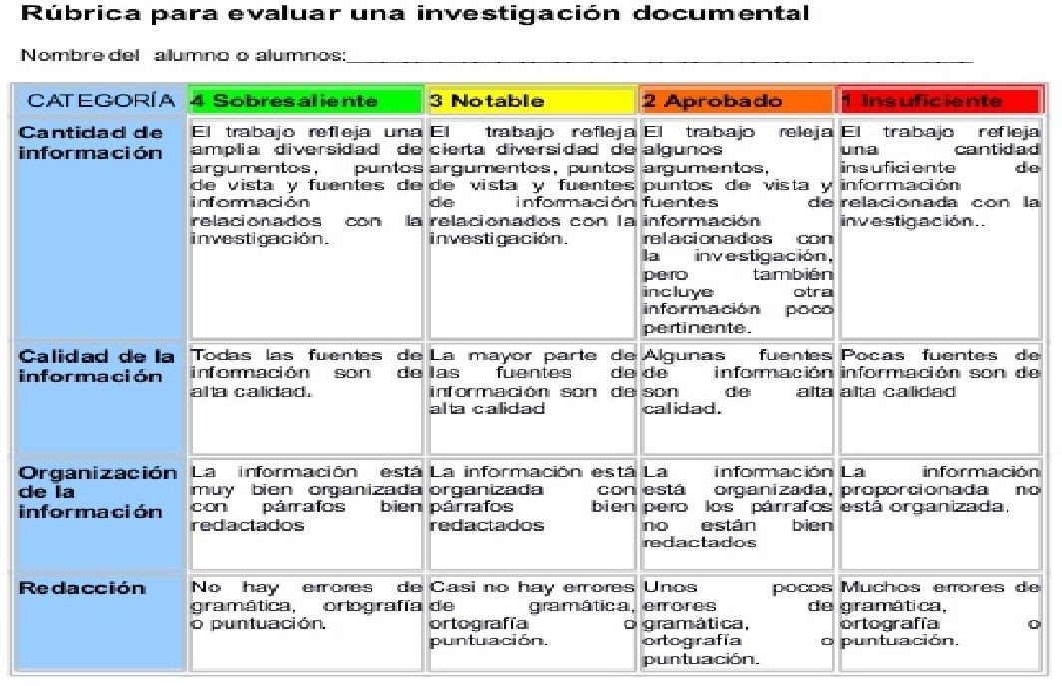
Rúbrica

Slide 130
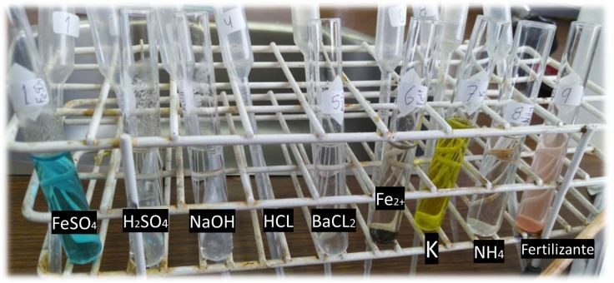
Descripción de desarrollo
- Práctica de laboratorio que realizarán los alumnos
Tipos de oligoelementos y marcadores de aniones y cationes en una disolución de un fertilizante desconocido, para el crecimiento de hortalizas en un huerto.
Materiales: Material de laboratorio, investigación bibliográfica y lista de cotejo con las actividades a realizar para de evaluación

Slide 131
MATERIAL:
1 gradilla 10 tubos de ensayo 6 pipetas Pasteur 6 tiras de papel tornasol 1 mechero bunsen 1 asa bacteriológica 1 piceta con agua destilada 2 vidrios de reloj | 1 tripie 1 rejilla de asbesto 1 vaso dp 250ml 1 pinzas moss 10 etiquetas 2 tapones para tubo de ensayo de corcho 2 hojas de acetato fertilizante | SUSTANCIAS FeSO₄ H₂SO₄ NaOH HCI BaCL₂ Fe²⁺ K NH₄

Slide 132

Lista de cotejo

Slide 133
B)Práctica de laboratorio
Nombre de la actividad:
Tipos de oligoelementos y marcadores de aniones y cationes en una disolución de un fertilizante desconocido, para el crecimiento de hortalizas en un huerto.
Objetivo:
Que el alumno investigue qué tipos de oligoelementos son necesarios para el crecimiento de las hortalizas y analizar si estos tienen algún tipo de repercusión en presencia de pesticidas desconocidos.
Pregunta Guía:
¿Qué tipo de oligoelementos son necesarios para el crecimiento de las hortalizas y qué repercusiones tendrán con el uso de pesticidas?

Slide 134
Fecha de elaboración:
Tipo de investigación: teórico-práctico.
lugar: laboratorio de química.
Programa de actividades: actividad
fecha Del 13 de enero - 7 de febrero
Protocolo Experimento Reporte
Hipótesis
Los aniones y cationes que contiene cada uno de los marcadores a utilizar serán directamente proporcionales al tipo de fertilizante empático con el tipo de hortalizas a sembrar en un huerto urbano.

Slide 135
Descripción de apertura de la actividad:
Investigación bibliográfica con respecto a la importancia de los oligoelementos en los huertos urbanos. Posteriormente esta información será utilizada para realizar una práctica de laboratorio aplicando el método científico con el formato propuesto por dgire para la elaboración de reportes.
PLANTEAMIENTO DEL PROBLEMA:
Determinar experimentalmente marcadores de aniones y cationes en una disolución de un fertilizante desconocido.

Slide 136
MARCO TEÓRICO:
Todos los años se fabrican más de tres millones de toneladas de amoniaco y más de un millón y medio de toneladas de ácido nítrico. la mayor parte de estos productos químicos sirven para producir fertilizantes que se venden a agricultores y jardineros.
el empleo en la agricultura de fertilizantes sintetizados químicamente es un buen ejemplo de sustitución de materiales; antes de que se utilizara, el estiércol era el material primario para enriquecer el suelo en los cultivos. los agricultores añaden fertilizante al suelo para aumentar la velocidad de crecimiento y el rendimiento de sus cosechas. El propósito de todos los fertilizantes es incorporar suficientes nutrientes al suelo para que las plantas tengan todo lo que necesitan de cada uno de ellos.
las materias primas que se emplean para los cultivos son principalmente dióxido de carbono de la atmósfera, agua y minerales del suelo.
los nutrientes minerales como los iones nitrato (NO₃ ⁻ ), fosfato (PO ³⁻), magnesio (Mg²⁺) y potasio (K⁺) son absorbidos del suelo por las
4
raíces de las plantas. el fosfato se convierte en parte de la molécula de almacenamiento de energía ATP (trifosfato de ADN, y de otros compuestos que contienen fosfato. Los iones magnesio son un componente clave de la clorofila, que es esencial para la fotosíntesis.
los iones potasio están presentes en los fluidos y células de la mayoría de los seres vivos, sin la cantidad adecuada de iones potasio, la capacidad de una planta para convertir carbohidratos de una forma a otra y para sintetizar proteínas se vería disminuida.
el nitrógeno tiene importancia crucial para el crecimiento de las plantas; constituye cerca del 16% de la masa de las moléculas de proteínas, en la atmósfera abunda el nitrógeno molecular ( N₂), pero es tan poco reactivo que las plantas no pueden utilizarlo.

Slide 137
El amoniaco (NH ) o el ion amonio (NH ⁺) que se agregan al suelo se oxidan a iones nitrato (NO ⁻) y luego a amoníaco, el cual utilizan
3 4 2
directamente para la síntesis de aminoácidos. a diferencia de los animales, las plantas superiores pueden sintetizar todos los amoniacos que necesitan a partir de amoniaco o de iones nitrato.
los rayos y la combustión pueden “fijar” el nitrógeno de la atmósfera: hacen que el nitrógeno gaseoso se combine con otros elementos, formando compuestos que las plantas pueden utilizar. además, ciertas plantas llamadas leguminosas alojan en sus raíces bacterias que fijan el nitrógeno.
la ciencia y la industria exploran métodos biológicos para aumentar la disponibilidad del nitrógeno atmosférico para las plantas. entre ellos está la incorporación de genes que producen enzimas fijadoras de nitrógeno en microorganismos y hasta en plantas superiores. esto haría posible que las plantas, o sus bacterias, produjeran su propio fertilizante de nitrógeno, como hacen las bacterias de las leguminosas.
cuando la materia orgánica se descompone, gran parte del nitrógeno liberado se recicla en las plantas y animales, y algo de él retorna a la atmósfera de esta manera, un poco de nitrógeno gaseoso extraído de la atmósfera por fijación regresa tarde o temprano a su origen.

Slide 138

La siguiente imagen representa el ciclo del nitrógeno, que se compone de estos pasos:
1.- Las bacterias fijadoras de nitrógeno que viven en los nódulos de las leguminosas o en el suelo convierten el nitrógeno atmosférico (N₂)
en amoniaco (NH₃) o ion amonio (NH ⁺).
4
2.- El amoniaco y los iones amonio, a su vez, son oxidados por diversas bacterias del suelo, primero a iones nitrito (NO ⁻) y luego a iones
nitrato (NO ⁻).
2
3
3.-La mayor parte del nitrógeno que absorben las raíces de las plantas superiores se hallan en forma de nitrato.
4.- El nitrógeno pasa luego, a través de la cadena alimenticia, a los animales que se alimentan de plantas y a los que comen otros animales.
5.- Cuando estos organismos mueren, sus proteínas y otras moléculas que contienen nitrógeno son desintegradas por putrefactos (principalmente bacterias y hongos).

Slide 139

PROCEDIMIENTO:
En esta actividad de laboratorio desempeñarán el papel de un técnico del departamento analítico de la compañía EKS. se te pedirá identificar algunos iones y cationes en una disolución de fertilizantes. primero realizamos ensayos sobre disoluciones conocidas de tres aniones y cationes que se emplean en muchos fertilizantes. al llevar a cabo los mismos ensayos sobre la disolución del fertilizante desconocido y comparar los resultados, podrás identificar los iones que están presentes.
prepara en tu libreta de laboratorio la tabla de datos que se muestran enseguida. los seis iones “conocidos” se listan a lo largo de la parte superior. los ensayos y reactivos se listan en la columna de la izquierda, codificados de acuerdo con los números de los pasos del procedimiento. la x indica ensayos no necesarios.

Slide 140

PARTE 1: Ensayo de iones conocidos:
1.-Observa el color de la disolución y anótalos en tu tabla de datos:
2.- Ensayos con NaOH y BaCL₂
Coloca dos o tres gotas de cada disolución de ion conocido en sentadas depresiones de una placa de toque. una por una, ensaya cada disolución agregando una o dos gotas de disolución 3M de hidróxido de sodio (NaOH). precaución: las disoluciones de hidróxido de sodio pueden dañar la piel.
Coloca dos o tres gotas de cada disolución de ion conocido en sendas depresiones sin usar de la placa de toque. una por una, ensaya casa disolución agregando una o dos gotas de disolución 0.1 M de Cloruro de bario (BaCL₂).
Agrega tres gotas de HCL 6M a cada de las seis depresiones que contienen disolución de BaCL₂ . anota tus observaciones, limpia y enjuaga la placa.

Slide 141
3.-
Coloca dos gotas de cada disolución de ensayo de cationes conocidos en sendos tubos de ensayo pequeños y limpios.
Humedece 3 trozos de papel tornasol con agua destilada; colocarlos sobre un vidrio de reloj.
Con una micropipeta, agrega alrededor de 1 ml de NaOH 3 M a la disolución de un tubo de ensayo. no permitas que la disolución de sosa toque la boca o las paredes interiores del tubo. inmediatamente después de agregar la sosa, adhiere una tira de papel tornasol húmeda a la parte superior de la pared interior del tubo de ensayo. la tira no deberá hacer contacto con la disolución.
Caliente suavemente el tubo de ensayo en un baño de agua caliente durante u minuto, sin que hierva el contenido. anota tus observaciones al cabo de 30 segundos.
Repite los pasos 3c y 3d con los tubos de ensayo restantes.

Slide 142
4.-Una mezcla de Fe²⁺ y ácido sulfúrico produce una reacción característica en presencia de ion nitrato (NO ⁻) este “ensayo del
3
anillo café” (Fe²⁺/H₂SO₄) puede servir para detectar la presencia de iones nitrato de una disolución sigue este procedimiento:
a) Coloca ocho gotas de disolución de ion nitrato en un tubo de ensayo pequeño y limpio.
Agregar aproximadamente 1 ml. del reactivo de FeSO₄ y mezcla con cuidado.
Con cuidado y lentamente vierte 1 ml de ácido sulfúrico concentrado (H₂SO₄) por la parte interior del tubo de ensayo inclinado, de manera que el ácido fluya a lo largo de la pared hacia la disolución que contiene el tubo sin agitarla.
Deja reposar durante 1 o 2 minutos el tubo de ensayo sin agitarlo.
Observa si ocurre algún cambio en la interfase entre las dos capas líquidas. anota tus observaciones.

Slide 143

ENSAYOS A LA LLAMA
5.-
Consigue un alambre de platino o nicromel insertado en un tubo de vidrio o en un tapón de corcho.
prepara y enciende un mechero bunsen. ajusta la llama de manera que produzca un cono interior estable, de color azul claro, y un cono exterior azul pálido más luminoso.
Coloca alrededor de 2 ml de HCL 12 M en un tubo de ensayo. sumerge al alambre en HCL, luego coloca a su extremo en la llama. sitúa el alambre en la parte “luminosa” exterior de la llama, no en el cono central. al calentarse el alambre al rojo vivo, la flama puede colorearse. el color se debe a los cationes metálicos que están sobre el alambre.
Continúa sumergiendo el alambre en el HCL colocando en la flama hasta que haya poco o ninguno en el color azul de la llama cuando el alambre se calienta al rojo, lo que indicará que el alambre está limpio.

Slide 144
6.-
Sumerge el alambre limpio en la disolución de Fe³⁺ y colócalo luego en la flama de la forma ya descrita. observa cualquier cambio en el color de la llama, la intensidad del color y el tiempo total (en segundos) que permanece el color.
Limpia el alambre con HCL hasta que no produzca color en la llama.
Repite los pasos 6ª y 6b con las disoluciones de K⁺ y NH_{4.}
7.- Cuando hayas observado los colores de la llama con los tres cationes, observa de nuevo la llama con K⁺ a través de un vidrio azul de cobalto (o un vidrio de didimio). nuevamente toma nota el color, intensidad y duración de la llama. tu compañero puede sostener el alambre en la llama mientras observas; luego intercambia lugares. anota todas las observaciones en la tabla de datos.

Slide 145
PARTE 2: Ensayos con la disolución de fertilizante.
1.-Solicita a tu profesor aproximadamente 5 mL de disolución de un fertilizante desconocido. esta disolución contiene uno o más de los aniones y cationes analizados en la parte 1. observa y anota el color de la disolución desconocida.
2.-Siguiendo las instrucciones ya indicadas en la parte 1, efectúa todos los ensayos de la tabla de datos con la disolución de fertilizante. utiliza equipo de laboratorio perfecta, ente limpio y anota tus observaciones (repite los ensayos si deseas confirmarlas)
3.- Compara tus resultados con los que obtuviste con las disoluciones conocidas, identifica los aniones cationes de la tabla de datos que están presentes en tu disolución de fertilizante.
4.- Lava tus manos perfectamente antes de salir del laboratorio.

Slide 146
MANEJO Y DISPOSICIÓN DE DESECHOS:
Tratamiento de metales y residuos inorgánicos

Slide 147

Se realiza un análisis cualitativo de resultados con el llenado de la tabla de de disoluciones y reacciones con respecto a la matriz mostrada.

Slide 148


Evidencias

Slide 149

Descripción de cierre
Evidencia
Se realiza un análisis de los resultados obtenidos por parte de cada uno de los equipos de laboratorio.
De acuerdo al análisis de resultados los pesticidas químicos inorgánicos son altamente nocivos para la salud, principalmente por la exposición ante ellos.
Los pesticidas matan tanto a los insectos beneficiosos como a los malos y contaminan el ambiente ya que estos se filtran en el suelo y contaminan el agua de los mantos acuíferos.
Lo sucedido
Todos los pesticidas inorgánicos son nocivos para la salud, por lo tanto se optará por usar pesticidas orgánicos de fácil acceso y de uso totalmente ecológico y que no es nocivo para la salud de la comunidad estudiantil.
Contrastación de lo esperado
Usar pesticidas inorgánicos que no sean nocivos para la salud.
Materiales: Bitácora de resultados y calculadora científica

Slide 150
Descripción de lo que sucederá con los resultados de la actividad
Los resultados obtenidos en la práctica serán de gran utilidad para determinar cuáles son
los mejores pesticidas para un huerto urbano escolar y que no sean nocivos para la salud de la comunidad estudiantil.
Se usaran los que son orgánicos 100%, que ayudan a mantener lejos los insectos y plagas no deseadas, con total respeto al medio ambiente.

Slide 151
Análisis
Ventajas
Son los encargados de controlar las malezas que invaden a los cultivos.
Controlan los insectos que perjudican al cultivo.
Los Acaricidas, fungicidas y bactericidas combaten ácaros, hongos y enfermedades bacterianas, respectivamente.
Desventajas
Principales grupos de plaguicidas sintéticos utilizados Carbamatos Piretroides Organoclorados Organofosforados
Las mayoría de estos plaguicidas tienen alta estabilidad química por lo que dificulta su degradación
Pueden acumularse en el organismo y causar intoxicaciones
El uso de un solo tipo de plaguicida puede generar resistencia en las plagas
Pueden eliminar a los depredadores naturales de las plagas, y favorecer el desarrollo de plagas secundaria

Slide 152
Toma de decisiones:
Se toma la decisión de que se utilizarán pesticidas ecológicos con materia prima de uso común y que no es nociva la pa salud de la comunidad estudiantil como por ejemplo spray insecticida de ajo, fungicida con leche, trampas cromáticas para combatir la mosca blanca, remedios ecológicos para caracoles y babosas, té de ortiga o jengibre, insecticida de tomate o pimienta y tabaco macerado.

Slide 153
A)Actividad interdisciplinaria de apertura: Conferencia “Huertos urbanos”
Objetivo:
Concientizar a toda la comunidad estudiantil acerca de la importancia que tienen los huertos urbanos en nuestra sociedad, desde el punto de vista económico, social y ético. Partiendo del cultivo, la producción de alimentos, su transporte, distribución y venta que son temas de vital importancia para el presente y futuro sostenible de las grandes urbes y la estabilidad social
Grado:
Toda la comunidad estudiantil, académica, administrativa y de mantenimiento del Colegio Winston Churchill
Fechas: Del 17 al 21 de Febrero.
Asignaturas:
Educación para la salud, Matemáticas V y Química III

Slide 154
Temas y conceptos Huertos urbanos
La Organización de las Naciones Unidas para la Alimentación y la Agricultura (FAO) asegura que los huertos urbanos pueden ser mucho más ecológicos y eficientes que los tradicionales, llegando a producir hasta 20 kg anuales de alimentos por m2. Te explicamos qué son estos cultivos domésticos y cómo tener uno en casa.
La agricultura urbana está cambiando el paisaje de las ciudades con miles de pequeñas explotaciones agropecuarias para autoconsumo que proliferan a ras de suelo o en las terrazas de los edificios. Este movimiento sostenible, que muchos países aún no reconocen como una actividad formal, ocupa a 800 millones de personas en el mundo y facilita el ahorro en la compra de alimentos a los ciudadanos con menos ingresos, según la FAO.

Slide 155
¿QUÉ ES UN HUERTO URBANO?
Los huertos urbanos son espacios al aire libre o de interior destinados al cultivo de verduras, hortalizas, frutas, legumbres, plantas aromáticas o hierbas medicinales, entre otras variedades, a escala doméstica. Esta práctica se da en el centro o en la periferia de las ciudades, al igual que otros ejemplos de agricultura urbana y periurbana (AUP) como la acuicultura, la ganadería y la silvicultura que proporcionan pescado, carne, lácteos y madera a la comunidad.
Los primeros huertos urbanos surgieron con la Revolución Industrial y se popularizaron varias décadas después, durante la Primera y la Segunda Guerra Mundial, cuando las metrópolis británicas y norteamericanas los promovieron entre sus habitantes con fines propagandísticos y para garantizar el suministro de alimentos a la población sin depender de las importaciones. Estos cultivos —conocidos como Jardines de la victoria— llegaron a cubrir casi el 40% del consumo de verduras en Estados Unidos.

Slide 156
BENEFICIOS DE LOS HUERTOS URBANOS
La FAO sostiene que los huertos urbanos aportan numerosas ventajas a las ciudades y destaca los siguientes:
-Mayor rendimiento de la tierra
Las plantaciones domésticas pueden producir hasta 15 veces más que una explotación rural y llegar a los 20 kg anuales de alimento por m2.
-Idóneos para cultivar hortalizas
Este tipo de vegetales son perfectos para la agricultura urbana porque tardan muy pocas semanas en crecer.
-Más justos y sostenibles
Los huertos urbanos reducen el número de intermediarios y favorecen el ahorro de transporte, envasado y almacenamiento. De esta forma, los horticultores ganan más y se contamina menos.
-Generan empleo
Se estima que la horticultura puede crear un empleo por cada 100 m2 de cultivo. Estos puestos servirían además para ocupar a colectivos desfavorecidos o en riesgo de exclusión.

Slide 157
-Aumentan la calidad alimentaria y medioambiental
La agricultura urbana facilita alimentos frescos a la población, construye zonas verdes, recicla desechos municipales y fortalece a las ciudades frente al cambio climático.
No obstante, la agencia de la Organización de las Naciones Unidas (ONU) también identifica algunos riesgos de los huertos urbanos como:
-Falta de regulación
Es habitual que los horticultores domésticos operen sin licencia ni supervisión, ya que muchos países no reconocen esta actividad en sus políticas agrícolas y de planificación urbanística.
-Contaminación involuntaria
La agricultura urbana puede provocar ruidos y olores, además de poner en riesgo la salud humana y el medio ambiente si se filtran pesticidas y abonos orgánicos a las fuentes de agua.

Slide 158
LOS HUERTOS URBANOS EN LAS NUEVAS CIUDADES SOSTENIBLES
Los huertos urbanos como ejemplos de sostenibilidad ciudadana nacieron en los años 60 vinculados al ecologismo y los movimientos que reivindicaban un mundo más natural, justo y solidario. Grupos como las Green Guerrillas estadounidenses fueron pioneros en transformar la agricultura doméstica en una vía para la autogestión, la inclusión social y la vida comunitaria.
Desde entonces, los huertos urbanos son mucho más que cultivos de ciudad. Estas parcelas se han convertido en lugares para el ocio, la desconexión, la educación medioambiental y el desarrollo de terapias en entornos naturales. Hoy es habitual que muchos ciudadanos participen activamente en huertos urbanos privados o comunitarios, e incluso que los ayuntamientos los contemplen dentro de sus planes urbanísticos sostenibles.

Slide 159
Fuentes:
La Botiga de Tarpuna: la agricultura biológica en casa.
Sobre cultivos ecológicos, agenda de actividades y tienda virtual para la compra de semillas ecológicas, sustratos, accesorios para el huerto y libros.
http://www.ecotienda.net/
Ecotenda es una tienda online de productos ecológicos para la agricultura y jardinería y de artículos relacionados.
http://www.vidasana.org/
Sobre agricultura ecológica y consumo responsable. Con lista de redes de semillas en España.
http://www.tierrapermanente.com/huertos-urbanos-3/
https://www.iberdrola.com/compromiso-social/que-es-un-huerto-urbano

Slide 160
Justificación
Se considera que los huerto urbanos van más allá de una moda ya que el cultivo sustentable en huertos urbanos es un acto, algunos dirían revolucionario, que arranca muchos males de raíz e irremediablemente termina por transformar las ciudades, a la persona y su entorno. Pero más allá del cultivo, la producción de alimentos, su transporte, distribución y venta, son temas de vital importancia para el presente y futuro sostenible de las grandes urbes y la estabilidad social. No por nada en varias ciudades del mundo se está impulsando el cultivo urbano, creando también fuentes de empleo cercanas a los centros de distribución y grandes mercados. Además, si se combinan con sistemas de diseño integral como la permacultura, los huertos urbanos pueden trascender el ámbito alimenticio e influir de manera importante en el futuro desarrollo de nuestras ciudades y sus habitantes. Por eso, más que una moda, la cultura de producción de alimentos en regiones urbanas es una necesidad, que más temprano que tarde, invadirá el planeta entero.
La ciudad de México es una de las capitales del mundo que parece haber demostrado especial interés por la agricultura urbana. Herederos de una larga tradición, latente pero en peligro en las chinampas de Xochimilco, la ciudad poco a poco re descubre y aprende cómo sembrar en cualquier espacio. En forma de huertos medicinales, macetas de llantas, botellas, contenedores, huertos modulares, camas de cultivo en camellones, huertos escolares, o como jardines verticales y azoteas verdes en comercios y oficinas, la naturación de las ciudades, tiene una larga lista de beneficios que impactan a la sociedad de tantas y tan importantes formas que no podemos seguir ignorando.

Slide 161
La agricultura natural urbana nos pone en contacto con nuestros alimentos de manera directa y nos acerca a nuestras raíces culturales, abriéndonos un abanico de alimentos deliciosos y saludables que nos proporcionan los minerales que el cuerpo necesita y que muchas veces la agricultura industrial no contiene. Con acciones como huertos comunitarios, medicinales y escolares, se ayuda a combatir los problemas de salud, obesidad y desnutrición, que tanto cuestan a las instituciones y familias. Ayudan además, a reformar los lazos sociales perdidos en el estresante y aislado estilo de vida típico de las ciudades modernas. Todo esto, mientras repercute positivamente en la estética de la ciudad, los microclimas de las calles y viviendas, la salud y estado de ánimo de los ciudadanos, reduciendo el desperdicio energético y ayudando a reducir los contaminantes en el aire.
En esta sociedad moderna y globalizada, en la que en un solo plato encontramos comida que viene de todas partes del mundo, los cultivos urbanos son una solución para producir y consumir de manera local, fresca, saludable y además ecológica. Cegados por la diversidad y aparente perfección de los alimentos de los grandes supermercados, no pensamos en su huella ecológica y efectos a la salud. Cultivados con fertilizantes derivados del petróleo, cosechados con ayuda de impresionantes máquinas, rociados con dudosos químicos, empaquetados en plástico, encerados para su exportación al extranjero y transportados miles de kilómetros a los centros de distribución urbanos para luego llegar a tu mesa, cuesta imaginar la cantidad de energía desperdiciada para mantener este obsoleto paradigma alimentario.
En México y Latinoamérica tenemos mucho que avanzar pero también mucho qué ofrecer. Nuestras culturas son ricas en tradiciones que sobreviven hasta hoy día y que están al alcance de todos a través de nuestros antepasados, los campesinos y una nueva generación de gente interesada en el cultivo sustentable.

Slide 162

Descripción de apertura
Se realizó una primera reunión con los profesores a cargo del proyecto.Se explicó el proyecto y la intención de la primera actividad. Se organizaron tres equipo de trabajo para la investigación:
  Educación para la Salud
Función de los nutrientes en el cuerpo humano Enfermedades que se derivan por una mala nutrición Contaminantes endógenos y exógenos de los alimentos
2. Matemáticas V
Variables cualitativas que determinan qué y cuándo plantar en un huerto urbano Medidas de tendencia central que indique el tipo de hortalizas y vegetales con los iniciar un huerto
Tipos de gráficos para interpretación estadística
que se debe
3. Química III
Importancia que tienen los huertos urbanos ante una inminente crisis alimentaria. Repercusiones ambientales con el uso de pesticidas en huertos urbanos
Tipos de oligoelementos específicos necesarios par el fortalecimiento y crecimiento de hortalizas y vegetales en un huerto urbano.

Slide 163

Descripción de desarrollo
Conferencia:
“Huertos urbanos” Ponentes:
Ing. Agrónomo Eduardo Javier Gómez Ramírez Ing. Agrónomo Hamed Yamil Roldán Robledo Duración: 60 min
Se lleva desarrolla la ponencia con toda la comunidad CEWIN con el objetivo de concientizar a toda la comunidad estudiantil acerca de la importancia que tienen los huertos urbanos en nuestra sociedad, desde el punto de vista económico, social y ético.
Los ponentes exponen sus conocimientos y experiencias con respecto al cultivo, la producción de alimentos, su transporte, distribución y venta que son temas de vital importancia para el presente y futuro de nuestra sociedad.
Materiales: Proyector, PC, youtube y guión de la representación

Slide 164

Descripción de cierre
Evidencia
- Para el cierre de la conferencia de realiza una sesión de preguntas y respuestas con la finalidad de escuchar las dudas e inquietudes que surgieron. Afortunadamente se tuvo una gran respuesta y participación de la comunidad CEWIN, logrando una gran motivación para iniciar con el diseño y construcción del huerto escolar.
Materiales: Aula magna, luces, tapanco, cortinas, bocinas y PC,

Slide 165
Descripción de los resultados
La conferencia aportó:
Una inquietud sobre los alumnos sobre la importancia del cuidado de áreas verdes ya que los ponentes mencionaron cifras y datos importantes sobre los cultivos y la demanda de estos.
Los alumnos se motivaron al ver la presentación tan apasionada de los Ing. Agrónomos por las experiencias vividas en la sierra y con la empresa tan importante en la que trabajan.
La información teórica que mencionaron se tomó como referencia inicial para presentar las actividades de cierre.
Con la participación bilingüe que tuvo uno de los ponentes y como una asignatura de gran importancia impartida en la institución los alumnos pudieron poner en prácticas este idioma de una forma muy fluida.
Se comprobó que los alumnos tienen una gran inquietud por poner en práctica los conocimientos teóricos.
Al estar presentes las autoridades de CEWIN se convencieron de la importancia y la trascendencia de desarrollar este proyecto.

Slide 166

Evaluación de la conferencia

Slide 167



Evidencias de la conferencia

Slide 168

Análisis de resultados
VENTAJAS:
DESVENTAJAS:
Requieren de un período de tiempo prolongado para profundizar en algunos temas importantes de interés.
En ocasiones la información es muy específica.
Permite a toda la comunidad CEWIN adquirir información importante con respecto a la importancia que tienen los huertos urbanos de forma rápida y sencilla.
Se obtiene información actualizada.
Ofrece asesoramiento confiable de parte expertos y profesionales en la materia.
Genera aprendizaje significativo.
Motiva a la comunidad CEWIN para iniciar de forma concientizada el diseño y construcción del huerto escolar.

Slide 169
Toma de decisiones
Al observar el impacto que tuvo en los alumnos este tipo de conferencias tan enriquecedoras se propone a la institución que se lleven a cabo más conferencias como esta con personas expertas en el tema.
Con las aportaciones que realizaron los ponentes despertaron en los alumnos una gran inquietud por conocer más del tema, pero sobre todo por motivarse y convencerse de todos los beneficios de crear un huerto urbano, sobre todo en este mundo globalizado que están viviendo.
Además a las profesoras que lideramos el proyecto nos dieron grandes recomendaciones para cuidar los vegetales y las hortalizas que sembraremos para que estos puedan crecer de forma óptima, que por supuesto tendremos en cuenta para poder desarrollar el proyecto de una forma mucho más eficiente.

Slide 170
B)Actividad interdisciplinaria de desarrollo A:
Preparación del suelo y composta.
1. Preparación del suelo y composta
Objetivo:
La preparación del suelo permite brindar las condiciones óptimas para el crecimiento y desarrollo de la planta, formando una estructura granular que permite el almacenamiento y absorción de agua y una rápida descomposición de materia orgánica, aumentando la porosidad del suelo y así lograr un buen desarrollo de las hortalizas o frutos.
Grado: 5to
Fechas: Del 24 al 28 de Febrero.
Asignaturas:Educación para la salud, Matemáticas V y Química III

Slide 171
Temas y conceptos
Preparación del suelo y composta
La preparación del suelo permite brindar las condiciones óptimas para el crecimiento y desarrollo de la planta, formando una estructura granular que permite el almacenamiento y absorción de agua y una rápida descomposición de materia orgánica, aumentando la porosidad del suelo para lograr un buen desarrollo del sistema radical de las plantas, esto hace que las plantas tengan la facilidad de profundizar sus raíces.
PREPARACIÓN DE SUELO
La preparación del suelo inicia con el retirado de la maleza, ques es cualquier cosa que aparezca entre nuestras hortalizas es una mala hierba. El paso básico para prevenir su aparición es despejar el suelo lo mejor posible antes de comenzar a plantar. Cuanto más limpio esté el suelo menor es el riego de su aparición.

Slide 172
Aun así, es inevitable que salgan, por lo que de uno a tres días después de cada riego (dependiendo de las condiciones meteorológicas), conviene perder unos minutos en eliminar las que van saliendo entre las hortalizas que hemos plantado, lo que aprovecharemos también para soltar la tierra que se queda apelmazada por el efecto del riego, sobre todo si regamos por inundación. Conviene que la primera capa de tierra esté siempre suelta. Para soltar la tierra basta con rascar la superficie con cuidado de no dañar nuestras hortalizas y es muy importante que esta tarea se realice con la tierra un poco húmeda (con tempero)en otro caso –si está muy húmeda o seca- no quedará bien y será más difícil hacerlo sin dañar a nuestras hortalizas.
Volviendo a la preparación del suelo, la eliminación de malas hierbas es el primer paso que debemos dar. Podemos hacerlo con la azada, o mejor, regando abundantemente el suelo y al día siguiente o mejor al otro, con el suelo húmedo, las arrancamos con la mano tiendo de ellas. Este método es más eficiente puesto que eliminará las raíces y será más difícil que vuelvan a proliferar. El tiempo que nos va a costar la operación es aproximadamente el mismo hacerlo con la mano a hacerlo con la herramienta y más descansado hacerlo a mano. Si alguna hierba se resiste podemos utilizar la azada.

Slide 173
AIREAR Y MULLIR
Existen diversos instrumentos para realizar esta tarea: Laya u horca de cuatro dientes, pala de cavar, azadas o utilizar un motocultor.
Para hacer esta labor hay que considerar que la tierra tiene que tener tempero. No debe estar seca, lo que hace muy difícil el labrado del terreno ya que hará polvo y dejará los consabidos terrones de tierra apelmazada. Por el contrario, si está demasiado húmeda se apelmazará y se pegará a la herramienta.
Para conseguir tempero hay que regar la tierra abundantemente y de dos a cuatro días después, dependiendo del calor y la humedad ambiental, la tierra se podrá trabajar para airearla y mullirla. Para que haya tempero la tierra tiene que estar húmeda sin que se pegue a los dedos al pellizcarla, es decir, que se haga polvo.
Hay una técnica que consiste en remover la tierra con la pala de cavar o la laya (horqueta) sin voltearla, esta técnica es más respetuosa con la naturaleza porque mantiene la estructura del suelo.

Slide 174
ALLANAR
Consiste en dejar la tierra llana para la siembra y uno de los aspectos relevantes es eliminar los terrones o conglomerados de tierra compactada que se forman debido a labrar la tierra fuera del punto adecuado de tempero y con la tierra seca. Estos terrones se quedan muy duros cuando se secan. Para deshacerlos hay que mojar los abundantemente y dejarlos con humedad hasta el día siguiente, momento en que se desharán con facilidad pasando el reverso del rastrillo. Si hay que golpear, mejor hacerlo con la parte posterior de la azada.
La zona de cultivo debe quedar llana y la tierra con una textura suave y con el granulado de la tierra fino.

Slide 175
ABONADO DEL TERRENO
La fertilización de la tierra es esencial y consiste en incorporar materia orgánica suficiente para la nutrición de las plantas. También se pueden utilizar fertilizantes químicos comerciales.
Los fertilizantes orgánicos son de origen animal o vegetal, aunque también los hay sintetizados, entre ellos citaremos el estiércol, el humus de lombriz, compost, mantillo, etc. Los abonos químicos son sustancias de origen mineral que proceden en su mayoría de yacimiento minerales.
Los abonos orgánicos son de acción más lenta, ya que el nitrógeno se libera más despacio porque se produce por descomposición bacteriana, por el contrario son beneficiosos para esponjar la tierra, sobre todo el compost. En el caso del estiércol, su asimilación por la planta no se iniciará hasta transcurridos de 14 a 18 meses desde su utilización.
Los abonos minerales son de acción rápida y proporcionan a la planta los nutrientes para su completo desarrollo.
Ambos pueden usarse combinados e incluso, para la mayoría de los expertos ambas clases de abono son vitales para la planta.

Slide 176
COMPOSTA
La composta es un abono natural obtenido del proceso de descomposición de los desperdicios orgánicos de los vegetales y animales. Este puede ser obtenido ya sea de hojas secas, restos de comida, estiércol, plumas, yerba o pasto, etc.
Diariamente podemos ver un ejemplo claro de composta, el cual lo realiza la misma naturaleza para su beneficio. Cuando vemos caer las hojas de los árboles, las flores, los frutos maduros, gradualmente se descomponen convirtiéndose en abono.
Todo esto se logra gracias a los microorganismos que llevan a cabo la descomposición o mineralización de los materiales. Y así gracias a ellos se da origen a la materia orgánica que es de gran utilidad para los suelos agrícolas.
Cuando observamos que nuestras plantas sufren por la aparición de enfermedades o insectos, nos encontramos frente a problemas que están ligados a la falta de nutrientes en el suelo. La manera más amigable con el ambiente de devolverle esos nutrientes a la tierra es incorporando abonos orgánicos que enriquecerán de microorganismos la tierra.

Slide 177
Para preparar compost o abono compuesto necesitamos realizar una abonera. La misma deberá estar en un lugar protegido, por ejemplo bajo la sombra de un árbol de hojas caedizas, así garantizamos sombra en verano y sol en invierno. Los microorganismos responsables del proceso de descomposición requieren determinadas condiciones:
Humedad adecuada, evitar anegamiento.
Aire para vivir, por ello es importante no anegar el compost y airear si es necesario mezclando las capas.
Temperatura adecuada, ideal para realizar su trabajo: 25°C.
Alimentación, como cáscaras de fruta, restos de verduras, yerba, té, café, pasto seco, papel, bosta de caballo, guano de gallina y hojas. Es importante saber que no deben usarse carnes, grasas, excrementos de perros y gatos o huesos enteros.
Apilamos los distintos materiales en capas, intercalando restos de vegetales, paja, estiércol, tierra negra y hojas. Regamos la pila para asegurarnos una humedad uniforme y la protegemos con plástico o chapa para evitar que las lluvias la inunden y perjudiquen el proceso de descomposición. Algunas variantes para realizar el abono son utilizar tachos, cajoneras o pozos.
El abono estará listo en tres meses en verano y en invierno en cinco o seis meses. Nos daremos cuenta cuando al revisarlo no podamos distinguir los residuos incorporados y tenga un aspecto de tierra negra y esponjosa.

Slide 178
Fuentes:
Berdonces, Josep Lluís. Gran enciclopedia de las plantas medicinales : El Dioscórides del tercer milenio / Josep Lluís Berdonces i Serra. Barcelona : Tikal,
D.L. 2001
Chessi, Edmund. Pozas Hermosilla, B. Hierbas que curan / Edmund Chessi; B. Pozas Hermosilla. Barcelona : Editors, 1992
Romón Salinas, Carlos. Guía del huerto escolar / Carlos Romón Salinas Madrid : Editorial Popular, [1997
Enlaces WEB sobre agricultura ecológica, huerto, semillas, compostaje y consumo responsable:
www.semillasmadretierra.com
Consejos sobre plantas y semillas, días de germinación y días de maduración. Tienda virtual para la compra de semillas y libros.
http://www.semillassilvestres.com/
Empresa que cultiva y vende semillas de plantas ibéricas.
http://www.horturba.com/
La Botiga de Tarpuna: la agricultura biológica en casa.
Sobre cultivos ecológicos, agenda de actividades y tienda virtual para la compra de semillas ecológicas, sustratos, accesorios para el huerto y libros.
http://www.ecotienda.net/
Ecotenda es una tienda online de productos ecológicos para la agricultura y jardinería y de artículos relacionados.
http://www.vidasana.org/
Sobre agricultura ecológica y consumo responsable. Con lista de redes de semillas en España.
http://www.compostadores.com/
Diferentes formas de compostaje y tienda virtual de productos. Descarga gratuita de diversos documentos sobre compostaje y consumo sostenible.
www.tusplantas.com/jardin/huerto/
http://www.plantasyhogar.com/jardin/huerto/
https://parquesalegres.org/biblioteca/blog/que-es-la-composta-para-huertos/#:~:text=La%20composta%20es%20un%20abono,%2C%20yerba%20o%20pasto%2C%20etc
.

Slide 179
Justificación
Debido a las características del suelo salino sódico con el que cuenta el colegio que se encuentra ubicado en Ecatepec Estado de México es necesario determinar la relación planta-suelo-agua-aire, que afectarán a las plantas. Para asegurarnos el óptimo desarrollo de las plantas, lo primero, antes de comenzar a sembrar, es revisar las condiciones del suelo. Este debe tener surcos lineales que permitan el paso del aire, formando lo que se conoce como macroporos, esto facilita a las raíces dentro del suelo recibir oxígeno; Sin embargo, se considera también a la par de esta actividad la elaboración de una composta para el huerto ya que esta devuelve nutrientes a la tierra, controla la erosión, actúa como esponja que retiene agua, que libera poco a poco en beneficio de las plantas y evita el desgaste del suelo causado por el lavado por lluvia, además de corregir la estructura del suelo, retiene la humedad y permite el paso del aire, recicla y reduce el volumen de desechos orgánicos, para convertirlos en abono y sirve como antibiótico en contra de microorganismos patógeno y no patógenos.

Slide 180

Descripción de apertura
Se inicia la actividad de preparación del suelo y elaboración de composta con ayuda de dos comités de quinto grado que se organizan para trabajar en equipo. El primer equipo preparará el terreno y el segundo equipo elaborará la composta. Ambos equipos inician su trabajo con una investigación bibliográfica documentada basada en los antecedentes que tiene el suelo salino sódico con el que cuenta el colegio, sobre todo para asegurarnos del óptimo desarrollo de los vegetales y hortalizas que se quieren sembrar.
Por lo tanto:
Equipo 1 será encargado de trasplantar las plantas del jardín hacia otra zona y la limpieza del terreno.
Equipo 2 elaborará lo composta para el huerto escolar
Materiales: Fuentes bibliográficas

Slide 181
Descripción de desarrollo. Equipo 1 Preparaciòn del terreno
El terreno elegido para el huerto son las jardineras y macetones del colegio. El terreno principal tiene una superficie
horizontal y uniforme orientada de tal forma que los cultivos reciban la máxima iluminación posible. Una vez aplanada la superficie de cultivo se procede a dar una labor profunda, 45-50 cm. 1 mes antes de efectuar la plantación.
Posteriormente a esta labor en profundidad se procede a eliminar las piedras, raíces de plantas, así como a nivelar la superficie para la cual se utilizó un rastrillo.
Una vez preparada el terreno mediante las labores precedentes, se divide en pequeñas parcelas o eras, cuya superficie sea proporcional a la cantidad que de cada hortaliza queremos cultivar.
Estas parcelas se trazaron en surcos que posteriormente nos pueden servir para el riego o bien como pasillos de acceso. Estas divisiones son con surcos que limitan la superficie de cada eras y la superficie de cultivo.

Slide 182

Cada parcela debe tiene como máximo 5 m2 (5 x 1) ya que así se facilitan las operaciones de plantación, recolección y de cultivo en general.
Se calcula que para suministrar las verduras que una persona necesita en un año, son necesarios 10 m.2 de huerta; si consideramos una familia formada por 4 personas, se necesitan 400 m2, lo que supone una mayor dedicación.

Slide 183
Posteriormente a cada equipo se le entregó la rúbrica de evaluación ademàs de que los profesores realizaron una presentación con diapositivas sobre un panorama general del anàlisis del suelo, terreno y macetones donde se llevarìa cabo el huerto urbano.
Materiales:
Flexometro, pala, pico, mazo, palitos de madera de bandera, armellas, alambre de cobre

Slide 184

Evidencias de la preparaciòn del terreno

Slide 185


Equipo 2. Elaboración de composta
Consideraciones iniciales:
Diseño y construcción de un recipiente especial para composta que ayudan a que el proceso sea más rápido y eficaz. Para que la composta sea exitosa, se deben combinar correctamente los materiales.
Usaremos tierra neutra: la cantidad de tierra para hacer composta dependerá del tamaño del contenedor, que puede ser desde un puño hasta una pala. Esta tierra neutra aportará a la composta, microorganismos necesarios para su descomposición.

Slide 186
Materiales
Materia verde (alta en nitrógeno) | Materia marrón (alta en carbono) | Materia que debe evitar
Esquejes de césped | Hojarasca | Carne, pescado o huesos
Maleza (antes de producir semillas) | Ramas, aserrín, cama de animales/virutas | Plástico o fibras sintéticas
Estiércol proveniente de animales de pastoreo/herbívoros (pollos, conejos, caballos, pero NO de gatos y perros) | Tubos de cartón de papel higiénico y toallas, platos, vasos y bolsas de papel, etc. | Estiércol de animales carnívoros
Frutas y vegetales | Flores secas | Malas hierbas con semillas
Posos de café, hojas de té, bolsitas de té | Heno o paja | Cualquier planta enferma o con residuos químicos
 | Ropa de algodón desgarrada (cantidad limitada) | Grasas, aceites y frutos secos
 | Piel/pelo humano o animal | Pan, pasta u otros alimentos hechos a base de granos
 | Cascarón de huevo | Frutos secos, cítricos de descomposición muy lenta
 | Tallos u hojas de maíz

Slide 187
Procedimiento para hacer composta:
Paso 1. Lo primero será ubicar el depósito de la composta, en un lugar de fácil acceso. Se debe considerar una ubicación en donde no le falte luz ni sombra, pues si le da sol todo el tiempo, se tiene que regar frecuentemente, si siempre está bajo la sombra, la descomposición será mucho más lenta.
Paso 2. La composta se hace a partir de capas:
La primer capa será de materiales cafés, como por ejemplo una capa de hojas secas.
La segunda capa es verde. Se debe calcular una parte verde por dos cafés. Si se colocan en exceso materiales verdes, se puede producir mal olor.
Paso 3. Posteriormente se añade un poco de tierra neutra y se riega un poco. Este proceso ayudará a promover la aparición de microorganismos necesarios para la descomposición.
Paso 4. Se repiten los pasos de añadir las capas cafés y verdes, en relación de 2 a 1, para finalizar con una capa café.
Nota: Es importante mantener la humedad, de tal forma que parezca una esponja mojada pero exprimida. La composta, se debe observar frecuentemente para evitar que se seque y cuando sea necesario, se debe regar.

Slide 188


-Después de una semana, la composta se sentirá caliente y es el momento para para mezclar las capas y posteriormente voltear la mezcla.
- Este proceso se debe realizar cada semana. Dependiendo de la cantidad de ingredientes y las condiciones de clima y humedad, la composta estará lista alrededor de dos semanas.

Slide 189



Evidencias de la elaboración de la composta

Slide 190

Descripción de cierre
Evidencia
- Finalmente la composta debe ser aplicada a la superficie del suelo directamente, ya que puede dañar las raíces de las plantas, si se aplica directamente a esta, por lo que tendrá que ser mezclado con tierra y posteriormente se llevará a cabo el sembrado de semillas de las hortalizas, en donde se hará una mezcla en un recipiente, de una parte de composta y tres partes iguales de tierra.
Materiales: Composta, palas de diferentes tamaños, regaderas y pico

Slide 191
Descripción de resultados
La composta doméstica no es un estercolero ya que no se tienen que compostar todos los residuos orgánicos que generan por ejemplo en la cocina.
El compostaje doméstico es un proceso lento por lo que se debe tener paciencia.
Se debe planificar el compostaje: Añadir de forma continuada los restos de comida a compostar durante el periodo más caliente y dejar la maduración para el más frío.
Conocer la cantidad de residuos orgánicos que se generan y adaptarlo al compostaje que se quiere preparar para el huerto.
Trabajar siempre al 50% de capacidad de la caja donde vamos a llevar a cabo la producción de la composta. Un volumen que se pueda manejar con facilidad ya que hay que voltearlo de vez en cuando.
La materia prima para compostar siempre debe ser orgánica y que esté en un tamaño lo más pequeño posible , para que cuando se agregue se mezcle bien con el material base.
Mantener un buen nivel de humedad y aireación, por lo que de vez en cuando observar la caja con la composta.
La composta de aplica por niveles, airando y regando cada capa.

Slide 192
Análisis de resultados
VENTAJAS:
Reduce de forma considerable el volumen y peso de los residuos que se llevan a los vertederos e incineradoras porque un 40% de los residuos domésticos son de materia orgánica.
Reduce el consumo de abonos químicos que queman las plantas y contaminan los pozos y acuíferos.
Produce un abono orgánico gratis para el huerto.
Una capa de 5 a 10 cm de composta conserva la humedad de la tierra y puede reducir el consumo de agua entre un 30% y un 70%
El compostaje casero evita la recogida y transporte de toneladas de materia orgánica a la planta industrial.
No causa malos olores e incluso se puede compostar en las terrazas.
El compostaje doméstico no necesita energía para funcionar, ni tiene gastos de mantenimiento.
Resulta cómodo no tener que tirar los restos fuera de casa o escuela y no tener que comprar bolsas
DESVENTAJAS:
Inversión inicial para el diseño y construcción de las cajas contenedoras para el compostaje.
Un clima adecuado templado y no frío
Disponibilidad de espacio para colocar las cajas con la composta

Slide 193
Toma de decisiones
Se determina finalmente que la mejor opción para la preparación del terreno es la elaboración de la composta a base de compuestos orgánicos que serán importantes para el óptimo desarrollo de las hortalizas y que será aplicado antes de comenzar a sembrar entre los surcos lineales que se trazaron previamente para que permitan el paso del aire que oxigenará las raíces de las hortalizas, además de que contendrán la humedad, reducirán el volumen de desechos orgánicos para convertirlos en abono y antibiótico en contra de microorganismos.

Slide 194
B)Actividad interdisciplinaria de desarrollo B:
Siembra.
Objetivo:
Sembrar hortalizas y transplantar àrboles frutales en el terreno ya preparado previamente con los sustratos adecuados, en equipos de tres alumnos del quinto grado de la preparatoria.
Grado: 5to
Fechas: 02 al 06 de Marzo
Asignaturas:Educación para la salud, Matemáticas V y Química III

Slide 195

Teoría
Recordemos que la siembra es una de las principales tareas agrícolas. Consiste en situar las semillas sobre el suelo o subsuelo para que, a partir de ellas, se desarrollen las nuevas plantas. Hay que saber sembrar bien, si queremos que nuestras plantas crezcan en el lugar adecuado y, con las condiciones adecuadas.
Un error puede ser el plantar hortalizas juntas sin tener en cuenta que cada una de ellas necesita su espacio, minimo para que crezcan correctamente, lo ideal es plantar en cuadros o parcelas rectangulares según sea el tamaño del terreno.

Slide 196
Tipos de siembra
Existen fundamentalmente dos tipos de siembra
Siembra directa: Es aquella en la que las semillas se sitúan directamente en su emplazamiento definitivo. La siembra directa requiere que el suelo tenga unas determinadas condiciones de humedad y temperatura y que haya sido preparado adecuadamente para recibir las semillas. Igualmente debemos tener en cuenta lo que se conoce como marco de plantación que incluye la profundidad de sembrado o la distancia de plantación entre semillas.
Siembra indirecta: Es cuando la semillas no se siembran directamente sobre el suelo sino que se siembran a cubierto para que puedan resistir las condiciones ambientales o cuando se prefiera disminuir las pérdidas de semillas si se utiliza el método directo. En este caso la siembra se efectúa en un semillero. Este tipo de siembra garantiza un uso más eficaz de la semilla. En el semillero las semillas no guardan las distancias reales porque después deben trasplantarse a su lugar definitivo.

Slide 197
Obtención de las semillas
La mejor manera de disponer de semillas de calidad y confianza es obtenerlas directamente de nuestras propias plantas. No obstante, si pretendemos conseguir variedades nuevas o no tenemos la voluntad o la confianza de producir nuestras propias semillas, podemos recurrir a semillas producidas en viveros especializados o centros de jardinería. Si vamos a un centro de calidad, podemos estar seguros que compraremos semillas con garantía de éxito. Sin embargo, hay que admitir que comprar buenas semillas resulta más caro que producirlas en casa por lo que, al menos, resulta muy interesante intentarlo.
Técnicas de siembra
Las plantas silvestres comestibles crecen de manera espontánea cuando la semillas caen en el suelo después de ser dispersadas fundamentalmente por el viento o por los animales. Sin embargo en horticultura es conveniente conocer las técnicas de siembra para obtener los resultados más satisfactorios.

Slide 198
Las principales maneras de sembrar son las siguientes:
- Siembra a voleo
Se trata de un método de siembra directo en el que se intenta que las semillas se distribuyan lo más uniformemente posible sobre todo el terreno. Este tipo de siembra se utiliza especialmente en los viveros para sembrar semilleros. Se trata de un tipo de siembra realizada al azar que requiere gran cantidad de semillas y no resulta rentable para la mayoría de los cultivos. Se utiliza fundamentalmente con cultivos intensivos, sobre todo para cereales o legumbres como el arroz, la soja, el trigo, el heno, etc. La siembra a voleo puede realizarse mecánicamente mediante máquinas llamadas sembradoras o manualmente. Las primeras garantizan una mayor rapidez y precisión aunque resultan mucho más caras. En la siembra a mano, el agricultor dispone de un contenedor en donde se encuentran las semillas y las siembra manualmente a medida que avanza por el campo. Si se siembra a mano o cuando se siembran a voleo semillas muy poco pesadas, es conveniente mezclarlas con otros materiales más pesado como la arena para que caigan con mayor facilidad en el lugar deseado. Además la arena suele tener un color diferente al suelo por lo que visualmente puede distinguirse si se ha realizado una siembra bastante uniforme. La siembra a voleo no garantiza una distribución uniforme de las semillas.

Slide 199
- Siembra en surco o chorrillo
En este caso se siembra directamente en el surco una cantidad constante de semillas, que posteriormente en algunos cultivos deberá aclararse para que las plantas puedan crecer bien. En otros casos se dejan crecer espontáneamente y no hace falta aclarar. Muchas leguminosas o cereales se siembran utilizando esta técnica. Si se utiliza esta técnica se puede sembrar en el fondo del surco, tal como se hace con el maíz o el sorgo, en los laterales o taludes del surco, tal como se realiza con el tomate o la calabaza o en la parte superior del surco o camellón, método que se lleva a cabo en la mayoría de verduras y hortalizas. En la siembra a chorrillo las semillas se distribuyen a lo largo del fondo del surco

Slide 200
- Siembra espaciada o a golpes o siembra mateada en surcos
Es una manera de sembrar en surcos pero dejando una distancia considerable entre una semilla y otra o entre dos grupos de semillas. La distancia puede oscilar entre los 30 y los 80 cm. Es una técnica que garantiza un uso más eficaz de las semillas y, al mismo tiempo, evita o restringe el aclarado posterior. En este caso tenemos cultivos como el maíz y los cacahuetes En la siembra espaciada se siembran grupos separados de 2 o 3 semillas si se trata de semillas grandes o un grupos separados de varias semillas si se trata de semillas más pequeñas.
- Siembra de precisión
En este caso la siembra se realiza mediante máquinas especialmente diseñadas para sembrar semillas que se han distribuido previamente en paquetes adecuados para cada tipo de cultivo. La máquina, una vez se le ha calibrado la distancia y la profundidad de siembra, introduce el paquete o píldora de semillas en el terreno. Cada paquete contiene un envoltorio que se deshace al cabo de poco tiempo para dejar las semillas en contacto con el suelo. Este tipo de siembra solamente se realiza en cultivos intensivos porque permite ahorrar una cantidad muy elevada de semillas

Slide 201
Condiciones para poder sembrar
Para conseguir un germinado adecuado, se deben reunir una serie de condiciones tanto en lo que se refiere al estado de las semillas como a las condiciones del suelo y a la climatología.
Las semillas deben ser frescas, lo que implica que no deben haber superado el periodo habitual de germinación. Cuando compramos semillas, debemos mirar en el envase cuando termina la fecha garantizada para poder plantarse. Muchas semillas pueden germinar bastante tiempo después de esta fecha de caducidad, sin embargo, para asegurar un germinado ideal no debería guardarse más tiempo que el aconsejado por el vendedor. El poder germinativo de las semillas depende mucho del estado en que estas se encuentran antes de sembrarse. En caso de producir nuestras propias semillas, deberíamos consultar estos datos previamente. Además de disponer de las semillas adecuadas, convenientemente tratadas y guardadas, debemos reunir unas condiciones ideales de temperatura, humedad y oxigenación para que las semillas germinen adecuadamente.

Slide 202
Fuentes
Ligas
dad.uncu.edu.ar http://www.dad.uncu.edu.ar/upload/vegetales.pdf
Catalogue of Life http://www.catalogueoflife.org/
Ecoagricultor https://. egoagricultor .com
ECO agricultor https//ecosfron.org.
¿Còmo cultivar? https//www.planetaenverde.es
Romòn S. Carlos (1997) Guía del Huerto Escolar, España, Editorial Popular.

Slide 203

Justificación:
Se decide sembrar en las áreas verdes y macetones del colegio para que los alumnos conozcan el proceso y vean que en un futuro no muy lejano ellos pueden producir sus alimentos , de acuerdo a sus gustos y costumbres, ya que son innumerables los vegetales que se pueden sembrar.
Además que pueden economizar gastos, están libres de sustancias tòxicas y sirven como una terapia para relajarse del ajetreo citadino.

Slide 204



Descripción de apertura
Se inicia la actividad de la siembra con la selecciòn y compra de las semillas y àrboles frutales que se utilizaran de acuerdo a los resultados de las encuestas realizadas.
Se forman equipos de tres integrantes para que realicen el trabajo y preparen los materiales necesarios para llevar a cabo la actividad.
Esto con la finalidad de que desarrollen habilidades y competencias a travès de trabajo colaborativo para que lo integren a la vida cotidiana.
Materiales, pala, pico, semillas, àboles frutales, regadera.

Slide 205
Descripción del desarrollo
Las semillas seleccionadas logran germinar de una manera ràpida y sencilla, obviamente con el sustrato y cantidad de agua adecuada, y sin dejar de tomar en cuenta la temporada del año. Casi el 80% de las plantas mueren por exceso de agua que por sequía, esto por el mecanismo biológico, de tal manera que debe ser en dosis bajas pero frecuente.
Se decidió realizar el cultivo por proximidad para aprovechar al màximo los recursos y conseguir mejores resultados. La siembra de hortalizas fue por semillas y los árboles frutales por trasplante adecuando las actividades al calendario escolar y a los programas operativos de las asignaturas involucradas.
La siembra se realizó de la siguiente manera:
TOMATE, se colocan las semillas a poca profundidad al doble o triple de su tamaño, para que germine correctamente, en cuadros pequeños de 3 centìmetros por semilla.

Slide 206
CALABAZA, se colocan las semillas a una profundidad de 1.5 centìmetros, cada 35 centìmetros por tres semillas.
CHILE, introducir unas cuantas semillas a una profundidad de .5 centìmetros en cuadros de 5 centímetros
RÁBANOS, se plantan dos o tres semillas a una profundidad de un centìmetro y cubrirlos ligeramente, con una distancia de 2 centìmetros.
CILANTRO, se colocan las semillas a una profundidad no mayor de 1 centìmetro en cuadros de tres centìmetros cada uno.
PEREJIL, se colocan las semillas a una profundidad de 2 centìmetros en cuadros de tres centímetros. ROMERO, se introducen las semillas a una profundidad de 2 centìmetros en cuadros de 5 centìmetros.

Slide 207
ORÉGANO, se introduce la semilla a una profundidad de 5 centìmetros en cuadros de 3 centímetros. ALBAHACA, se colocan las semillas a una profundidad de 2 centìmetros en cuadros de 5 centímetros. ÀRBOLES FRUTALES:
Se trasplantaron plantas pequeñas de menos de un metro de altura, y se hicieron orificios de 50 centìmetros de profundidad por 30 centímetros de diámetro aproximadamente, de acuerdo con los estudios del suelo y las encuestas se plantaron; naranjo, limòn, guayabo, ciruelo, granada, mandarina y aguacate que consideramos son los màs resistentes al proceso.
Se considera también el clima con una temperatura constante de 20 grados centigrados y dias con luz superior de 10 a 12 horas, tanto para las semillas como para los pequeños àrboles.

Slide 208




Evidencias

Slide 209

Descripción de resultados
Se debe llevar un estricto control del agua para evitar charcos y evitar que se pudran para obtener mejores resultados.
Vigilar y controlar las plagas para que los frutos y hojas tengan un buen aroma y sabor.
Material: Herramientas de jardinería, regaderas.

Slide 210
Análisis de resultados
Ventajas:
Desventajas:
Aprovechamiento del espacio al màximo.
Mayor rendimiento de la tierra.
Idóneo para el cultivo de hortalizas.
Sustentable
Aumentan la calidad alimentaria y ambiental.
Inversiòn
El tiempo que se lleva en un inicio la preparaciòn.
No se puede sembrar todo.
Contaminaciòn involuntaria al filtrarse los pesticidas y abonos a las fuentes de agua.

Slide 211
Toma de decisiones
Al ser un proyecto escolar se tiene como limitante el tiempo del ciclo escolar para darle un seguimiento adecuado, ya que se pretende que sea a largo plazo.
De acuerdo a lo anterior cada nuevo ciclo escolar se deben entrenar a los nuevos grupos de alumnos para que el huerto siga dando frutos.

Slide 212
C) Actividad interdisciplinaria de cierre: cosecha
OBJETIVO:
Estudiar el proceso de crecimiento y desarrollo de los seres vivos (las plantas del huerto escolar). así como reconectarse con la naturaleza en un medio urbano. Enseñar responsabilidad y respeto al medio ambiente para que puedan generarse hábitos de una alimentación sana y autosustentable.
Grado: 5to.
Fechas: 9 al 20 de Marzo
Asignaturas: Educación para la salud, Matemáticas V y Química III

Slide 213
La cosecha es la separación de la planta madre de la porción vegetal de interés comercial, que pueden ser frutos como tomate, pimiento, manzana, kiwis, etc.; raíces como remolacha, zanahoria y otras; hojas, como espinaca, acelga; bulbos como cebolla o ajo; tubérculos como papa; tallos como el espárrago; pecíolos como el apio; inflorescencias como el brócoli o coliflor, etc. La cosecha es el fin de la etapa del cultivo y el inicio de la preparación o acondicionamiento para el mercado.
Existen dos sistemas de cosecha: manual y mecanizada aunque en algunos cultivos se utilizan combinaciones de ambos, como por ejemplo cebolla, papa, zanahoria y otras especies, en donde la remoción del suelo para la cosecha manual es facilitada por medios mecánicos. La elección de un sistema u otro depende fundamentalmente del cultivo considerado, del destino y muy especialmente del tamaño del predio a ser cosechado. La cosecha manual es el sistema predominante para la recolección de frutas y hortalizas para el consumo en fresco, mientras que la mecánica es preferida en hortalizas con fines industriales y en algunas otras cultivadas normalmente en grandes extensiones.
La cosecha mecanizada tiene como ventaja la rapidez y un menor costo por tonelada recolectada, pero al ser destructiva, sólo puede ser utilizada en cultivos de maduración concentrada. La inversión necesaria para la adquisición, el costo de mantenimiento y la ociosidad del equipo durante gran parte del año hace que la decisión de compra deba ser cuidadosamente analizada. Como desventajas adicionales se pueden mencionar que toda la operación debe estar diseñada para la cosecha mecánica, empezando por el cultivo, distancia entre hileras, nivelación del terreno, pulverizaciones, labores culturales y muy especialmente variedades que se adapten a un manipuleo más rudo. La preparación para el mercado (clasificación, limpieza, empaque) y venta también debe estar adaptado para manejar grandes volúmenes.

Slide 214
Además de no requerir inversiones iniciales, la recolección manual se adapta perfectamente a aquellos cultivos con un largo período de cosecha con la ventaja de que la demanda de mano de obra producida por picos de maduración vinculados al clima, puede ser satisfecha mediante la contratación adicional de personal. La principal ventaja del sistema manual se basa en la capacidad del ser humano de seleccionar el producto en su adecuado estado de madurez y de manipularlo con mucha mayor suavidad garantizando de esta manera una mayor calidad y menor daño. Esto es particularmente importante en los cultivos delicados.
Es necesario, sin embargo, un adecuado entrenamiento del personal de cosecha y una estricta supervisión. En la Figura 1 se observa que las manzanas cosechadas por personal no adecuadamente supervisado presentan un elevado número de lesiones, particularmente leves, en comparación con el que ha sido supervisado estrechamente.
El arreglo contractual que se haga con los cosecheros también tiene influencia sobre la calidad del producto. Cuando el pago es por semana, quincena o mes, la cosecha se realiza mucho más lentamente pero con mayor cuidado que si la remuneración es por cajón, metros de hilera o número de plantas cosechadas, en donde el trabajo se realiza rápidamente pero a costa de un trato más rudo. La formación de equipos y la división del trabajo también tiene influencia en la calidad del producto cosechado. Los turnos laborales excesivamente largos sin un adecuado descanso así como condiciones extremadamente adversas (excesivo calor o frío), conducen a que el cansancio o la incomodidad induzca al cosechero a tirar, dejar caer o maltratar innecesariamente al producto.
Es muy importante, además, el adecuado entrenamiento del personal particularmente para seleccionar el grado de madurez o desarrollo deseado así como las técnicas de separación necesarias para no dañar al producto o a la planta madre.

Slide 215
Momento o madurez de cosecha
Madurez o momento de cosecha son usados en muchos casos como sinónimos y en cierta manera lo son. Sin embargo, para ser más precisos en términos idiomáticos, es más correcto hablar de «madurez» en aquellos frutos como el tomate, durazno, pimiento, etc. en donde el punto adecuado de consumo se alcanza luego de ciertos cambios en el color, textura y sabor. En cambio, en especies que no sufren esta transformación como el espárrago, lechuga, remolacha, etc., es más correcto hablar de
«momento de cosecha».
El grado de madurez es el índice más usado para la cosecha de frutos pero debe diferenciarse la madurez fisiológica de la madurez comercial. La primera es aquella que se alcanza luego que se ha completado el desarrollo mientras que la segunda se refiere al estado en el cual es requerido por el mercado. Cada fruto presenta uno o más síntomas inequívocos cuando ha alcanzado la madurez fisiológica. En tomate, por ejemplo, es cuando ha desarrollado la masa gelatinosa que llena el interior de los lóculos y las semillas no son cortadas cuando el fruto es seccionado con un cuchillo filoso. En pimiento, cuando las semillas se endurecen y comienza a colorearse la parte interna del fruto (Figura 2).
La sobremadurez es el estado que sigue a la madurez comercial y la preferencia por parte de los consumidores disminuye, fundamentalmente porque el fruto se ablanda y pierde parte del sabor y aroma característicos. Sin embargo, es el punto adecuado para la elaboración de dulces o salsas (Figura 3). La madurez comercial puede coincidir o no con la madurez fisiológica. En la mayor parte de los frutos el máximo desarrollo se alcanza antes que el producto alcance el estado de preferencia de los consumidores pero en aquellos que son consumidos inmaduros tales como pepino, zuchinis, chauchas, arvejas, hortalizas baby, etc. la madurez comercial se alcanza mucho antes que la fisiológica.

Slide 216
Aquí es necesario diferenciar dos tipos de fruto: los climatéricos, como el tomate, durazno y otros, capaces de generar etileno, la hormona necesaria para que el proceso de maduración continúe, aún separado de la planta. Además de ser autónomos desde el punto de vista madurativo, en este tipo de frutos los cambios en el sabor, aroma, color y textura están asociados a un transitorio pico respiratorio y vinculados estrechamente a la producción autocatalítica del etileno. En los no climatéricos como pimiento, cítricos y otros, en cambio, la madurez comercial solamente se alcanza en la planta (Tabla 1). Las figuras 4 y 5 ilustran este aspecto: los frutos de tomate por ser climatéricos alcanzan el color rojo intenso cosechados aún cuando el color verde es predominante (Figura 4, izquierda). En el pimiento, por otro lado, por ser no climatérico, el color evoluciona muy poco luego de cosechados por lo que el rojo total sólo se obtiene en la planta (Figura 5). Como regla general, cuanto más avanzada es la madurez menor es la vida postcosecha, por lo que para mercados distantes los frutos climatéricos deben ser cosechados lo más inmaduros posible, pero siempre luego de que han alcanzado la madurez fisiológica.
El cambio de color es el síntoma externo más evidente de la maduración y se debe, en primera instancia, a la degradación de la clorofila (desaparición del color verde) y a la síntesis de los pigmentos específicos de la especie. En algunas frutas como el limón, la desaparición de la clorofila permite la expresión de los pigmentos amarillos presentes, pero enmascarados por el color verde. Otros frutos como los duraznos, nectarinas y algunas variedades de manzana presentan más de un color, el de fondo, cuyos cambios están asociados a la madurez y el de cubrimiento que en muchos casos es un aspecto varietal (Figura 6).

Slide 217

Para la determinación de la madurez sobre la base del color, se utilizan escalas visuales que ilustran el desarrollo o porcentaje de cubrimiento de la superficie del fruto con el color deseado (Figuras 4 y 5) o mediante la medición objetiva mediante colorímetros (Figura 7).
El grado de desarrollo es el índice de cosecha más ampliamente usado en hortalizas aunque también en algunos frutos, particularmente cuando son cosechados inmaduros.
En brotes de soja, alfalfa u otras leguminosas, el punto de cosecha se logra antes de la expansión de los cotiledones; en espárrago, cuando los tallos que emergen del suelo alcanzan una determinada longitud; en chauchas francesas cuando alcanzan un determinado diámetro (Figura 8); en arveja china y otras chauchas, antes que el desarrollo de la semilla interior sea demasiado evidente (Figura 9). En lechuga, repollo y otras hortalizas que forman «cabeza»; el momento de cosecha está determinado por la compacidad, mientras que el diámetro de la raíz a la altura del «hombro» es el indicador en remolacha, zanahoria y otras raíces. El tamaño de planta se utiliza en muchas especies como por ejemplo espinaca, mientras que el porcentaje de los órganos subterráneos que han alcanzado el tamaño deseado, es el indicador en papa (Figura 10), batata y otras especies.

Slide 218



Slide 219



Slide 220



Slide 221





Slide 222

Muchos cultivos manifiestan síntomas externos evidentes tales como la caída del follaje en cebolla (Figura 11), el desarrollo de capas de absición en algunos melones, dureza de la epidermis en zapallos o la fragilidad de la cáscara en algunas frutas secas. El grado de «llenado» del fruto es un índice utilizado en bananas y mangos mientras que el maíz dulce debe ser cosechado cuando los granos alcanzan el estado «pastoso».

Slide 223


En la mayoría de las frutas y hortalizas el color, el grado de desarrollo, o ambos, son los criterios predominantes para determinar el momento de cosecha aunque es muy frecuente la combinación con otros índices objetivos como la firmeza (manzanas, peras, frutas de carozo) (Figura 12), terneza (arvejas), contenido de almidón (manzanas, peras) (Figura 13), sólidos solubles (melones, kiwi), de aceite (paltas), jugosidad (cítricos), relación contenido de azúcares/acidez (cítricos), aroma (algunos melones), etc. En cultivos destinados a la industria en donde la programación de las cosechas es un aspecto importante para asegurar un flujo uniforme de producto a las plantas de procesado, es muy frecuente el cálculo de los días transcurridos desde plena floración y/o la acumulación de unidades de calor.

Slide 224
Manipuleo durante la cosecha
La cosecha involucra una serie de operaciones adicionales a la simple separación de la planta madre del órgano de interés comercial tales como una preselección o una preparación tal como recorte de follaje, eliminación de partes no comestibles, etc. que se realizan en el mismo predio y a los efectos de facilitar la posterior preparación para la venta. En algunos casos, el producto es íntegramente preparado para el mercado en el campo, aunque lo normal es que los recipientes cosecheros sean vaciados en otros más grandes para su traslado al galpón de empaque (Figura 14) para ser descargados en forma seca o húmeda en las líneas de clasificación. En esta serie de pasos que necesariamente debe cumplir, es donde se produce la mayor parte de las lesiones que se van acumulando y afectando la calidad del producto (Figura 15).
Existen distintos tipos de lesiones, por un lado están las heridas, cortes o laceraciones en donde existe la pérdida de integridad de los tejidos por acciones cortantes o punzantes. Este tipo de lesión es muy frecuente durante la cosecha y producidas por las herramientas con las que se realiza la separación de la planta madre, pero también ocurren heridas producidas por las uñas del operario, o el mismo pedúnculo de un fruto que lesiona a otros (Figura 16). Estas heridas son vías de penetración para hongos y bacterias que producen pudriciones. Este tipo de daño es fácilmente detectable y es normalmente eliminado en las operaciones de clasificación y empaque. Los golpes y machucones por diversas causas son mucho más frecuentes, no son fácilmente visibles y sus síntomas se manifiestan varios días después, cuando ya el producto se encuentra en manos del consumidor. Se identifican tres causas principales de lesiones:

Slide 225



Impacto: del fruto contra una superficie dura en forma individual o luego de ser empacado, además de los impactos de los frutos entre sí. Este tipo de lesión es muy frecuente en las operaciones de cosecha y empaque (Figura 17).
Compresión: debido a la deformación por presión o aplastamiento. Frecuente durante el almacenaje o transporte a granel y debido al peso que ejerce la masa transportada sobre las capas inferiores. También ocurre cuando la masa empacada excede el volumen del envase (Figura 18) o por el colapso de los envases que no son lo suficientemente fuertes como para soportar el peso.
Abrasión: Se produce por el roce de los frutos entre sí o contra las paredes del envase. Es muy importante en aquellos productos de piel muy delicada como las peras. Este tipo de lesión se limita casi con exclusividad a la cáscara o piel. En cebollas o ajos se manifiesta como la pérdida de las catáfilas protectoras (Figura 19).

Slide 226



La manifestación del daño depende del tejido afectado, estado de madurez, severidad y tipo de lesión. Son acumulativos y además del efecto traumático desencadenan una serie de respuestas al estrés así como la puesta en funcionamiento de los mecanismos de cicatrización. Esta reacción de tipo fisiológico se caracteriza, por un lado, por un incremento transitorio de la respiración, con la consiguiente degradación y/o consumo de parte de las reservas así como la producción de etileno, lo que acelera los procesos madurativos contribuyendo al ablandamiento. La alteración mecánica de las membranas, en algunos casos, pone en contacto enzimas y substratos con la síntesis de compuestos secundarios que pueden afectar la textura, sabor, apariencia, aroma y calidad nutritiva. La firmeza en el sitio de impacto disminuye rápidamente por la rotura y muerte celular así como por la pérdida de integridad de los tejidos. El daño es más severo cuando más maduro está el fruto y sus efectos se favorecen a mayores temperaturas y en almacenamientos prolongados. La eliminación o neutralización del etileno bajo condiciones de atmósferas modificadas o controladas disminuye la velocidad de cicatrización pero la composición atmosférica también reduce el ritmo de puesta en marcha de los mecanismos de respuesta al estrés.

Slide 227

Recomendaciones para la cosecha
Si fuera posible elegir un momento del día se recomienda hacerlo durante las horas frescas de la mañana, ya que los productos se encuentran más turgentes y se necesita menos energía para refrigerarlos. Esto no siempre es factible debido al tamaño del lote o volumen a ser cosechado.
La madurez con que un fruto ha de ser cosechado es función de la distancia al mercado. Si están destinados a mercados distantes, se deben cosechar más inmaduros, pero siempre que hayan alcanzado la madurez fisiológica. En cambio para los cercanos, se deben cosechar con un grado de madurez más avanzado.
Tabla 2: Condiciones de temperatura y humedad relativa para un óptimo curado (Adaptado de Kasmire, 1985).

Slide 228
Mantener el producto a la sombra hasta su traslado.
Evitar ocasionar heridas al producto, las tijeras o elementos de cosecha deben tener la punta roma pero estar bien afilados para evitar desgarros. Los recipientes de cosecha no deberían tener bordes filosos ni superficies ásperas. Es conveniente que estén acolchados. No sobrellenar los recipientes de traslado, transportarlos cuidadosamente (Figura 20). Minimizar la altura de caída en el traspaso de recipientes.
Entrenar al personal para reconocer el estado de madurez adecuado de cosecha y para manejar el producto con suavidad. Usar guantes para evitar heridas.
Curado
El curado es una operación complementaria de la cosecha pero de vital importancia para la calidad en determinadas especies. Es un proceso que involucra fundamentalmente una rápida pérdida superficial de humedad con el desarrollo de estructuras que impiden una ulterior desecación, constituyendo una eficaz barrera para la colonización por parte de los patógenos. El secado de las catáfilas externas protectoras impedir, el desarrollo de color y el cerrado del cuello son los procesos que tienen lugar en bulbos como ajo y cebolla. En raíces como batata, ñame y yuca y tubérculos como la papa, el curado se caracteriza por el endurecimiento de la cáscara y el desarrollo de un periderma de cicatrización en las zonas no cubiertas, lo que evita las peladuras durante el manipuleo. En zapallo y otras cucurbitáceas que se cosechan maduras, es el endurecimiento de la cáscara mientras que en cítricos es el desarrollo natural de una capa de células lignificadas que inhibe el establecimiento y desarrollo de patógenos.

Slide 229
Mantener el producto a la sombra hasta su traslado.
Evitar ocasionar heridas al producto, las tijeras o elementos de cosecha deben tener la punta roma pero estar bien afilados para evitar desgarros. Los recipientes de cosecha no deberían tener bordes filosos ni superficies ásperas. Es conveniente que estén acolchados. No sobrellenar los recipientes de traslado, transportarlos cuidadosamente (Figura 20). Minimizar la altura de caída en el traspaso de recipientes.
Entrenar al personal para reconocer el estado de madurez adecuado de cosecha y para manejar el producto con suavidad. Usar guantes para evitar heridas.
Curado
El curado es una operación complementaria de la cosecha pero de vital importancia para la calidad en determinadas especies. Es un proceso que involucra fundamentalmente una rápida pérdida superficial de humedad con el desarrollo de estructuras que impiden una ulterior desecación, constituyendo una eficaz barrera para la colonización por parte de los patógenos. El secado de las catáfilas externas protectoras impedir, el desarrollo de color y el cerrado del cuello son los procesos que tienen lugar en bulbos como ajo y cebolla. En raíces como batata, ñame y yuca y tubérculos como la papa, el curado se caracteriza por el endurecimiento de la cáscara y el desarrollo de un periderma de cicatrización en las zonas no cubiertas, lo que evita las peladuras durante el manipuleo. En zapallo y otras cucurbitáceas que se cosechan maduras, es el endurecimiento de la cáscara mientras que en cítricos es el desarrollo natural de una capa de células lignificadas que inhibe el establecimiento y desarrollo de patógenos.

Slide 230


El curado es un proceso que se realiza normalmente en el campo. En el caso de ajo y cebolla mediante el desarraigado de las plantas y el acordonado de las mismas para protegerlas del sol o en pilas o bolsas en el campo (Figura
21) por una semana o más. En papa, los tubérculos permanecen de 10 a 15 días en el suelo luego de la destrucción del follaje con herbicidas. En batata y otras raíces es muy similar, pero normalmente se hace en galpón o estructuras a la sombra.
En caso de ser necesario, el curado puede ser realizado en forma artificial en las estructuras de almacenamiento que son adaptadas para la circulación de aire caliente y húmedo (Tabla 2). Una vez que se ha completado el curado, en el ambiente interno se establecen las condiciones de humedad y temperatura adecuadas para el almacenamiento prolongado.

Slide 231
FUENTES DE APOYO
Aldabe Dini, L. 2000. Producción de hortalizas en Uruguay. Ed. Epsilon. Montevideo. 269 p
Álvarez, J; Bellenda, B; Beltrán, M; García, M. 2006-2007. Serie de Videos: Desarrollo de Medios Audiovisuales para la implementación de Huertas familiares. Universidad de la República - Asistencia Oficial para el Desarrollo, Gobierno de Japón.
Aranceta Bartrina, J.; Pérez Rodrigo, C. 2006. Frutas, Verduras y Salud. Ed. Masson, S.A.. Barcelona, España.
Barg, R. y F. Queirós. 2007. Agricultura agroecológica-orgánica en el Uruguay. Ed RAP-AL Uruguay.
Agriculture Western Australia. 1988. Storage conditions for fruits. http://www.agric.wa.gov.au./agency/Pubns/farmnote/1988/f02888fruit.htm
Agriculture Western Australia. 1988. Storage conditions for vegetables. http://www.agric.wa.gov.au./agency/Pubns/farmnote/1988/f02888veg.htm
Artés Calero, F. 2000. Apuntes del VI Curso superior de ingeniería y aplicaciones del frío a las conservas vegetales. Murcia, España.
Bartsch, J. A. and G. D. Blampied. 1984. Refrigeration and controlled atmosphere storage for horticultural crops. Cooperative Extension NRAES-22. 42 pp.
Beuchat, L. R. 1996. Pathogenic microorganisms associated with fresh produce. Journal of Food Protection, Vol. 59(2):204-216.
Boyette, M. D.; D. F. Ritchie; S. J. Carballo; S. M Blankenship and D. C. Sanders. 1993. Chlorination and postharvest disease control. North Carolina Cooperative Extension Service. AG-414-6, 8 pp.
Brackett, R. E. 1992. Shelf stability and safety of fresh produce as influenced by sanitation and disinfection. Journal of Food Protection, 55(10):808-814.
Bracket, R. E. 1993. Microbial quality. En: Postharvest handling. A systems approach. Chapter 6. Shewfelt and Prussia (eds). Academic Press Inc. 356 pp.
Bracket, R. E.; D. M. Smallwood; S. M. Fletcher and D. L. Horton. 1993. Food safety: critical points within the production and distribution system. En: Postharvest handling. A systems approach. Chapter 15. Shewfelt and Prussia (eds). Academic Press Inc. 356 pp.
Brackett, R. E. 1994. Microbiological spoilage and pathogens in minimally processed refrigerated fruits and vegetables. En: Minimally processed refrigerated fruits and vegetables. R. C. Wiley (Ed.). Chapter 7, pp. 269-312. Chapman & Hall, New York, London.

Slide 232
JUSTIFICACIÓN
Con la recopilación y realización de todas las actividades anteriores que se desarrollaron muy favorablemente. Nuestro equipo de trabajo ha decidido obtener nuestra primera cosecha de productos alimenticios (vegetales y hortalizas) por lo tanto, pretendemos demostrar que los huertos urbanos son una opción viable y que tendría aplicación en espacios reducidos, quizás a nivel de los domicilios particulares, y tener una fuente productiva y quizás hasta obtener alternativas económicas.
De lograrse nuestro propósito podríamos desarrollar ampliamente huertos familiares, de hortalizas, legumbres y de otros productos para consumo familiar y de demostrarse que nuestro objetivo es útil en su aplicación extensa en una comunidad, teniendo como efecto secundario el mejorar los ingresos económicos familiares y de colaborar en la mejora del medio ambiente.

Slide 233

DESCRIPCIÓN DE APERTURA DE LA ACTIVIDAD
Se realizará una investigación documental y bibliográfica por parte de los alumnos sobre los temas:
Sistema de cosechas
Momento o madurez de la cosecha
Manipuleo de la cosecha
Recomendaciones de la cosecha
Curado
Una vez que tenían la información se generó:
Un debate sobre el tema
Se compartieron videos para ejemplificar y reforzar la información.
Se realizarán las fichas técnicas de los vegetales y las hortalizas.
Los materiales utilizados fueron:
Fuentes de consulta
PC
Proyector

Slide 234




Slide 235
Descripción de desarrollo
Con la investigación bibliográfica con respecto a las características de lo sembrado se:
Midieron los vegetales y las hortalizas para para poder cosechar las primeras hortalizas y los vegetales.
Se revisó que no tuvieran alguna plaga.
Se dividió el grupo en 5 equipos de 4 integrantes para levantar la cosecha.
Cuando se termine la recopilación de la cosecha se mostrará al grupo para poder analizarlos como y cuanto crecieron.
Dio mantenimiento al huerto y el camellón.
MATERIALES: Herramienta de Jardinería.

Slide 236






Slide 237

Descripción de cierre
Posterior a la recolección de la cosecha de los vegetales y hortalizas que se sembraron. Se decidió:
Compartir estos con los miembros de la comunidad.
Mostrar los que se había cosechado.
Dar una explicación de los resultados obtenidos después del arduo trabajo que se había realizado.
Se compartió con los directivos de CEWIN los resultados que se habían obtenido.
Se estimuló a realizar sus propios huertos en sus domicilios.
Se realizó una reunión con las responsables del proyecto para detallar los por menores de la cosecha.
Los materiales utilizados fueron:
Aula
Proyector
PC

Slide 238







Slide 239
DESCRIPCIÓN DE RESULTADOS
Los resultados alcanzados durante la ejecución del proyecto “Diseño y construcción de un huerto urbano escolar, como herramienta para la concientización de los alumnos ante una crisis alimentaria” nos conduce a lo siguiente:
Contribuye al desarrollo integral al proporcionar nuevos conocimientos y experiencias significativas al eje transversal de educación ambiental.
Los resultados obtenidos en el área actitudinal fueron relevantes respecto a las tres áreas, porque se observó una marcada diferencia entre los resultados obtenidos, ya que el proyecto lleva implícitas sus actividades disciplinarias que promueven el desarrollo de dicha área, que por lo general no es relacionada en las actividades diarias del salón de clases.
Se logró el cumplimiento de los objetivos planteados al inicio del trabajo, siendo de gran satisfacción para los alumnos que participamos del proyecto.
Fue una grata experiencia aunque muy demandante para el equipo de profesoras que lideramos el proyecto, ya que experimentamos de forma práctica que los conocimientos se pueden transmitir de forma interdisciplinaria.
Sin dejar de lado que la enseñanza conceptual de puede concretar con una enseñanza práctica.

Slide 240
ANÁLISIS DE RESULTADOS
VENTAJAS
Favorece la alimentación sana y equilibrada, sin uso de productos químicos.
Se incorporan valores de respeto, conservación y cuidado de la naturaleza, el medio ambiente y el entorno.
Estimula el trabajo en equipo, habilidades sociales, valores.
Se utilizan espacios de pequeñas dimensiones y se pueden obtener buenos resultados.
Se relacionan las asignaturas muy de la mano que les permite ver la aplicación conceptual en lo práctico.
Se trabajan objetivos y contenidos curriculares
Es un instrumento metodológico no un fin en sí mismo
DESVENTAJAS
Es extremadamente demandante en cuanto a los tiempos
Necesita una adecuada organización, para que sea realmente efectivo
Suele ser necesario la búsqueda de recursos fuera del centro de estudios.
Necesitamos ser creativos, para adaptar los objetivos y contenidos curriculares al huerto
El gasto en agua es muy demandante
Supone una carga de trabajo muy demandante

Slide 241
TOMA DE DECISIONES
Se trata de un proyecto que requiere tiempo y conocimientos por parte de las maestras para llevarlo a cabo, ya que previamente se debe preparar el terreno y tener todo bien estructurado. A su vez, hay que tener paciencia y ser constantes, ya que para los alumnos es un modo diferente de aprender nuevos contenidos y también debido a la lentitud del crecimiento.
Hay que tener en cuenta que el proyecto puede verse afectado por las inclemencias meteorológicas o incluso por errores humanos, sin embargo, esto no debe preocupar en exceso ya que es otro modo de aprender, a través del conocido ensayo error.
Si no se dispone de un espacio habilitado para ello, las actividades pueden adaptarse a macetas o jardineras como fue nuestro caso, lo importante es ser flexible a las circunstancias.
Este cambio en la metodología es complejo para el centro educativo, por lo que comenzar con proyectos como el descrito previamente, nos permite encontrar un balance entre la educación más tradicional en la que el maestro tiene un papel activo, y una educación adaptada a los cambios, donde los alumnos sean los que tengan el papel activo. Una de las principales críticas a la educación, es el aprendizaje de contenidos y conocimientos inconexos con la realidad, por lo que llevar a cabo este huerto permite a los alumnos crear y consolidar el conocimiento.
Todo esto, es un punto de partida para los centros educativos CORPORATIVO WINSTON CHURCHILL. Éstos cuentan con un entorno del que beneficiarse, incluyendo contenidos y estímulos, y como ya hemos podido ver a través del análisis los alumnos se ven afectados por el entorno y la sociedad en la que viven, por lo que el centro tiene que aprender de él y emplearlo.

Slide 242
Autoevaluación y coevaluación del proyecto (realizada en mesa redonda)
➔ EQUIPO DE TRABAJO: Se concluye que aún siendo una experiencia enriquecedora, la cantidad de tiempo es absorbente, considerando s que los profesores al no encontrarse contratados de tiempo completo, no coinciden completamente en horario para compartir sesiones, y tampoco disponen de horas libres pues tienen otros compromisos laborales que les impiden mantenerse más tiempo dentro de la institución.
➔ PROFESORES DEL EQUIPO: Se concluye que aún es necesario formar a los alumnos en el trabajo interdisciplinario, ya que durante las revisiones de los adelantos entregados, se encontraban muchos errores: los alumnos tienen muchas deficiencias en el trabajo en equipo, los métodos de investigación son limitados, el análisis de fuentes de información es muy precario, esto alentó la programación de los tiempos y retrasa no solo en el proyecto sino también el avance en los contenidos del programa operativo. Y por más que se planee es demasiado para tan poco tiempo.

Slide 243


Autoevaluación y coevaluación del proyecto

Slide 244


Slide 245



Slide 246



Slide 247



Slide 248



Slide 249


Slide 250



Slide 251
Cambio realizado a la estructura del proyecto
Por la naturaleza del proyecto decidimos empezar con las actividades disciplinarias para posteriormente desarrollar las actividades interdisciplinarias. Ya que cada una de las asignaturas desarrolló diferentes tareas y proyectos previos al sembrado.
QUÍMICA: Preparo todos los recursos químicos-biológicos para preparar el suelo.
MATEMÁTICAS: Desarrollo las estadísticas que describen cuales son las hortalizas y los vegetales más convenientes para sembrar.
EDUCACIÒN PARA LA SALUD : Reconocer la importancia y funciòn de los nutrientes en el cuerpo humano, para comprender que son base para un buen estado de salud.

